Slide 1

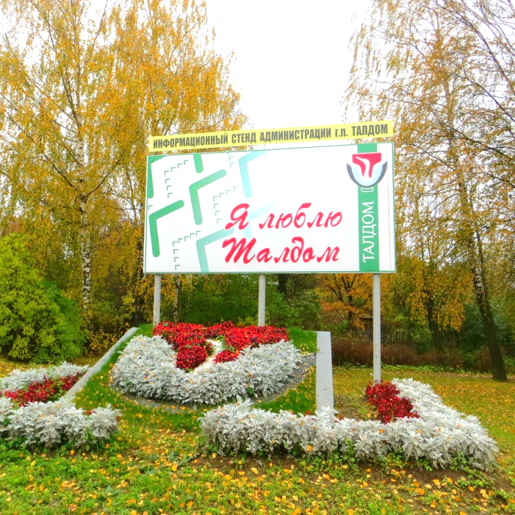
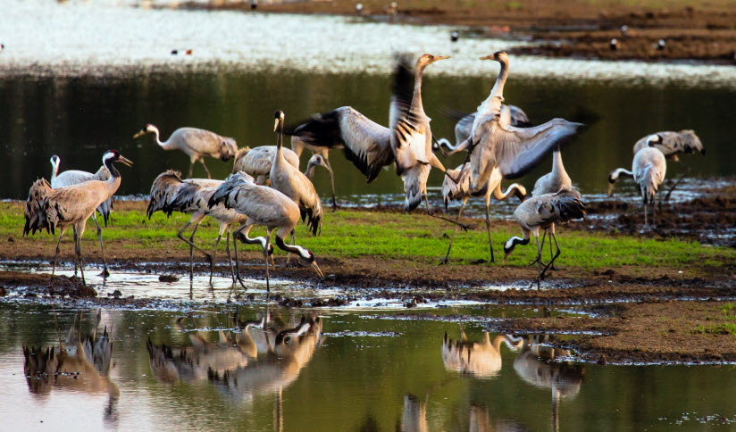

Администрация Талдомского городского округа
БЮДЖЕТ ДЛЯ ГРАЖДАН
Актуализированная версия
на основе утвержденного
Решения Совета депутатов
№ 58 от 27.06.2024 года
Талдомского городского округа
«О внесении изменений и дополнений
в Решение Совета депутатов
от 25.12.2023 года № 110
«О бюджете Талдомского городского округа на 2024 год
и на плановый период 2025 и 2026 годов»

Slide 2
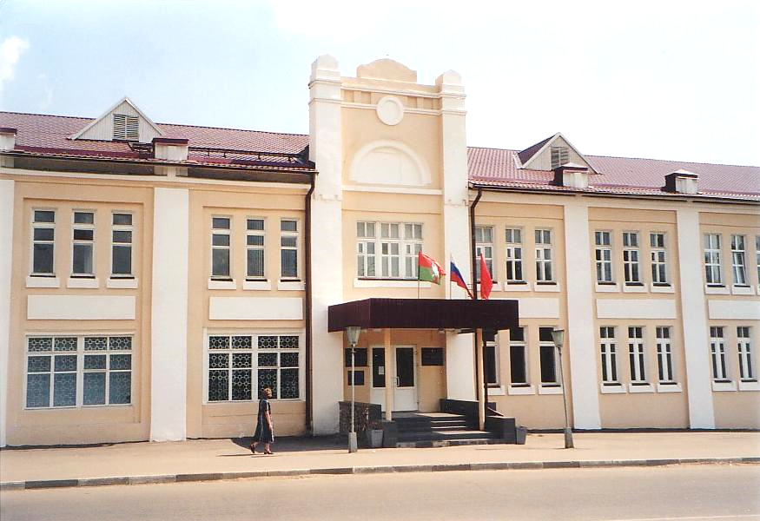

БЮДЖЕТ ДЛЯ ГРАЖДАН
РАЗРАБОТАН ФИНАНСОВЫМ УПРАВЛЕНИЕМ АДМИНИСТРАЦИИ ТАЛДОМСКОГО ГОРОДСКОГО ОКРУГА
НА ОСНОВЕ УТВЕРЖДЕННОГО РЕШЕНИЯ СОВЕТА ДЕПУТАТОВ ТАЛДОМСКОГО ГОРОДСКОГО ОКРУГА
«О БЮДЖЕТЕ ТАЛДОМСКОГО ГОРОДСКОГО ОКРУГА
НА 2024 ГОД И НА ПЛАНОВЫЙ ПЕРИОД 2025 и 2026 ГОДОВ» № 110 от 25. 12.2023 ГОДА (с изменениями № 3)

Slide 3
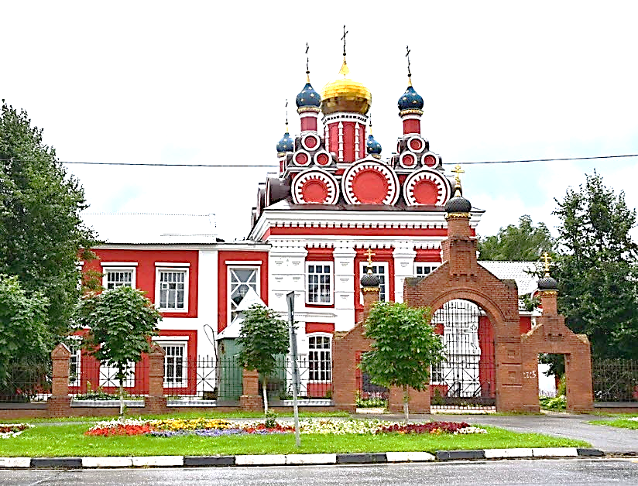
УВАЖАЕМЫЕ ЖИТЕЛИ ТАЛДОМСКОГО ГОРОДСКОГО ОКРУГА!
Представляем вашему вниманию «Бюджет для граждан»,
в котором в доступной форме изложено, на какие цели и в каком объеме направляются бюджетные ресурсы на плановый период 2024-2026 годы, какие результаты ожидаются в отчетном 2023 году. Жители округа должны не только знать, но и иметь возможность сделать выводы об эффективности расходов и их целевом использовании.
Бюджет для граждан разрабатывается для ознакомления граждан (заинтересованных пользователей) с
задачами и приоритетными направлениями бюджетной политики, основными условиями формирования и
исполнения бюджетов, источниками доходов бюджетов, обоснованиями бюджетных расходов, планируемыми и достигнутыми результатами использования бюджетных ассигнований, а также вовлечения граждан в обсуждение бюджетных решений.
Для граждан показатели бюджета Талдомского городского округа за отчетный 2023 год и на плановый период 2024-2026 годы представлены в виде графиков, диаграмм, слайдов и числовых значений, чтобы каждый без труда мог понять каким образом прогнозируется бюджет по доходам и расходам.
«Бюджет для граждан» направлен на получение обратной связи от граждан, которым интересны современные проблемы муниципальных финансов в Талдомском городском округе..

Slide 4
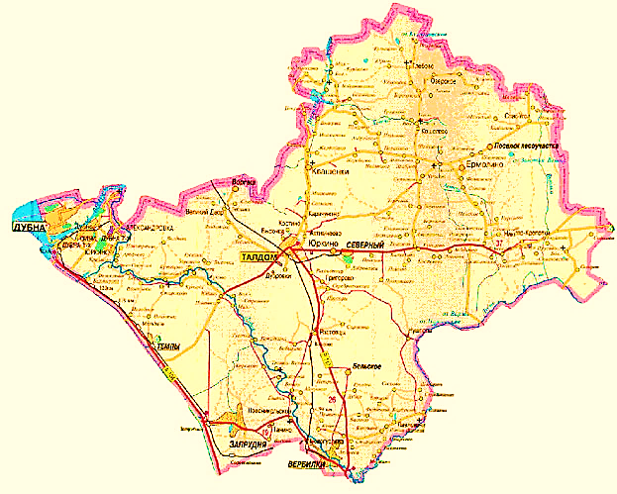
Административно-территориальное деление Талдомского городского округа
ПРЕОБРАЗОВАНИЕ РАЙОНА В ГОРОДСКОЙ ОКРУГ
Граница Талдомского городского округа утверждена Законом Московской области от 28. 05. 2018 № 70/2018-03 «Об организации местного самоуправления на территории Талдомского муниципального района» (с изменениями на 13.06.2019).
Согласно утвержденному Закону Московской области от 28. 05. 2018 № 70/2018-03 были объединены в Талдомский городской округ следующие территории: территории городского поселения Вербилки Талдомского муниципального района, городского поселения Запрудня Талдомского муниципального района, городского поселения Северный Талдомского муниципального района, городского поселения Талдом Талдомского муниципального района, сельского поселения Гуслевское Талдомского муниципального района, сельского поселения Ермолинское Талдомского муниципального района, сельского поселения Квашенковское Талдомского муниципального района, сельского поселения Темповое Талдомского муниципального района (175 сёл и деревень).
Административный центр – город Талдом.
Статус города и районного центра Московской области Талдом получил в 1929 году.
В 2023 году Талдом отметил 346 лет со дня образования.
Население – 64 148 человек (на 01.01.2023 года).
Протяженность дорог регионального и межмуниципального значения в Талдомском округе составляет 550 км, из них 367 км с усовершенствованным типом покрытия, более 169 км с переходным типом покрытия и 13,7 км грунтовые. Данные дороги общего пользования являются собственностью Московской области.
Общая протяжённость дорог местного значения составляет 395,76 км, из них с твёрдым покрытием 232,6 км.
Основные транспортные магистрали – Москва- Савёлово, Москва-Дубна.
В Талдомском городском округе. имеется 23 регулярных маршрута пассажирских перевозок по регулируемым тарифам, на которых отдельным категориям граждан предоставляются меры социальной поддержки. Общая протяженность маршрутной сети оставляет 841,6 км.
Место приёма и отправки грузов и пассажиров - железнодорожная станция Талдом.
Ближайший порт и таможенный пост находится в г. Кимры Тверской области в 25 км от Талдома.
Ближайший аэропорт Шереметьево расположен в 100 км от Талдома.
Талдомский городской округ расположен в 111 км к северу от Москвы. Площадь округа составляет 1427 км². Округ граничит с Дмитровским и Сергиево-Посадским округами Московской области, городским округом Дубна, а также — на северо-востоке с Калязинским городским округом Тверской области.

Slide 5
СОДЕРЖАНИЕ
1. Глоссарий 6-11
2. Информация об основных показателях социально-экономического развития Талдомского городского округа, включая фактические
значения за 2022 год, плановые показатели в 2023 году и прогноз на 2024 год и плановый период 2025-2026 годов 12-14
3. Информация об основных задачах и приоритетах бюджетной и налоговой политики Талдомского городского округа на 2024 год и
плановый период 2025-2026 годов 15-22
4. Информация об основных характеристиках бюджета Талдомского городского округа на очередной 2024 год и на плановый период
2025-2026 годов в сравнении с предыдущими годами отчетным 2022 и текущим 2023 годами 23
5. Информация об объеме и структуре налоговых и неналоговых доходов, а также межбюджетных трансфертах, поступающих в
бюджет Талдомского городского округа в динамике (фактические значения за 2022 год в сравнении с плановыми значениями
в 2023 году и прогноз на 2024 год и на плановый период 2025-2026 годов) 24-48
6. Информация об удельном объеме налоговых и неналоговых доходов бюджета Талдомского городского округа в расчете на душу
населения в сравнении с другими муниципальными образованиями Московской области 49
7. Информация о налоговых льготах и ставках налогов, и об оценке налоговых расходов в связи с предоставлением льгот, установленных в Талдомском городском округе Советом депутатов Талдомского городского округа 50-52
8. Информация о расходах бюджета в разрезе муниципальных программ по целевым показателям программ в динамике (фактические
значения за 2022 год в сравнении с плановыми назначениями в 2023 году и прогноз на 2024 год и на плановый период 2025-2026 годов) 53-97
9. Информация о расходах бюджета с учетом интересов целевых групп, пользователей за 2023 год и прогноз на 2024 год и
на плановый период 2025-2026 годов 99-109
10. Информация об общественно - значимых проектах, реализуемых на территории Талдомского городского округа в 2023 году и
прогноз на 2024 год и на плановый период 2025-2026 годов 110-121
11. Контактная информация для граждан 122

Slide 6

ГЛОССАРИЙ
Бюджет - форма образования и расходования денежных средств, предназначенных для финансового обеспечения задач и функций государства и местного самоуправления
Доходы бюджета - поступающие в бюджет денежные средства, за исключением средств, являющихся источниками финансирования дефицита бюджета
Расходы бюджета - выплачиваемые из бюджета денежные средства, за исключением средств, являющихся источниками финансирования дефицита бюджета
Дефицит бюджета - превышение расходов бюджета над его доходами
Профицит бюджета - превышение доходов бюджета над его расходами
Государственный (муниципальный) долг – обязательства, возникающие из государственных или муниципальных заимствований, гарантий по обязательствам третьих лиц, другие обязательства в соответствии с видами долговых обязательств, установленными Бюджетным кодексом, принятые на себя Российской Федерацией, субъектом Российской Федерации или муниципальным образованием.

Slide 7
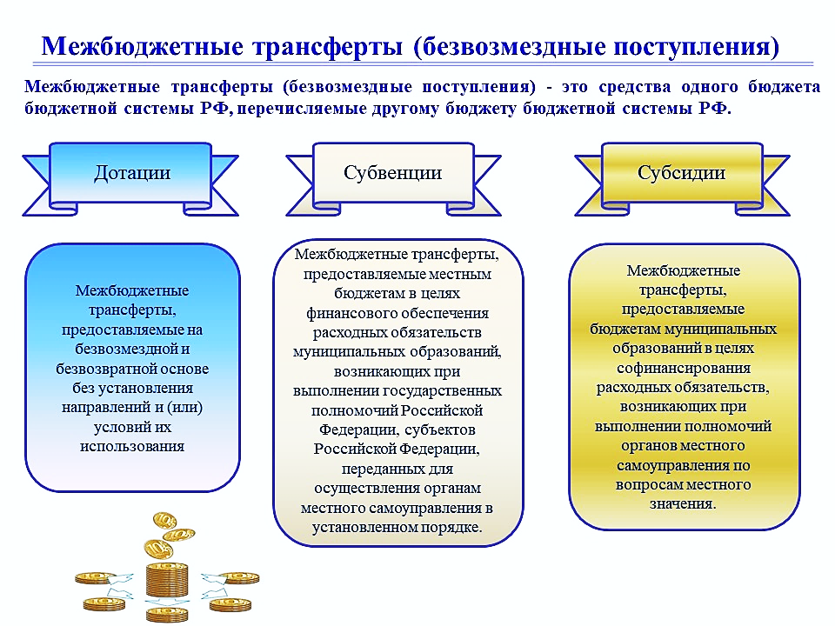
ГЛОССАРИЙ

Slide 8
ГЛОССАРИЙ
Бюджетный процесс – деятельность органов государственной власти, органов местного самоуправления и иных участников бюджетного процесса по составлению и рассмотрению проектов бюджетов, утверждению и исполнению бюджетов, контролю за их исполнением, осуществлению бюджетного учета, составлению, внешней проверке, рассмотрению и утверждению бюджетной отчетности

Slide 9
Этапы бюджетного процесса
контроль
Составление проекта бюджета
Рассмотрение и утверждение проекта бюджета
Исполнение бюджета
Подготовка, рассмотрение и утверждение отчета об исполнении бюджета
январь-май
Проводится подготовка и составление отчетности об исполнении бюджета за предыдущий год. Готовится проект решения Совета депутатов об исполнении бюджета, направляемый для проверки в контрольно-счетную палату, назначаются публичные слушания и по итогу отчет выносится на утверждение Советом депутатов городского округа
январь-декабрь
Исполнение бюджета текущего года организуется Финансовым управлением Администрации Талдомского городского округа на основе сводной бюджетной росписи и кассового плана. Бюджет исполняется по доходам, расходам и источникам финансирования дефицита бюджета на основе принципов единства кассы и подведомственности расходов
август-ноябрь
Составляется прогноз социально-экономического развития, определяются основные характеристики бюджета на очередной финансовый год и плановый период, налоговая, бюджетная и долговая политика на предстоящий трехлетний период
ноябрь-декабрь
Подготовленный проект бюджета вносится в Совет депутатов Талдомского городского округа, рассматривается и утверждается до начала очередного финансового года

Slide 10
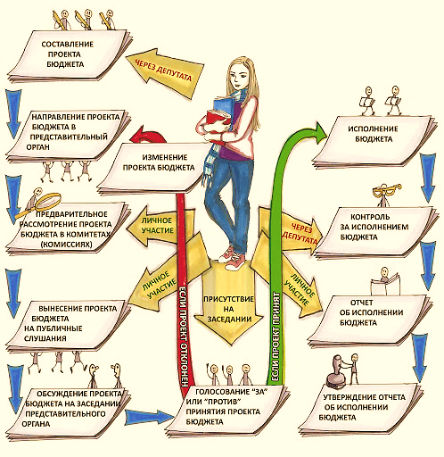
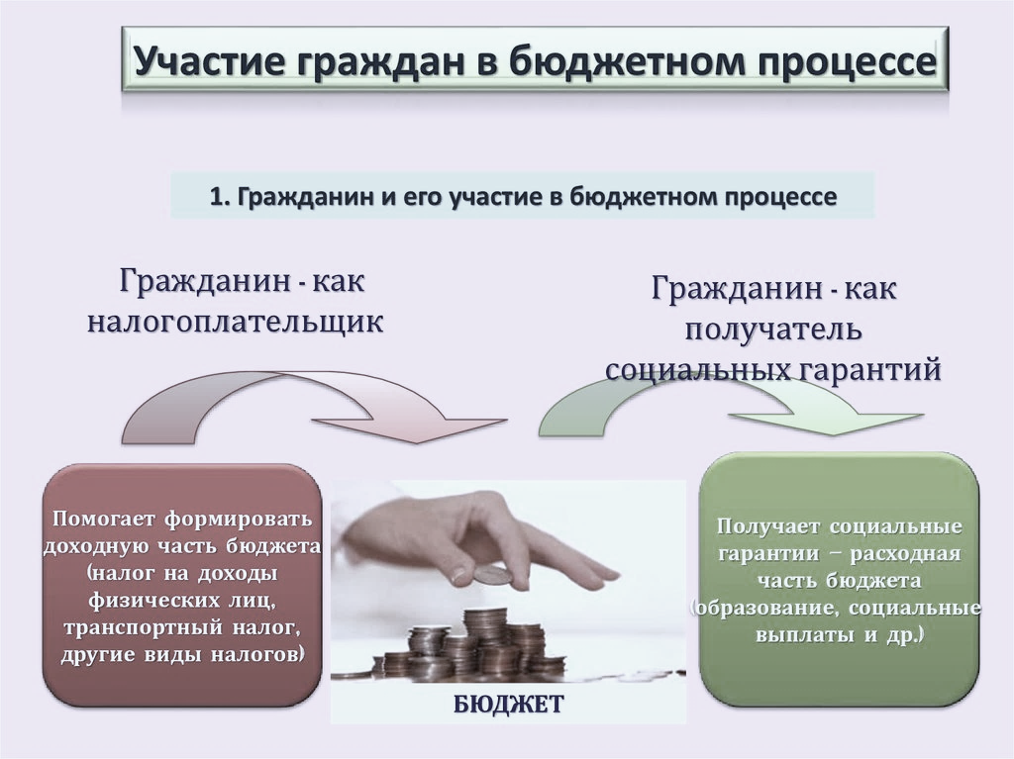
УЧАСТИЕ ГРАЖДАН ТАЛДОМСКОГО ГОРОДСКОГО ОКРУГА
В БЮДЖЕТНОМ ПРОЦЕССЕ В 2023 ГОДУ
Помогает формировать доходную часть бюджета
(налог на доходы физических лиц,
налог на имущество физических лиц,
другие виды платежей)
Получает социальные гарантии - расходная часть бюджета (образование, социальные выплаты и т.д.)
10

Slide 11

Основа формирования бюджета Талдомского городского округа
на 2024 год и на плановый период 2025 и 2026 годов
Требования Бюджетного Кодекса Российской Федерации
Муниципальные программы Талдомского городского округа
на 2023 -2027 годы
Прогноз социально-экономического развития
Талдомского городского округа на 2024 - 2026 годы
Основные направления бюджетной и налоговой политики
Талдомского городского округа на 2024 - 2026 годы

Slide 12
Информация об основных показателях социально-экономического развития Талдомского городского округа
Показатели | Единица измерения | Отчет | План | Прогноз | Прогноз | Прогноз
 |  | 2022г. | 2023г. | 2024г. | 2025г. | 2026г.
1.Численность постоянного населения (на конец года) | чел. | 64 223 | 64 148 | 64 231 | 64 396 | 64 676
2. Естественный прирост населения | чел. | -386 | -225 | -141 | -110 | -62
3. Миграционный прирост населения | чел. | 148 | 150 | 224 | 275 | 342
4. Объем отгруженных товаров собственного производства, выполненных работ и услуг собственными силами по промышленным видам деятельности | млн. руб. | 4 920,3 | 6 024,2 | 6 421,8 | 6 954,8 | 7 733,7
5. Инвестиции в основной капитал за счет всех источников финансирования | млн. руб. | 2 613,01 | 1 909,00 | 2 010,00 | 2 190,00 | 2 365,00
6. Объем жилищного строительства | тыс. м² | 57,47 | 43,0 | 47,34 | 45,5 | 46,5
7. Уровень обеспеченности населения жильем (на конец года) | м² / чел. | 23,72 | 24,42 | 25,12 | 25,77 | 26,37
8. Оборот розничной торговли в ценах соответствующих лет | млн. руб. | 7 952,7 | 8 342,4 | 8 776,6 | 9 245,8 | 9 817,0

Slide 13
Информация об основных показателях социально-экономического развития Талдомского городского округа
Показатели | Единица измерения | Отчет | План | Прогноз | Прогноз | Прогноз
 |  | 2022г. | 2023г. | 2024г. | 2025г. | 2026г.
9. Фонд заработной платы, всего по городскому округу | млн. руб. | 5 864,4 | 6 935,5 | 7 396,3 | 7 969,8 | 8 819,1
10. Среднемесячная начисленная заработная плата работников, всего по городскому округу | руб. | 56 392,8 | 64 446,7 | 67 509,1 | 71 092,9 | 76 818,8
11. Среднемесячная номинальная начисленная заработная плата педагогических работников общеобразовательных организаций | руб. | 60 794,9 | 64 564,2 | 68 954,6 | 69 893,7 | 73 491,7
12. Среднемесячная номинальная начисленная заработная плата педагогических работников дошкольных образовательных организаций | руб. | 61 127,7 | 63 738,9 | 68 073,2 | 68 073,2 | 68 073,2
13. Среднемесячная номинальная начисленная заработная плата педагогических работников организаций дополнительного образования детей | руб. | 67 890,0 | 72 913,9 | 77 872,0 | 77 872,0 | 77 872,0
14. Среднемесячная начисленная заработная плата работников муниципальных учреждений культуры | руб. | 56 670,4 | 62 357,1 | 66 204,4 | 69 893,7 | 73 491,7

Slide 14
ИНФОРМАЦИЯ ОБ ОСНОВНЫХ ЗАДАЧАХ И ПРИОРИТЕТАХ
БЮДЖЕТНОЙ ПОЛИТИКИ ТАЛДОМСКОГО ГОРОДСКОГО ОКРУГА
НА 2024 год И НА ПЛАНОВЫЙ 2025 и 2026 ГОДОВ
Основные направления бюджетной и налоговой политики Талдомского городского округа на 2024 год и на плановый период 2025 и 2026 годов определены на основе прогноза социально-экономического развития Московской области, Талдомского городского округа на 2024-2026 годы.
Бюджет Талдомского городского округа на 2024 год и плановый период 2025 и 2026 годов сформирован в сложных условиях внешнего санкционного давления. В течении всего трехлетнего периода бюджет будет дефицитным. В бюджете максимально сохранены все социальные расходы, все выплаты.
Бюджетная и налоговая политика будет строиться в условиях действующего налогового и бюджетного законодательства, а также в условиях реализации всех полномочий по решению вопросов местного значения органами местного самоуправления Талдомского городского округа.
Основные цели бюджетной политики
Талдомского городского округа на 2024-2026 годы
сбалансированность и устойчивость бюджетной системы
безусловное исполнение принятых бюджетных обязательств Талдомского городского округа
повышение эффективности бюджетных расходов.
Для достижения указанных целей будет продолжена работа по решению задач, обеспечивающих:

Slide 15
Основные задачи бюджетной политики
Талдомского городского округа
на 2024 год и на плановый период 2025 и 2026 годов
создание благоприятных условий для социально-экономического развития Талдомского городского округа и привлечения инвестиций
реализацию мер, направленных на увеличение налоговых и неналоговых доходов бюджета Талдомского городского округа
повышение эффективности управления муниципальным имуществом Талдомского городского округа
совершенствование бюджетного процесса, в том числе программного подхода в бюджетном процессе, работа в ГИС РЭБ
предоставление населению Талдомского городского округа качественных муниципальных услуг на основе муниципального задания
совершенствование системы управления бюджетными расходами за счет оптимизации их структуры по всем отраслям социально-культурной сферы
проведение умеренной политики в сфере заимствований и управления муниципальным долгом Талдомского городского округа
Реализация указанных задач будет обеспечена за счет исполнения показателей прогноза социально – экономического развития Талдомского городского округа на 2024 -2026 годы.

Slide 16
Приоритеты налоговой политики в Талдомском городском округе
В 2024 году и на среднесрочную перспективу 2025-2026 годов налоговая политика Талдомского городского округа направлена на обеспечение сбалансированности и устойчивости бюджетной системы, выполнения расходных обязательств, роста налоговых и неналоговых доходов бюджета в период существенного влияния неблагоприятных факторов в условиях внешнего санкционного давления.
В условиях действующей налоговой системы Российской Федерации основные направления налоговой политики Талдомского городского округа в 2024-2026 годах включают:
повышение предпринимательской активности;
содействие развитию малого и среднего предпринимательства;
дальнейшее улучшение инвестиционного климата;
установление налоговых льгот на временной основе и обязательный анализ эффективности их применения.
Для достижения планируемых параметров доходной части бюджета на 2024 год, определенных в условиях действующего налогового и бюджетного законодательства будет продолжена работа по стабилизации доли собственных налоговых и неналоговых доходов в общей сумме доходов бюджета округа.
В целях расширения налоговой базы имущественных налогов предстоит активизировать работу по проведению инвентаризации и учета объектов недвижимости, принадлежащим физическим лицам, постановке на кадастровый учет земельных участков, применения кадастровой стоимости в качестве налоговой базы по имущественным налогам.

Slide 17
Структура и объемы налоговых доходов бюджета
ДОХОДЫ | 2024 год (тыс. руб.) | Доля в объеме налоговых и неналоговых доходов, %
Налог на доходы физических лиц | 1 454 000,0 | 80,03
Земельный налог | 106 500,0 | 5,86
Доходы от уплаты акцизов на автомобильный и прямогонный бензин, дизельное топливо, моторные масла для дизельных и (или) карбюраторных (инжекторных) двигателей | 64 527,0 | 3,55
Налог, взимаемый в связи с применением упрощенной системы налогообложения | 120 000,0 | 6,63
Налог, взимаемый в связи с применением патентной системы налогообложения
 | 9 000,0 | 0,49
Государственная пошлина | 12 600,0 | 0,69
Налог на имущество физических лиц | 50 000,0 | 2,75

Slide 18
Основные задачи налоговой политики
Талдомского городского округа
на 2024 год и на плановый период 2025 и 2026 годов
оценка эффективности применения местных налоговых льгот в целях их ежегодного обновления и актуализации
увеличение налогооблагаемой базы по местным налогам за счет вовлечения в налоговый оборот объектов недвижимости и земельных участков
улучшение качества администрирования доходов бюджета и снижение доли теневого сектора экономики
привлечение к постановке на налоговый учет новых налогоплательщиков
повышение эффективности использования муниципальной собственности
сокращение недоимки по платежам в бюджет
поиск дополнительных источников пополнения бюджета

Slide 19
По неналоговым доходам будет продолжена работа по дальнейшей замене аренды муниципального имущества на налоговые доходы путем продажи земель из аренды в собственность и постепенной продажи муниципального имущества, не требующегося для выполнения полномочий.
В 2024 году будет продолжена работа с населением по вовлечению в налоговый оборот незарегистрированных объектов недвижимого имущества и уплаты на территории Талдомского городского округа налога на имущество физических лиц, исходя из кадастровой стоимости объектов налогообложения.
Продолжится работа по совершенствованию местного налогового законодательства, проведению постоянного мониторинга нормативных правовых актов с целью приведения их в соответствие с изменениями, внесенными в законодательство Российской Федерации о налогах и сборах.
В области налоговой политики будет продолжена практика налогового администрирования в
рамках работы Межведомственной комиссии по мобилизации доходов бюджета Талдомского
городского округа..

Slide 20
По неналоговым доходам будет продолжена работа по дальнейшей замене аренды муниципального имущества на налоговые
Основные направления бюджетной политики
и принципы формирования расходов бюджета Талдомского городского округа
на 2024 год и плановый период 2025-2026 годов
Бюджетная политика в области расходов в 2024-2026 годах будет направлена, в первую очередь на дальнейшее развитие экономики и социальной сферы, сохранение социальной направленности бюджета, повышение результативности бюджетных расходов, развитие программно-целевых методов управления.
При этом, учитывая, что объем расходов бюджета Талдомского городского округа ограничен его доходными возможностями, бюджетная политика в области расходов будет направлена на безусловное исполнение в полном объеме действующих расходных обязательств.
Приоритетом бюджетной политики Талдомского городского округа является её социальная направленность – удовлетворение потребностей граждан в услугах образования, культурном и духовном развитии, информации, досуге, обеспечении социальных гарантий и социальной защиты граждан, в отношении которых на уровне городского округа существуют финансовые обязательства.
Основные приоритеты расходов бюджета Талдомского городского округа в 2024 году определены с учетом необходимости решения неотложных проблем экономического и социального развития округа, достижения целевых показателей, обозначенных в Указе Президента РФ от 7 мая 2018 года, участие в реализации национальных проектов на территории округа. В их числе:
повышение эффективности и качества услуг в сфере образования, культуры, физической культуры и спорта;
оптимизация расходов бюджетных учреждений на оплату коммунальных услуг и материальные затраты;
реализация муниципальных программ Талдомского городского округа.
Удельный вес расходов на социально – культурную сферу, включающих в себя расходы на образование, социальную политику, культуру, физкультуру и спорт, остается на протяжении нескольких лет стабильно высоким. В 2024 году данная тенденция сохранится и на финансирование указанных отраслей будет 39,88 процентов всех расходов бюджета, в том числе:

Slide 21
Расходы бюджета Талдомского городского округа
на социально-культурную сферу на 2024 год
Социально-культурная сфера | тыс. рублей | Доля в общем объеме расходов
Образование | 1 616 379,53 | 30,22
Культура, кинематография | 332 103,73 | 6,21
Физическая культура и спорт | 123 463,64 | 2,31
Социальная политика | 60 699,90 | 1,14
ВСЕГО | 2 132 646,80 | 39,88

Slide 22
Будет продолжена работа по содержанию всей имеющейся сети бюджетных учреждений в отраслях образования, культуры, физической культуры и спорта, укреплению их материально-технической базы, созданию безопасных условий пребывания в учреждениях социально-культурной сферы. Приоритетным направлением бюджетной политики на 2024 год в сфере образования является дальнейшее совершенствование структуры отрасли образования в округе, повышение эффективности расходов на функционирование отрасли, поддержание уровня оплаты труда работников образовательных учреждений, удовлетворение потребности в местах в детских дошкольных учреждениях, дальнейшее развитие учреждений дополнительного образования детей в сфере культуры. Будет продолжена работа по обновлению материально-технической базы для реализации основных и дополнительных общеобразовательных программ цифрового и гуманитарного профилей в сельских школах округа. В сфере социальной защиты населения приоритетными являются дальнейшее развитие и совершенствование мер социальной поддержки отдельных категорий граждан городского округа, создание безбарьерной среды для людей с ограниченными возможностями здоровья, безусловное выполнение обязательств по выплате социальных пособий и компенсаций. Будет продолжена политика стабилизации доли расходов бюджета на управление путем оптимизации структуры управления, уменьшения непроизводительных расходов. В 2024 году указанные расходы в структуре расходов бюджета составят 5,1 % от всех расходов бюджета.
Дальнейшее развитие получит система предоставления государственных и муниципальных услуг на базе многофункционального центра предоставления государственных и муниципальных услуг.
Продолжится работа по организации и совершенствованию транспортного обслуживания населения по внутримуниципальным маршрутам на основе долгосрочного договора на транспортное обслуживание населения округа сроком на 5 лет – 55 084,0 тыс. руб. будет выделено из бюджета в 2024 году на транспортное обслуживание населения округа. Реализация бюджетной политики в области транспортного обслуживания позволит сохранить действующую маршрутную сеть и гарантировать предоставление услуг транспортом общего пользования на внутримуниципальных маршрутах с низким пассажиропотоком.
За счет средств Дорожного фонда и доходов бюджета Талдомского городского округа предусмотрены ассигнования в сумме
518 291,5 тыс. руб. на содержание и ремонт автомобильных дорог общего пользования.
На муниципальную поддержку развития малого и среднего предпринимательства в Талдомском городского округе будет направлено 3800,0 тыс. рублей. Финансирование будет осуществляться в рамках реализации мероприятий соответствующей муниципальной программы Талдомского городского округа, направленных на создание и развитие инфраструктуры поддержки субъектов малого и среднего предпринимательства.
Будет продолжена программа предоставления социальных выплат на приобретение жилья молодым семьям, программа формирования современной комфортной среды проживания, программа переселения граждан из аварийного жилья, программы экологического благополучия территории и безопасности населения.

Slide 23
ИНФОРМАЦИЯ ОБ ОСНОВНЫХ ХАРАКТЕРИСТИКАХ БЮДЖЕТА ТАЛДОМСКОГО ГОРОДСКОГО ОКРУГА НА ОЧЕРЕДНОЙ 2024 ГОД И НА ПЛАНОВЫЙ ПЕРИОД 2025-2026 ГОДОВ В СРАВНЕНИИ
С ДВУМЯ ПРЕДЫДУЩИМИ ПЕРИОДАМИ 2022 ОТЧЕТНЫМ И ТЕКУЩИМ 2023 ГОДАМИ
Показатели | Отчет (тыс. руб.) 2022 год | Ожидаемое исполнение (тыс. руб.) 2023 год | План (тыс.руб.) 2024 год | План (тыс.руб.) 2025 год | План (тыс.руб.) 2026 год
Доходы | 3 776 533,83 | 4 359 294,60 | 4 895 960,47 | 3 812 010,55 | 4 684 682,78
в том числе безвозмездные поступления из бюджетов других уровней | 2 348 501,23 | 2 294 872,80 | 2 960 527,47 | 1 675 880,55 | 2 303 842,78
Расходы | 3 616 459,47 | 4 487 963,00 | 5 349 115,86 | 3 826 680,619 | 4 694 493,392
Дефицит (-) Профицит(+) | 160 074,36 | -128 668,40 | -453 155,39 | -14 670,069 | -9 810,612
Муниципальный долг | 48 044,51 | 84 217,40 | 29 929,452 | 5 000,00 | 0,00

Slide 24
Информация об объеме и структуре налоговых и неналоговых доходов,
а также межбюджетных трансфертов, поступающих
в бюджет Талдомского городского округа в 2022-2026 годах в динамике
(тыс. руб.)
Наименование доходов | Факт 2022 год | План 2023 год | Ожидаемое исполнение 2023 года | Прогноз на 2024 год | Прогноз на 2025 год | Прогноз на 2026 год
1 | 2 | 3 | 4 | 5 | 6 | 7
НАЛОГОВЫЕ И НЕНАЛОГОВЫЕ ДОХОДЫ | 1 428 032,60 | 1 459 670,00 | 1 843 793,60 | 1 935 433,00 | 2 136 130,00 | 2 380 840,00
НАЛОГОВЫЕ ДОХОДЫ | 1 279 486,85 | 1 361 335,00 | 1 570 901,10 | 1 817 327,00 | 2 062 706,00 | 2 307 334,00
НАЛОГИ НА ПРИБЫЛЬ, ДОХОДЫ | 963 416,85 | 1 028 000,00 | 1 250 000,00 | 1454 000,00 | 1 614 200,00 | 1 812 200,00
Налог на доходы физических лиц | 963 416,85 | 1 028 000,00 | 1 250 000,00 | 1 454 000,00 | 1 614 200,00 | 1 812 200,00
НАЛОГИ НА ТОВАРЫ (РАБОТЫ, УСЛУГИ), РЕАЛИЗУЕМЫЕ НА ТЕРРИТОРИИ РОССИЙСКОЙ ФЕДЕРАЦИИ | 46 525,31 | 44 935,00 | 44 935,00 | 64 527,00 | 68 530,00 | 71 418,00
Акцизы по подакцизным товарам (продукции), производимым на территории Российской Федерации | 46 525,31 | 44 935,00 | 44 935,00 | 64 527,00 | 68 530,00 | 71 418,00
НАЛОГИ НА СОВОКУПНЫЙ ДОХОД | 114 504,47 | 132 800,00 | 118 780,50 | 129 700,00 | 176 765,00 | 208 077,00
Налог, взимаемый в связи с применением упрощенной системы налогообложения | 104 082,92 | 121 000,00 | 110 000,00 | 120 000,00 | 161 183,00 | 191 111,00
«Автоматизированная упрощенная система налогообложения» | 0,00 | 0,00 | 300,00 | 700,00 | 820,00 | 888,00
Единый налог на вмененный доход для отдельных видов деятельности | -1,22 | 0,00 | -219,50 | 0,00 | 0,00 | 0,00
Единый сельскохозяйственный налог | -9,62 | 0,00 | 0,00 | 0,00 | 0,00 | 0,00
Налог, взимаемый в связи с применением патентной системы налогообложения | 10 432,39 | 11 800,00 | 8 700,00 | 9 000,00 | 14 762,00 | 16 078,00
НАЛОГИ НА ИМУЩЕСТВО | 145 690,29 | 145 000,00 | 145 000,00 | 156 500,00 | 189 944,00 | 201 815,00

Slide 25
Наименование доходов | Факт 2022 год | План 2023 год | Ожидаемое исполнение 2023 года | Прогноз на 2024 год | Прогноз на 2025 год | Прогноз на 2026 год
1 | 2 | 3 | 4 | 5 | 6 | 7
Налог на имущество физических лиц | 46 073,63 | 46 000,00 | 46 000,00 | 50 000,00 | 64 495,00 | 74 583,00
Земельный налог | 99 616,66 | 99 000,00 | 99 000,00 | 106 500,00 | 125 449,00 | 127 232,00
ГОСУДАРСТВЕННАЯ ПОШЛИНА | 9 309,28 | 10 600,00 | 12 000,00 | 12 600,00 | 13 267,00 | 13 824,00
ЗАДОЛЖНОСТЬ И ПЕРЕРАСЧЕТЫ ПО ОТМЕНЕННЫМ НАЛОГАМ,СБОРАМ И ИНЫМ ОБЯЗАТЕЛЬНЫМ ПЛАТЕЖАМ | 40,65 | 0,0 | 0,00 | 0,00 | 0,00 | 0,00
ПРОЧИЕ НАЛОГОВЫЕ ДОХОДЫ | 0,00 | 0,00 | 147,50 | 0,00 | 0,00 | 0,00
НЕНАЛОГОВЫЕ ДОХОДЫ | 148 545,75 | 98 335,00 | 272 930,60 | 118 106,00 | 73 424,00 | 73 506,00
ДОХОДЫ ОТ ИСПОЛЬЗОВАНИЯ ИМУЩЕСТВА, НАХОДЯЩЕГОСЯ В ГОСУДАРСТВЕННОЙ И МУНИЦИПАЛЬНОЙ СОБСТВЕННОСТИ | 49 537,29 | 44 381,00 | 60 550,60 | 55 430,00 | 43 926,00 | 44 010,00
ПЛАТЕЖИ ПРИ ПОЛЬЗОВАНИИ ПРИРОДНЫМИ РЕСУРСАМИ | 961,60 | 134,00 | 180,00 | 176,00 | 176,00 | 176,00
ДОХОДЫ ОТ ОКАЗАНИЯ ПЛАТНЫХ УСЛУГ И КОМПЕНСАЦИИ ЗАТРАТ ГОСУДАРСТВА | 18 841,37 | 9 120,00 | 146 500,00 | 9 100,00 | 9 100,00 | 9 100,00
ДОХОДЫ ОТ РЕАЛИЗАЦИИ ИМУЩЕСТВА, ЗАЧИСЛЯЕМЫЕ В БЮДЖЕТ ТАЛДОМСКОГО ГОРОДСКОГО ОКРУГА | 56 656,45 | 39 500,00 | 32 700,00 | 43 200,00 | 10 100,00 | 10 100,00
ДЕНЕЖНЫЕ ВЗЫСКАНИЯ (ШТРАФЫ) | 22 339,90 | 5 200,00 | 33 000,00 | 10 200,00 | 10 122,00 | 10 120,00
ПРОЧИЕ НЕНАЛОГОВЫЕ ДОХОДЫ | 209,14 | 0,00 | 0,00 | 0,00 | 0,00 | 0,00
БЕЗВОЗМЕЗДНЫЕ ПОСТУПЛЕНИЯ | 2 348 501,23 | 2 765 957,60 | 2 515 501,00 | 2 960 527,47 | 1 675 880,55 | 2 303 842,78
БЕЗВОЗМЕЗДНЫЕ ПОСТУПЛЕНИЯ ОТ ДРУГИХ БЮДЖЕТОВ БЮДЖЕТНОЙ СИСТЕМЫ РОССИЙСКОЙ ФЕДЕРАЦИИ | 2 352 990,38 | 2 831 613,00 | 2 515 501,00 | 2 960 527,47 | 1 675 880,55 | 2 303 842,78
Дотации бюджетам бюджетной системы Российской Федерации | 624 173,00 | 650 431,00 | 650 431,00 | 650 065,00 | 295 983,00 | 292 727,00
Субсидии бюджетам бюджетной системы Российской Федерации (межбюджетные субсидии) | 933 781,24 | 1 361 031,00 | 1 056 140,00 | 1 509 801,65 | 569 267,99 | 1 218 839,22
Субвенции бюджетам бюджетной системы Российской Федерации | 775 217,29 | 809 821,00 | 798 600,00 | 796 744,15 | 810 629,56 | 792 276,56
Иные межбюджетные трансферты | 19 818,85 | 10 330,00 | 10 330,00 | 3 916,67 | 0,00 | 0,00
ВОЗВРАТ ОСТАТКОВ СУБСИДИИ, СУБВЕНЦИЙ И ИНЫХ МЕЖБЮДЖЕТНЫХ ТРАНСФЕРТОВ, ИМЕЮЩИХ ЦЕЛЕВОЕ ЗНАЧЕНИЕ, ПОШЛЫХ ЛЕТ | -4 489,15 | 0,00 | 0,00 | 0,00 | 0,00 | 0,00
ИТОГО | 3 776 533,83 | 4 291 283,00 | 4 359 294,60 | 4 895 960,47 | 3 812 010,55 | 4 684 682,78

Slide 26
Информация об объеме и структуре налоговых и неналоговых доходов,
а также межбюджетных трансфертов, поступающих
в бюджет Талдомского городского округа в 2022-2026 годах в динамике
(тыс. руб.)
Код дохода | Наименование кода дохода |  |  | Сумма (тыс. руб.)
 |  | 2022 год | 2023 год | 2024 год | 2025год | 2026 год
1 | 2 | 3 | 4 | 5 | 6 | 7
1 00 00 000 00 0000 000 | НАЛОГОВЫЕ И НЕНАЛОГОВЫЕ ДОХОДЫ | 1 428 032, 600 | 1 843 793,600 | 1 935 433,000 | 2 136 130,000 | 2 380 840,000
1 01 00 000 00 0000 000 | НАЛОГИ НА ПРИБЫЛЬ, ДОХОДЫ | 963 416, 850 | 1 250 000,000 | 1 454 000,000 | 1 614 200,000 | 1 812 200,000
1 01 02 000 01 0000 110 | Налог на доходы физических лиц | 963 416, 850 | 1 250 000,000 | 1 454 000,000 | 1 614 200,000 | 1 812 200,000
1 01 02 010 01 0000 110 | Налог на доходы физических лиц с доходов, источником которых является налоговый агент, за исключением доходов, в отношении которых исчисление и уплата налога осуществляются в соответствии со статьями 227, 227.1 и 228 Налогового кодекса Российской Федерации | 807 580, 950 | 927 200,000 | 1 059 943,000 | 1 175 188,000 | 1 324 653,000
1 01 02 020 01 0000 110 | Налог на доходы физических лиц с доходов, полученных от осуществления деятельности физическими лицами, зарегистрированными в качестве индивидуальных предпринимателей, нотариусов, занимающихся частной практикой, адвокатов, учредивших адвокатские кабинеты, и других лиц, занимающихся частной практикой в соответствии со статьей 227 Налогового кодекса Российской Федерации | 3 861,810 | 0,000 | 4 000,000 | 5 000,000 | 6 000,000
1 01 02 030 01 0000 110 | Налог на доходы физических лиц с доходов, полученных физическими лицами в соответствии со статьей 228 Налогового кодекса Российской Федерации | 13 880,910 | 16 000,000 | 12 000,000 | 13 000,000 | 14 000,000
1 01 02 040 01 0000 110 | Налог на доходы физических лиц в виде фиксированных авансовых платежей с доходов, полученных физическими лицами, являющимися иностранными гражданами, осуществляющими трудовую деятельность по найму на основании патента в соответствии со статьей 227.1 Налогового кодекса Российской Федерации | 58 429,790 | 67 300,000 | 65 938,000 | 72 835,000 | 81 832,000

Slide 27
Информация об объеме и структуре налоговых и неналоговых доходов,
а также межбюджетных трансфертов, поступающих
в бюджет Талдомского городского округа в 2022-2026 годах в динамике
(тыс. руб.)
Код дохода | Наименование кода дохода |  |  | Сумма (тыс. руб.)
 |  | 2022 год | 2023 год | 2024 год | 2025год | 2026 год
1 | 2 | 3 | 4 | 5 | 6 | 7
1 01 02 080 01 0000 110 | Налог на доходы физических лиц в части суммы налога, превышающей 650 000 рублей, относящейся к части налоговой базы, превышающей 5 000 000 рублей (за исключением налога на доходы физических лиц с сумм прибыли контролируемой иностранной компании, в том числе фиксированной прибыли контролируемой иностранной компании) | 79 663,390 | 60 100,000 | 60 119,000 | 66 177,000 | 73 515,000
1 01 02 130 01 0000 110 | Налог на доходы физических лиц в отношении доходов от долевого участия в организации, полученных в виде дивидендов (в части суммы налога, не превышающей 650 000 рублей) | 0,000 | 0,000 | 30 000,000 | 30 000,000 | 30 000,000
1 01 02 140 01 0000 110 | Налог на доходы физических лиц в отношении доходов от долевого участия в организации, полученных в виде дивидендов (в части суммы налога, превышающей 650 000 рублей) | 0,000 | 179 400,000 | 222 000,000 | 252 000,000 | 282 200,000
1 03 00 000 00 0000 000 | НАЛОГИ НА ТОВАРЫ (РАБОТЫ, УСЛУГИ), РЕАЛИЗУЕМЫЕ НА ТЕРРИТОРИИ РОССИЙСКОЙ ФЕДЕРАЦИИ | 46 525,301 | 44 935,000 | 64 527,000 | 68 530,000 | 71 418,000
1 03 02 000 01 0000 110 | Акцизы по подакцизным товарам (продукции), производимым на территории Российской Федерации | 46 525,310 | 44 935,000 | 64 527,000 | 68 530,000 | 71 418,000
1 03 02 230 01 0000 110 | Доходы от уплаты акцизов на дизельное топливо, подлежащие распределению между бюджетами субъектов Российской Федерации и местными бюджетами с учетом установленных дифференцированных нормативов отчислений в местные бюджеты | 23 323,460 | 22 667,000 | 32 210,000 | 34 134,000 | 35 500,000
1 05 01 020 01 0000 110 | Налог, взимаемый с налогоплательщиков, выбравших в качестве объекта налогообложения доходы, уменьшенные на величину расходов | 19 047,630 | 17 468,000 | 19 200,000 | 25 783,000 | 30 581,000

Slide 28
Информация об объеме и структуре налоговых и неналоговых доходов,
а также межбюджетных трансфертов, поступающих
в бюджет Талдомского городского округа в 2022-2026 годах в динамике
(тыс. руб.)
Код дохода | Наименование кода дохода |  |  | Сумма (тыс. руб.)
 |  | 2022 год | 2023 год | 2024 год | 2025год | 2026 год
1 | 2 | 3 | 4 | 5 | 6 | 7
1 05 01 021 01 1000 110 | Налог, взимаемый с налогоплательщиков, выбравших в качестве объекта налогообложения доходы, уменьшенные на величину расходов (в том числе минимальный налог, зачисляемый в бюджеты субъектов Российской Федерации (сумма платежа (перерасчеты, недоимка и задолженность по соответствующему платежу, в том числе по отмененному) | 19 047,110 | 17 200,000 | 19 200,000 | 25 783,000 | 30 581,000
1 05 04 000 02 0000 110 | Налог, взимаемый в связи с применением патентной системы налогообложения | 10 432,400 | 4 500,000 | 9 000,000 | 14 762,000 | 16 078,000
1 05 04 010 02 0000 110 | Налог, взимаемый в связи с применением патентной системы налогообложения, зачисляемый в бюджеты городских округов | 10 432,400 | 4 500,000 | 9 000,000 | 14 762,000 | 16 078,000
1 05 04 010 02 1000 110 | Налог, взимаемый в связи с применением патентной системы налогообложения, зачисляемый в бюджеты городских округов (сумма платежа (перерасчеты, недоимка и задолженность по соответствующему платежу, в том числе по отмененному) | 10 407,580 | 4 500,000 | 9 000,000 | 14 762,000 | 16 078,000
1 05 07 000 01 0000 110 | Налог, взимаемый в связи с применением специального налогового режима "Автоматизированная упрощенная система налогообложения" | 0,000 | 300,000 | 700,000 | 820,000 | 888,000
1 05 07 000 01 1000 110 | Налог, взимаемый в связи с применением специального налогового режима "Автоматизированная упрощенная система налогообложения" (сумма платежа (перерасчеты, недоимка и задолженность по соответствующему платежу, в том числе по отмененному) | 0,000 | 300,000 | 700,000 | 820,000 | 888,000
1 06 00 000 00 0000 000 | НАЛОГИ НА ИМУЩЕСТВО | 145 690,290 | 145 000,000 | 156 500,000 | 189 944,000 | 201 815,000
1 06 01 000 00 0000 110 | Налог на имущество физических лиц | 46 073,620 | 46 000,000 | 50 000,000 | 64 495,000 | 74 583,000

Slide 29
Информация об объеме и структуре налоговых и неналоговых доходов,
а также межбюджетных трансфертов, поступающих
в бюджет Талдомского городского округа в 2022-2026 годах в динамике
(тыс. руб.)
Код дохода | Наименование кода дохода |  |  | Сумма (тыс. руб.)
 |  | 2022 год | 2023 год | 2024 год | 2025год | 2026 год
1 | 2 | 3 | 4 | 5 | 6 | 7
1 06 01 020 04 0000 110 | Налог на имущество физических лиц, взимаемый по ставкам, применяемым к объектам налогообложения, расположенным в границах городских округов | 46 073,630 | 46 000,000 | 50 000,000 | 64 495,000 | 74 583,000
1 06 01 020 04 1000 110 | Налог на имущество физических лиц, взимаемый по ставкам, применяемым к объектам налогообложения, расположенным в границах городских округов (сумма платежа (перерасчеты, недоимка и задолженность по соответствующему платежу, в том числе по отмененному) | 46 073,630 | 46 000,000 | 50 000,000 | 64 495,000 | 74 583,000
1 06 06 000 00 0000 110 | Земельный налог | 99 616,660 | 99 000,000 | 106 500,000 | 125 449,000 | 127 232,000
1 06 06 030 00 0000 110 | Земельный налог с организаций | 46 136,450 | 44 000,000 | 47 500,000 | 56 450,000 | 57 250,000
1 06 06 032 04 0000 110 | Земельный налог с организаций, обладающих земельным участком, расположенным в границах городских округов | 46 136,450 | 44 000,000 | 47 500,000 | 56 450,000 | 57 250,000
1 06 06 032 04 1000 110 | Земельный налог с организаций, обладающих земельным участком, расположенным в границах городских округов (сумма платежа (перерасчеты, недоимка и задолженность по соответствующему платежу, в том числе по отмененному) | 44 570,380 | 44 000,000 | 47 500,000 | 5 645,000 | 57 250,000
1 06 06 040 00 0000 110 | Земельный налог с физических лиц | 53 480,210 | 55 000,000 | 59 000,000 | 68 999,000 | 69 982,000
1 06 06 042 04 0000 110 | Земельный налог с физических лиц, обладающих земельным участком, расположенным в границах городских округов | 53 480,210 | 55 000,000 | 59 000,000 | 68 999,000 | 69 982,000
1 06 06 042 04 1000 110 | Земельный налог с физических лиц, обладающих земельным участком, расположенным в границах городских округов (сумма платежа (перерасчеты, недоимка и задолженность по соответствующему платежу, в том числе по отмененному) | 52 514,760 | 55 000,000 | 59 000,000 | 68 999,000 | 69 982,000

Slide 30
Информация об объеме и структуре налоговых и неналоговых доходов,
а также межбюджетных трансфертов, поступающих
в бюджет Талдомского городского округа в 2022-2026 годах в динамике
(тыс. руб.)
Код дохода | Наименование кода дохода |  |  | Сумма (тыс. руб.)
 |  | 2022 год | 2023 год | 2024 год | 2025год | 2026 год
1 | 2 | 3 | 4 | 5 | 6 | 7
1 08 00 000 00 0000 000 | ГОСУДАРСТВЕННАЯ ПОШЛИНА | 9 309,280 | 12 000,000 | 12 600,000 | 13 267,000 | 13 824,000
1 08 03 000 01 0000 110 | Государственная пошлина по делам, рассматриваемым в судах общей юрисдикции, мировыми судьями | 9 254,280 | 12 100,000 | 12 100,000 | 12 767,000 | 13 324,000
1 08 03 010 01 0000 110 | Государственная пошлина по делам, рассматриваемым в судах общей юрисдикции, мировыми судьями (за исключением Верховного Суда Российской Федерации) | 9 254,280 | 11 595,000 | 12 100,000 | 12 767,000 | 13 324,000
1 08 03 010 01 1050 110 | Государственная пошлина по делам, рассматриваемым в судах общей юрисдикции, мировыми судьями (за исключением Верховного Суда Российской Федерации) (государственная пошлина, уплачиваемая при обращении в суды) | 8 859,120 | 11 595,000 | 11 500,000 | 12 000,000 | 12 500,000
1 08 03 010 01 1060 110 | Государственная пошлина по делам, рассматриваемым в судах общей юрисдикции, мировыми судьями (за исключением Верховного Суда Российской Федерации) (государственная пошлина, уплачиваемая на основании судебных актов по результатам рассмотрения дел по существу) | 395,170 | 505,000 | 600,000 | 767,000 | 824,000
1 08 07 000 01 0000 110 | Государственная пошлина за государственную регистрацию, а также за совершение прочих юридически значимых действий | 55,000 | 500,000 | 500,000 | 500,000 | 500,000
1 08 07 150 01 0000 110 | Государственная пошлина за выдачу разрешения на установку рекламной конструкции | 55,000 | 500,000 | 500,000 | 500,000 | 500,000
1 11 00 000 00 0000 000 | ДОХОДЫ ОТ ИСПОЛЬЗОВАНИЯ ИМУЩЕСТВА, НАХОДЯЩЕГОСЯ В ГОСУДАРСТВЕННОЙ И МУНИЦИПАЛЬНОЙ СОБСТВЕННОСТИ | 49 537,280 | 60 550,600 | 55 430,000 | 43 926,000 | 44 010,000
1 11 05 000 00 0000 120 | Доходы, получаемые в виде арендной либо иной платы за передачу в возмездное пользование государственного и муниципального имущества (за исключением имущества бюджетных и автономных учреждений, а также имущества государственных и муниципальных унитарных предприятий, в том числе казенных) | 40 593,470 | 52 269,600 | 46 930,000 | 43 526,000 | 43 610,000

Slide 31
Информация об объеме и структуре налоговых и неналоговых доходов,
а также межбюджетных трансфертов, поступающих
в бюджет Талдомского городского округа в 2022-2026 годах в динамике
(тыс. руб.)
Код дохода | Наименование кода дохода |  |  | Сумма (тыс. руб.)
 |  | 2022 год | 2023 год | 2024 год | 2025год | 2026 год
1 | 2 | 3 | 4 | 5 | 6 | 7
1 11 05 010 00 0000 120 | Доходы, получаемые в виде арендной платы за земельные участки, государственная собственность на которые не разграничена, а также средства от продажи права на заключение договоров аренды указанных земельных участков | 35 533,320 | 48 443,600 | 43 000,000 | 41 000,000 | 41 000,000
1 11 05 012 04 0000 120 | Доходы, получаемые в виде арендной платы за земельные участки, государственная собственность на которые не разграничена и которые расположены в границах городских округов, а также средства от продажи права на заключение договоров аренды указанных земельных участков | 35 533,320 | 48 533,320 | 43 000,000 | 41 000,000 | 41 000,000
1 11 05 020 00 0000 120 | Доходы, получаемые в виде арендной платы за земли после разграничения государственной собственности на землю, а также средства от продажи права на заключение договоров аренды указанных земельных участков (за исключением земельных участков бюджетных и автономных учреждений) | 383,630 | 326,000 | 400,000 | 340,000 | 340,000
1 11 05 024 04 0000 120 | Доходы, получаемые в виде арендной платы, а также средства от продажи права на заключение договоров аренды за земли, находящиеся в собственности городских округов (за исключением земельных участков муниципальных бюджетных и автономных учреждений) | 383,630 | 326,000 | 400,000 | 340,000 | 340,000
1 11 05 070 00 0000 120 | Доходы от сдачи в аренду имущества, составляющего государственную (муниципальную) казну (за исключением земельных участков) | 0,000 | 3 500,000 | 3 500,000 | 2 156,000 | 2 240,000
1 11 05 074 04 0000 120 | Доходы от сдачи в аренду имущества, составляющего казну городских округов (за исключением земельных участков) | 0,000 | 3 500,000 | 3 500,000 | 2 156,000 | 2 240,000

Slide 32
Информация об объеме и структуре налоговых и неналоговых доходов,
а также межбюджетных трансфертов, поступающих
в бюджет Талдомского городского округа в 2022-2026 годах в динамике
(тыс. руб.)
Код дохода | Наименование кода дохода |  |  | Сумма (тыс. руб.)
 |  | 2022 год | 2023 год | 2024 год | 2025год | 2026 год
1 | 2 | 3 | 4 | 5 | 6 | 7
1 11 05 300 00 0000 120 | Плата по соглашениям об установлении сервитута в отношении земельных участков, находящихся в государственной или муниципальной собственности | 20,520 | 30,000 | 30,000 | 30,000 | 30,000
1 11 05 312 04 0000 120 | Плата по соглашениям об установлении сервитута, заключенным органами местного самоуправления городских округов, государственными или муниципальными предприятиями либо государственными или муниципальными учреждениями в отношении земельных участков, государственная собственность на которые не разграничена и которые расположены в границах городских округов | 20,370 | 30,000 | 30,000 | 30,000 | 30,000
1 11 09 000 00 0000 120 | Прочие доходы от использования имущества и прав, находящихся в государственной и муниципальной собственности (за исключением имущества бюджетных и автономных учреждений, а также имущества государственных и муниципальных унитарных предприятий, в том числе казенных) | 8 923,290 | 8 250,000 | 8 500,000 | 400,000 | 400,000
1 11 09 040 00 0000 120 | Прочие поступления от использования имущества, находящегося в государственной и муниципальной собственности (за исключением имущества бюджетных и автономных учреждений, а также имущества государственных и муниципальных унитарных предприятий, в том числе казенных) | 6 925,960 | 6 550,000 | 7 500,000 | 400,000 | 400,000
1 11 09 044 04 0000 120 | Прочие поступления от использования имущества, находящегося в собственности городских округов (за исключением имущества муниципальных бюджетных и автономных учреждений, а также имущества муниципальных унитарных предприятий, в том числе казенных) | 9 925,960 | 6 550,000 | 7 500,000 | 400,000 | 400,000

Slide 33
Информация об объеме и структуре налоговых и неналоговых доходов,
а также межбюджетных трансфертов, поступающих
в бюджет Талдомского городского округа в 2022-2026 годах в динамике
(тыс. руб.)
Код дохода | Наименование кода дохода |  |  | Сумма (тыс. руб.)
 |  | 2022 год | 2023 год | 2024 год | 2025год | 2026 год
1 | 2 | 3 | 4 | 5 | 6 | 7
1 11 09 080 00 0000 120 | Плата, поступившая в рамках договора за предоставление права на размещение и эксплуатацию нестационарного торгового объекта, установку и эксплуатацию рекламных конструкций на землях или земельных участках, находящихся в государственной или муниципальной собственности, и на землях или земельных участках, государственная собственность на которые не разграничена | 1 997,330 | 1 700,000 | 1 000,000 | 0,000 | 0,000
1 11 09 080 04 0000 120 | Плата, поступившая в рамках договора за предоставление права на размещение и эксплуатацию нестационарного торгового объекта, установку и эксплуатацию рекламных конструкций на землях или земельных участках, находящихся в собственности городских округов, и на землях или земельных участках, государственная собственность на которые не разграничена | 1 997,330 | 1 700,000 | 1 000,000 | 0,000 | 0,000
1 12 00 000 00 0000 000 | ПЛАТЕЖИ ПРИ ПОЛЬЗОВАНИИ ПРИРОДНЫМИ РЕСУРСАМИ | 961,600 | 180,000 | 176,000 | 176,000 | 176,000
1 12 01 000 01 0000 120 | Плата за негативное воздействие на окружающую среду | 961,600 | 180,000 | 176,000 | 176,000 | 176,000
1 12 01 010 01 0000 120 | Плата за выбросы загрязняющих веществ в атмосферный воздух стационарными объектами | 123,300 | 20,400 | 156,000 | 156,000 | 156,000
1 12 01 010 01 6000 120 | Плата за выбросы загрязняющих веществ в атмосферный воздух стационарными объектами (федеральные государственные органы, Банк России, органы управления государственными внебюджетными фондами Российской Федерации) | 825,680 | 20,4000 | 156,000 | 156,000 | 156,000
1 12 01 040 01 0000 120 | Плата за размещение отходов производства и потребления | 825,680 | 159,600 | 20,000 | 20,000 | 20,000

Slide 34
Информация об объеме и структуре налоговых и неналоговых доходов,
а также межбюджетных трансфертов, поступающих
в бюджет Талдомского городского округа в 2022-2026 годах в динамике
(тыс. руб.)
Код дохода | Наименование кода дохода |  |  | Сумма (тыс. руб.)
 |  | 2022 год | 2023 год | 2024 год | 2025год | 2026 год
1 | 2 | 3 | 4 | 5 | 6 | 7
1 12 01 041 01 6000 120 | Плата за размещение отходов производства (федеральные государственные органы, Банк России, органы управления государственными внебюджетными фондами Российской Федерации) | 825,680 | 159,600 | 20,000 | 20,000 | 20,000
1 13 00 000 00 0000 000 | ДОХОДЫ ОТ ОКАЗАНИЯ ПЛАТНЫХ УСЛУГ И КОМПЕНСАЦИИ ЗАТРАТ ГОСУДАРСТВА | 18 841,370 | 146 500,000 | 9 100,000 | 9 100,000 | 9 100,000
1 13 01 000 00 0000 130 | Доходы от оказания платных услуг (работ) | 2 375,790 | 137 380,000 | 3 000,000 | 3 000,000 | 3 000,000
1 13 01 994 04 0000 130 | Прочие доходы от оказания платных услуг (работ) получателями средств бюджетов городских округов | 2 375,790 | 3 000,000 | 3 000,000 | 3 000,000 | 3 000,000
1 13 01 994 04 0000 130 | Прочие доходы от оказания платных услуг (работ) получателями средств бюджетов городских округов | 2 375,790 | 500,000 | 500,000 | 500,000 | 500,000
1 13 01 994 04 0001 130 | Прочие доходы от оказания платных услуг (работ) МКУ "МФЦ" | 2 375,790 | 2 500,000 | 2 500,000 | 2 500,000 | 2 500,000
1 13 02 000 00 0000 130 | Доходы от компенсации затрат государства | 16 465,58 | 6 120,000 | 6 100,000 | 6 100,000 | 6 100,000
1 13 02 060 00 0000 130 | Доходы, поступающие в порядке возмещения расходов, понесенных в связи с эксплуатацией имущества | 745,31 | 600,000 | 500,000 | 500,000 | 500,000
1 13 02 064 04 0000 130 | Доходы, поступающие в порядке возмещения расходов, понесенных в связи с эксплуатацией имущества городских округов | 745,31 | 600,000 | 500,000 | 500,000 | 500,000

Slide 35
Информация об объеме и структуре налоговых и неналоговых доходов,
а также межбюджетных трансфертов, поступающих
в бюджет Талдомского городского округа в 2022-2026 годах в динамике
(тыс. руб.)
Код дохода | Наименование кода дохода |  |  | Сумма (тыс. руб.)
 |  | 2022 год | 2023 год | 2024 год | 2025год | 2026 год
1 | 2 | 3 | 4 | 5 | 6 | 7
1 13 02 990 00 0000 130 | Прочие доходы от компенсации затрат государства | 15 720,270 | 5 520,000 | 5 600,000 | 5 600,000 | 5 600,000
1 13 02 994 04 0000 130 | Прочие доходы от компенсации затрат бюджетов городских округов | 15 720,270 | 5 520,000 | 5 600,000 | 5 600,000 | 5 600,000
1 14 00 000 00 0000 000 | ДОХОДЫ ОТ ПРОДАЖИ МАТЕРИАЛЬНЫХ И НЕМАТЕРИАЛЬНЫХ АКТИВОВ | 56 656,450 | 32 700,000 | 43 200,000 | 10 100,000 | 10 100,000
1 14 02 000 00 0000 000 | Доходы от реализации имущества, находящегося в государственной и муниципальной собственности (за исключением движимого имущества бюджетных и автономных учреждений, а также имущества государственных и муниципальных унитарных предприятий, в том числе казенных) | 28 796,510 | 13 200,000 | 20 000,000 | 2 100,000 | 2 100,000
1 14 02 040 04 0000 410 | Доходы от реализации имущества, находящегося в собственности городских округов (за исключением движимого имущества муниципальных бюджетных и автономных учреждений, а также имущества муниципальных унитарных предприятий, в том числе казенных), в части реализации основных средств по указанному имуществу | 28 796,510 | 13 200,000 | 20 000,000 | 2 100,000 | 2 100,000
1 14 02 043 04 0000 410 | Доходы от реализации иного имущества, находящегося в собственности городских округов (за исключением имущества муниципальных бюджетных и автономных учреждений, а также имущества муниципальных унитарных предприятий, в том числе казенных), в части реализации основных средств по указанному имуществу | 28 796,51 | 13 200,000 | 20 000,000 | 2 100,000 | 2 100,000
1 14 06 000 00 0000 430 | Доходы от продажи земельных участков, находящихся в государственной и муниципальной собственности | 14 331,20 | 13 500,000 | 7 200,000 | 2 000,000 | 2 000,000

Slide 36
Информация об объеме и структуре налоговых и неналоговых доходов,
а также межбюджетных трансфертов, поступающих
в бюджет Талдомского городского округа в 2022-2026 годах в динамике
(тыс. руб.)
Код дохода |  | Наименование кода дохода |  |  |  |  |  |  |  |  |  | Сумма (тыс. руб.)
 |  |  |  |  |  |  |  | 2022 год | 2023 год | 2024 год |  | 2025 год |  | 2026 год
1 | 2 |  |  | 3 |  |  |  | 4 | 5 | 6 |  | 7 |  | 8
1 14 06 010 00 0000 430 |  | Доходы от продажи земельных участков, государственная собственность на которые не разграничена |  |  |  |  |  | 14 331,300 | 13 500,000 |  |  | 2 000,000
1 14 06 012 04 0000 430 |  | Доходы от продажи земельных участков, государственная собственность на которые не разграничена и которые расположены в границах городских округов |  |  |  |  |  | 14 331,300 | 13 500,000 | 7 200,000 |  | 2 000,000 |  | 2 000,000
1 14 06 300 00 0000 430 |  | Плата за увеличение площади земельных участков, находящихся в частной собственности, в результате перераспределения таких земельных участков и земель (или) земельных участков, находящихся в государственной или муниципальной собственности |  |  |  |  |  | 13 528,650 | 6 000,000 | 16 000,000 |  | 6 000,000 |  | 6 000,000
1 14 06 310 00 0000 430 |  | Плата за увеличение площади земельных участков, находящихся в частной собственности, в результате перераспределения таких земельных участков и земель (или) земельных участков, государственная собственность на которые не разграничена |  |  |  |  |  | 13 528,650 | 6 000,000 | 16 000,000 |  | 6 000,000 |  | 6 000,000
1 14 06 312 04 0000 430 |  | Плата за увеличение площади земельных участков, находящихся в частной собственности, в результате перераспределения таких земельных участков и земель (или) земельных участков, государственная собственность на которые не разграничена и которые расположены в границах городских округов |  |  |  |  |  | 13 528,650 | 6 000,000 | 16 000,000 |  | 6 000,000 |  | 6 000,000
1 16 00 000 00 0000 000 |  | ШТРАФЫ, САНКЦИИ, ВОЗМЕЩЕНИЕ УЩЕРБА |  |  |  |  |  | 22 339,90 | 33 000,000 | 10 200,000 |  | 10 122,000 |  | 10 120,000
1 16 07 000 00 0000 140 |  | Штрафы, неустойки, пени, уплаченные в соответствии с законом или договором в случае неисполнения или ненадлежащего исполнения обязательств перед государственным (муниципальным) органом, органом управления государственным внебюджетным фондом, казенным учреждением, Центральным банком Российской Федерации, иной организацией, действующей от имени Российской Федерации |  |  |  |  |  | 2 825,56 | 150,000 | 500,000 |  | 500,000 |  | 500,000

Slide 37
Информация об объеме и структуре налоговых и неналоговых доходов,
а также межбюджетных трансфертов, поступающих
в бюджет Талдомского городского округа в 2022-2026 годах в динамике
(тыс. руб.)
Код дохода | Наименование кода дохода |  |  | Сумма (тыс. руб.)
 |  | 2022 год | 2023 год | 2024 год | 2025год | 2026 год
1 | 2 | 3 | 4 | 5 | 6 | 7
1 16 07 090 00 0000 140 | Иные штрафы, неустойки, пени, уплаченные в соответствии с законом или договором в случае неисполнения или ненадлежащего исполнения обязательств перед государственным (муниципальным) органом, казенным учреждением, Центральным банком Российской Федерации, государственной корпорацией | 1 201,180 | 150,000 | 500,000 | 500,000 | 500,000
1 16 07 090 04 0000 140 | Иные штрафы, неустойки, пени, уплаченные в соответствии с законом или договором в случае неисполнения или ненадлежащего исполнения обязательств перед муниципальным органом, (муниципальным казенным учреждением) городского округа | 1 201,180 | 150,000 | 500,000 | 500,000 | 500,000
1 16 10 000 00 0000 140 | Платежи в целях возмещения причиненного ущерба (убытков) | 16 144,380 | 3 000,000 | 1 000,000 | 1 000,000 | 1 000,000
1 16 10 120 00 0000 140 | Доходы от денежных взысканий (штрафов), поступающие в счет погашения задолженности, образовавшейся до 1 января 2020 года, подлежащие зачислению в бюджеты бюджетной системы Российской Федерации по нормативам, действовавшим в 2019 году | 381,910 | 3 000,000 | 1 000,000 | 1 000,000 | 1 000,000
1 16 10 123 01 0000 140 | Доходы от денежных взысканий (штрафов), поступающие в счет погашения задолженности, образовавшейся до 1 января 2020 года, подлежащие зачислению в бюджет муниципального образования по нормативам, действовавшим в 2019 году | 381,310 | 3 000,000 | 1 000,000 | 1 000,000 | 1 000,000
1 16 10 123 01 0041 140 | Доходы от денежных взысканий (штрафов), поступающие в счет погашения задолженности, образовавшейся до 1 января 2020 года, подлежащие зачислению в бюджет муниципального образования по нормативам, действовавшим в 2019 году (доходы бюджетов городских округов за исключением доходов, направляемых на формирование муниципального дорожного фонда, а также иных платежей в случае принятия решения финансовым органом муниципального образования о раздельном учете задолженности) | 381,310 | 3 000,000 | 1 000,000 | 1 000,000 | 1 000,000

Slide 38
Информация об объеме и структуре налоговых и неналоговых доходов,
а также межбюджетных трансфертов, поступающих
в бюджет Талдомского городского округа в 2022-2026 годах в динамике
(тыс. руб.)
Код дохода | Наименование кода дохода |  |  | Сумма (тыс. руб.)
 |  | 2022 год | 2023 год | 2024 год | 2025год | 2026 год
1 | 2 | 3 | 4 | 5 | 6 | 7
116 18 000 02 0000 140 | Доходы от сумм пеней, предусмотренных законодательством Российской Федерации о налогах и сборах, подлежащие зачислению в бюджеты субъектов Российской Федерации по нормативу, установленному Бюджетным кодексом Российской Федерации, распределяемые Федеральным казначейством между бюджетами субъектов Российской Федерации в соответствии с федеральным законом о федеральном бюджете | 0,000 | 50,000 | 8 700,000 | 8 622,000 | 8 620,000
2 00 00 000 00 0000 000 | БЕЗВОЗМЕЗДНЫЕ ПОСТУПЛЕНИЯ | 2 348 501,230 | 2 515 501,000 | 2 960 527,47 | 1 675 880,550 | 2 303 842,780
2 02 00 000 00 0000 000 | БЕЗВОЗМЕЗДНЫЕ ПОСТУПЛЕНИЯ ОТ ДРУГИХ БЮДЖЕТОВ БЮДЖЕТНОЙ СИСТЕМЫ РОССИЙСКОЙ ФЕДЕРАЦИИ | 2 352990,390 | 2 515 501,000 | 2 960 527,47 | 1 675 880,550 | 2 303 842,780
2 02 10 000 00 0000 150 | Дотации бюджетам бюджетной системы Российской Федерации | 624 173,000 | 650 431,000 | 650 065,000 | 295 983,000 | 292 727,000
2 02 15 001 00 0000 150 | Дотации на выравнивание бюджетной обеспеченности | 624 173,000 | 650 431,000 | 650 065,000 | 295 983,000 | 292 727,000
2 02 15 001 04 0000 150 | Дотации бюджетам городских округов на выравнивание бюджетной обеспеченности из бюджета субъекта Российской Федерации | 624 173,000 | 650 431,000 | 650 065,000 | 295 983,000 | 292 727,000
2 02 20 000 00 0000 150 | Субсидии бюджетам бюджетной системы Российской Федерации (межбюджетные субсидии) | 933 781,240 | 1 056 140,000 | 1 509 801,65 | 569 267,990 | 1 218 839,220
2 02 20 216 00 0000 150 | Субсидии бюджетам на осуществление дорожной деятельности в отношении автомобильных дорог общего пользования, а также капитального ремонта и ремонта дворовых территорий многоквартирных домов, проездов к дворовым территориям многоквартирных домов населенных пунктов | 190 063,110 | 505 850,570 | 214 080,130 | 0,000 | 0,000

Slide 39
Информация об объеме и структуре налоговых и неналоговых доходов,
а также межбюджетных трансфертов, поступающих
в бюджет Талдомского городского округа в 2022-2026 годах в динамике
(тыс. руб.)
Код дохода | Наименование кода дохода |  |  | Сумма (тыс. руб.)
 |  | 2022 год | 2023 год | 2024 год | 2025 год | 2026 год
1 | 2 | 3 | 4 | 5 | 6 | 7
2 02 20 216 04 0000 150 | Субсидии бюджетам городских округов на осуществление дорожной деятельности в отношении автомобильных дорог общего пользования, а также капитального ремонта и ремонта дворовых территорий многоквартирных домов, проездов к дворовым территориям многоквартирных домов населенных пунктов | 190 063,110 | 505 850,570 | 214 080,130 | 0,000 | 0,000
2 02 20 302 00 0000 150 | Субсидии бюджетам муниципальных образований на обеспечение мероприятий по переселению граждан из аварийного жилищного фонда, в том числе переселению граждан из аварийного жилищного фонда с учетом необходимости развития малоэтажного жилищного строительства, за счет средств бюджетов | 175 858,030 | 6 420,862 | 593 374,60 | 100 858,360 | 450 889,400
2 02 20 302 04 0000 150 | Субсидии бюджетам городских округов на обеспечение мероприятий по переселению граждан из аварийного жилищного фонда, в том числе переселению граждан из аварийного жилищного фонда с учетом необходимости развития малоэтажного жилищного строительства, за счет средств бюджетов | 175 858,030 | 6 420,862 | 593 374,60 | 100 858,360 | 450 889,400
2 02 25 027 00 0000 150 | Субсидии бюджетам на реализацию мероприятий государственной программы Российской Федерации "Доступная среда" | 1 356,310 | 0,000 | 0,000 | 0,000 | 783,970
2 02 25 027 04 0000 150 | Субсидии бюджетам городских округов на реализацию мероприятий государственной программы Российской Федерации "Доступная среда" | 1 356,310 | 0,000 | 0,000 | 0,000 | 783,970
2 02 25 243 00 0000 150 | Субсидии бюджетам на строительство и реконструкцию (модернизацию) объектов питьевого водоснабжения | 0,000 | 20 746,280 | 4 427,390 | 0,000 | 0,000
2 02 25 243 04 0000 150 | Субсидии бюджетам городских округов на строительство и реконструкцию (модернизацию) объектов питьевого водоснабжения | 0,000 | 20 746,280 | 4 427,390 | 0,000 | 0,000

Slide 40
Информация об объеме и структуре налоговых и неналоговых доходов,
а также межбюджетных трансфертов, поступающих
в бюджет Талдомского городского округа в 2022-2026 годах в динамике
(тыс. руб.)
Код дохода | Наименование кода дохода |  |  | Сумма (тыс. руб.)
 |  | 2022 год | 2023 год | 2024 год | 2025 год | 2026 год
1 | 2 | 3 | 4 | 5 | 6 | 7
2 02 25 243 00 0000 150 | Субсидии бюджетам на строительство и реконструкцию (модернизацию) объектов питьевого водоснабжения | 0,00 | 0,00 | 67 658,900 | 0,00 | 0,00
2 02 25 243 04 0000 150 | Субсидии бюджетам городских кругов на строительство и реконструкцию (модернизацию) объектов питьевого водоснабжения | 0,00 | 0,00 | 67 658,900 | 0,00 | 0,00
2 02 25 304 00 0000 150 | Субсидии бюджетам на организацию бесплатного горячего питания обучающихся, получающих начальное общее образование в государственных и муниципальных образовательных организациях | 16 321,350 | 18 326,316 | 23 330,900 | 24 463,900 | 24 814,900
2 02 25 304 04 0000 150 | Субсидии бюджетам городских округов на организацию бесплатного горячего питания обучающихся, получающих начальное общее образование в государственных и муниципальных образовательных организациях | 16 321,350 | 18 326,316 | 23 330,900 | 24 463,900 | 24 814,900
2 02 25 497 00 0000 150 | Субсидии бюджетам на реализацию мероприятий по обеспечению жильем молодых семей | 10 282,000 | 18 148,600 | 7 541,900 | 8 775,500 | 10 108,950
2 02 25 497 04 0000 150 | Субсидии бюджетам городских округов на реализацию мероприятий по обеспечению жильем молодых семей | 10 282,000 | 18 148,600 | 7 541,900 | 8 775,500 | 10 108,950
2 02 25 519 00 0000 150 | Субсидии бюджетам на поддержку отрасли культуры | 266,730 | 231,773 | 292,210 | 294,560 | 294,740
2 02 25 519 04 0000 150 | Субсидии бюджетам городских округов на поддержку отрасли культуры | 266,730 | 231,773 | 292,210 | 294,560 | 294,740
2 02 25 555 00 0000 150 | Субсидии бюджетам на реализацию программ формирования современной городской среды | 0,000 | 40 000,000 | 24 930,000 | 0,000 | 220 480,920
2 02 25 555 04 0000 150 | Субсидии бюджетам городских округов на реализацию программ формирования современной городской среды | 0,000 | 40 000,000 | 24 930,000 | 0,000 | 220 480,920
2 02 29 999 00 0000 150 | Прочие субсидии | 137 455,510 | 75 524,910 | 573 687,28 | 434 875,670 | 511 466,340
2 02 29 999 04 0000 150 | Прочие субсидии бюджетам городских округов | 137 455,510 | 75 524,910 | 573 687,28 | 434 875,670 | 511 466,340

Slide 41
Информация об объеме и структуре налоговых и неналоговых доходов,
а также межбюджетных трансфертов, поступающих
в бюджет Талдомского городского округа в 2022-2026 годах в динамике
(тыс. руб.)
Код дохода | Наименование кода дохода |  |  | Сумма (тыс. руб.)
 |  | 2022 год | 2023 год | 2024 год | 2025 год | 2026 год
1 | 2 | 3 | 4 | 5 | 6 | 7
2 02 30 000 00 0000 150 | Субвенции бюджетам бюджетной системы Российской Федерации | 775 217,290 | 798 600,000 | 796 744,147 | 810 629,560 | 792 276,560
2 02 30 024 00 0000 150 | Субвенции местным бюджетам на выполнение передаваемых полномочий субъектов Российской Федерации | 716 165,660 | 756 229,470 | 750 661,640 | 746 717,640 | 746 739,640
2 02 30 024 04 0000 150 | Субвенции бюджетам городских округов на выполнение передаваемых полномочий субъектов Российской Федерации | 716 165,660 | 760 229,470 | 750 661,640 | 746 717,640 | 746 739,640
2 02 30 029 00 0000 150 | Субвенции бюджетам на компенсацию части платы, взимаемой с родителей (законных представителей) за присмотр и уход за детьми, посещающими образовательные организации, реализующие образовательные программы дошкольного образования | 9 135,750 | 10 242,000 | 12 130,000 | 12 130,000 | 12 130,000
2 02 30 029 04 0000 150 | Субвенции бюджетам городских округов на компенсацию части платы, взимаемой с родителей (законных представителей) за присмотр и уход за детьми, посещающими образовательные организации, реализующие образовательные программы дошкольного образования | 9 135,750 | 10 242,000 | 12 130,000 | 12 130,000 | 12 130,000
2 02 35 082 00 0000 150 | Субвенции бюджетам муниципальных образований на предоставление жилых помещений детям-сиротам и детям, оставшимся без попечения родителей, лицам из их числа по договорам найма специализированных жилых помещений | 13 046,970 | 9 187,000 | 10 874,000 | 29 062,000 | 10 568,000
2 02 35 082 04 0000 150 | Субвенции бюджетам городских округов на предоставление жилых помещений детям-сиротам и детям, оставшимся без попечения родителей, лицам из их числа по договорам найма специализированных жилых помещений | 13 046,970 | 9 187,000 | 10 874,000 | 29 062,000 | 10 568,000

Slide 42
Информация об объеме и структуре налоговых и неналоговых доходов,
а также межбюджетных трансфертов, поступающих
в бюджет Талдомского городского округа в 2022-2026 годах в динамике
(тыс. руб.)
Код дохода | Наименование кода дохода |  |  | Сумма (тыс. руб.)
 |  | 2022 год | 2023 год | 2024 год | 2025 год | 2026 год
1 | 2 | 3 | 4 | 5 | 6 | 7
2 02 35 118 00 0000 150 | Субвенции бюджетам на осуществление первичного воинского учета органами местного самоуправления поселений, муниципальных и городских округов | 3 163,910 | 3 327,820 | 3 513,480 | 3 599,020 | 3 599,020
2 02 35 118 04 0000 150 | Субвенции бюджетам городских округов на осуществление первичного воинского учета органами местного самоуправления поселений, муниципальных и городских округов | 3 163,910 | 3 327,820 | 3 513,480 | 3 599,020 | 3 599,020
2 02 35 120 00 0000 150 | Субвенции бюджетам на осуществление полномочий по составлению (изменению) списков кандидатов в присяжные заседатели федеральных судов общей юрисдикции в Российской Федерации | 480,000 | 0,321 | 0,827 | 1,900 | 1,900
2 02 35 120 04 0000 150 | Субвенции бюджетам городских округов на осуществление полномочий по составлению (изменению) списков кандидатов в присяжные заседатели федеральных судов общей юрисдикции в Российской Федерации | 480,000 | 0,321 | 0,827 | 1,900 | 1,900
2 02 35 179 00 0000 150 | Субвенции бюджетам на проведение мероприятий по обеспечению деятельности советников директора по воспитанию и взаимодействию с детскими общественными объединениями в общеобразовательных организациях | 0,000 | 1 699,400 | 1 675,200 | 1 675,000 | 1 349,000
2 02 35 179 04 0000 150 | Субвенции бюджетам городских округов на проведение мероприятий по обеспечению деятельности советников директора по воспитанию и взаимодействию с детскими общественными объединениями в общеобразовательных организациях | 0,000 | 1 699,400 | 1 675,200 | 1 675,000 | 1 349,000
2 02 35 303 00 0000 150 | Субвенции бюджетам муниципальных образований на ежемесячное денежное вознаграждение за классное руководство педагогическим работникам государственных и муниципальных общеобразовательных организаций | 19 051,000 | 17 837,000 | 17 889,000 | 17 444,000 | 17 889,000

Slide 43
Информация об объеме и структуре налоговых и неналоговых доходов,
а также межбюджетных трансфертов, поступающих
в бюджет Талдомского городского округа в 2022-2026 годах в динамике
(тыс. руб.)
Код дохода | Наименование кода дохода |  |  | Сумма (тыс. руб.)
 |  | 2022 год | 2023 год | 2024 год | 2025год | 2026 год
1 | 2 | 3 | 4 | 5 | 6 | 7
2 02 35 303 04 0000 150 |  |  | Субвенции бюджетам городских округов на ежемесячное денежное вознаграждение за классное руководство педагогическим работникам государственных и муниципальных общеобразовательных организаций |  |  |  |  |  | 19 051,000 | 17 837,000 | 17 889,000 |  | 17 444,000 |  | 17 889,000
2 02 40 000 00 0000 150 |  |  | Иные межбюджетные трансферты |  |  |  |  |  | 19 818,850 | 10 330,000 | 3 916,667 |  | 0,000 |  | 0,000
2 02 45 519 00 0000 150 |  |  | Межбюджетные трансферты, передаваемые бюджетам на поддержку отрасли культуры |  |  |  |  |  |  |  | 66,667 |  | 0,00 |  | 0,00
2 02 45 519 00 0000 150 |  |  | Межбюджетные трансферты, передаваемые бюджетам городских округов на поддержку отрасли культуры |  |  |  |  |  | 0,00 | 0,00 | 66,667 |  | 0,00 |  | 0,00
2 02 49 999 00 0000 150 |  |  | Прочие межбюджетные трансферты, передаваемые бюджетам |  |  |  |  |  | 18 940,160 | 10 020,00 | 3 850,00 |  | 0,000 |  | 0,000
2 02 49 999 04 0000 150 |  |  | Прочие межбюджетные трансферты, передаваемые бюджетам городских округов |  |  |  |  |  | 18 940,160 | 10 020,000 | 3 850,000 |  | 0,000 |  | 0,000
ИТОГО |  |  |  |  |  |  |  |  | 3 776 533,830 | 4 359 294,600 | 4 895 960,47 |  | 3 812 010,550 |  | 4 684 682,780

Slide 45
Информация о структуре налоговых и неналоговых доходов бюджета
Талдомского городского округа на 2024 год (доля от общего объема доходов,%)

Slide 46
Информация о структуре налоговых и неналоговых доходов бюджета
Талдомского городского округа на 2025 год (доля от общего объема доходов,%)

Slide 47
Информация о структуре налоговых и неналоговых доходов бюджета
Талдомского городского округа на 2026 год (доля от общего объема доходов,%)

Slide 48
Межбюджетные трансферты, поступающие в бюджет
Талдомского городского округа из бюджетов других уровней
в 2023-2026 годах
(тыс. руб.)
Наименование | Факт за 2022 год | План на 2023 год | Прогноз на 2024 год | Прогноз на 2025 год | Прогноз на 2026 год
Безвозмездные поступления от других бюджетов бюджетной системы Российской Федерации в том числе: | 2 348 501,23 | 2 831 613,00 | 2 960 527,47 | 1 675 880,55 | 2 303 842,78
Дотации бюджетам бюджетной системы Российской Федерации | 624 173,00 | 650 431,00 | 650 065,00 | 295 983,00 | 292 727,00
Субсидии бюджетам бюджетной системы Российской Федерации (межбюджетные субсидии) | 933 781,24 | 1 361 031,00 | 1 509 801,65 | 569 267,99 | 1 218 839,22
Субвенции бюджетам бюджетной системы Российской Федерации | 775 217,29 | 809 821,00 | 796 744,15 | 810 629,56 | 792 276,56
Иные межбюджетные трансферты | 19 818,90 | 10 330,00 | 3 916,67 | 0,00 | 0,00
ПРОЧИЕ БЕЗВОЗМЕЗДНЫЕ ПОСТУПЛЕНИЯ | 0,0 | 0 | 0 | 0 | 0
ВОЗВРАТ ОСТАТКОВ СУБСИДИЙ, СУБВЕНЦИЙ И ИНЫХ МЕЖБЮДЖЕТНЫХ ТРАНСФЕРТОВ, ИМЕЮЩИХ ЦЕЛЕВОЕ НАЗНАЧЕНИЕ, ПРОШЛЫХ ЛЕТ | - 4 489,15 | 0 | 0 | 0 | 0

Slide 49
Информация об удельном объеме налоговых и неналоговых доходов бюджета
Талдомского городского округа в расчете на душу населения
в сравнении с другими муниципальными образованиями Московской области
(рублей)
Наименование муниципального образования | Численность постоянного населения на 01.12.2023г. (чел.)* | Сумма налоговых и неналоговых доходов на 01.12.2023г.**(рублей) | В расчете на 1 жителя (рублей)
Талдомский городской округ | 64 223 | 1 459 670 000 | 22 728,15
Волоколамский городской округ | 65 122 | 2 032 820 000 | 31 215,56
Дмитровский городской округ | 164 318 | 6 283 750 000 | 38 241,40
Городской округ Лотошино | 21 919 | 443 550 000 | 20 235,87
Городской округ Серебрянные пруды | 23 475 | 603 000 000 | 25 686,90
Городской округ Молодежный | 2 872 | 55 920 000 | 19 470,75
* Информация по численности населения размещена на официальном сайте Росстата (Главная страница/Официальная статистика/Московская область/Население/Оценка численности постоянного населения Московской области по ссылке https://rosstat.gov.ru//compendium/document/13282
** Информация о налоговых и неналоговых доходов в разрезе муниципальных образований размещена на портале «Открытый бюджет МО» по ссылке https://budget.mosreg.ru/analitika/ispolnenie-byudjeta-subekta/sravneniya-po-osnovnym-parametram-ispolneniya-byudzhetov-municipalnyx-obrazovanij/

Slide 50
Информация о налоговых льготах и ставках налогов и об оценке налоговых расходов в связи
с предоставлением льгот, установленных в Талдомском городском округе Советом депутатов
Талдомского городского округа в 2022-2026 годах
(тыс. руб.)
№ п/п | Наименование налоговой льготы | Ставка налога (%) | Правовое основание | Факт 2022 года | Оценка 2023 года | Прогноз на 2024 год | Прогноз на 2025 год | Прогноз на 2026 год
1 | Земельный налог |  | Решение Совета депутатов Талдомского городского округа Московской области от 25.11.2021г. № 72 п.4.4, п.4.5 «О земельном налоге» | 41 092,0 | 4 573,0 | 4 573,0 | 4 573,0 | 4 573,0
1.1 | льготы налогоплательщикам-организациям: | 1,5 |  | 38 949,0 | 2 438,0 | 2 438,0 | 2 438,0 | 2 438,0
 | -Освобождение от уплаты земельного налога на 100% государственные и муниципальные бюджетные (казенные) учреждения Московской области,вид деятельности которых направлен на сопровождение процедуры оформления права собственности Московской области на объекты недвижимости,включая земельные участки | 1,5
 |  |  |  | 36,0 | 0,0 | 0,0 | 0,0 | 0,0
 | -Освобождение от уплаты земельного налога на 100% организации за земельные участки, занимаемые парками культуры и отдыха | 1,5
 |  |  |  | 1 860,0 | 2 172,0 | 2 172,0 | 2 172,0 | 2 172,0
 | -Освобождение от уплаты земельного налога на 100% земельные участки, занимаемые кладбищами | 1,5 |  | 125,0 | 123,0 | 123,0 | 123,0 | 123,0
 | -Освобождение от уплаты земельного налога на 100% органы местного самоуправления Талдомского городского округа, а также муниципальные казенные учреждения Талдомского городского округа,вид деятельности которых направлен на сопровождение процедуры оформления права муниципальной собственности Талдомского городского округа на объекты недвижимости,включая земельные участки | 1,5
 |  |  |  | 36 928,0 | 143,0 | 143,0 | 143,0 | 143,0
 | -Освобождение от уплаты земельного налога на 50% российские организации, которые осуществляют деятельность в области информационных технологий, разрабатывают и реализуют разработанные ими программы для ЭВМ, базы данных на материальном носителе или в форме электронного документа по каналам связи независимо от вида договора и (или) оказывают услуги (выполняют работы) по разработке, адаптации, модификации программ для ЭВМ, баз данных (программных средств и информационных продуктов вычислительной техники), устанавливают, тестируют и сопровождают программы для ЭВМ, базы данных | 1,5 | Решение Совета депутатов Талдомского городского округа Московской области от 27.10.2022г. № 79 № 7 п.4.5.1 О внесении изменений и дополнений в решение Совета депутатов Талдомского городского округа Московской области № 72 от 25.11.2021 года «О земельном налоге» | 0 | 0 | 0 | 0 | 0

Slide 51
Информация о налоговых льготах и ставках налогов и об оценке налоговых расходов в связи
с предоставлением льгот, установленных в Талдомском городском округе Советом депутатов
Талдомского городского округа в 2022-2026 годах
(тыс. руб.)
Наименование налоговой льготы | Ставка налога (%) | Правовое основание | Факт 2022 года | Оценка 2023 года | Прогноз на 2024 год | Прогноз на 2025 год | Прогноз на 2026 год
льготы налогоплательщикам-физическим лицам: | 0,3 | Решение Совета депутатов Талдомского городского округа Московской области от 25.11.2021г. № 72 п.4.1, п.4.2 «О земельном налоге» | 2 143,0 | 2 135,0 | 2 135,0 | 2 135,0 | 2 135,0
-участники,ветераны и инвалиды Великой Отечественной войны | 0,3 |  | 51,0 | 32,0 | 32,0 | 32,0 | 32,0
-вдовы участников Великой Отечественной войны, а также граждане, на которых заканодательством распространены социальные гарантии и льготы участников Великой Отечественной войны | 0,3 |  | 3,0 | 4,0 | 4,0 | 4,0 | 4,0
-ветераны и инвалиды боевых действий | 0,3
 |  |  | 184,0 | 197,0 | 197,0 | 197,0 | 197,0
-инвалиды I и II групп инвалидности, инвалиды с детства, дети-инвалиды | 0,3
 |  |  | 669,0 | 676,0 | 676,0 | 676,0 | 676,0
-граждане, подвергающиеся воздействию радиации вследствие катастрофы на Чернобыльской АЭС и других радиационных аварий на атомных объектах, а также в результате испытаний, учений и иных работ, связанных с любыми видами ядерных установок, включая ядерное оружие и космическую технику | 0,3
 |  |  | 72,0 | 74,0 | 74,0 | 74,0 | 74,0
-пенсионеры 70 лет и старше | 0,3
 |  |  | 1 142,0 | 1 134,0 | 1 134,0 | 1 134,0 | 1 134,0
-почетные граждане Талдомского городского округа, Талдомского муниципального района, городских и сельских поселений Талдомского муниципального района; | 0,3
 |  |  | 3,0 | 3,0 | 3,0 | 3,0 | 3,0
-пенсионеры , доход которых ниже двухкратной велечины прожиточного минимума,установленной в Московской области для пенсионеров в 4 квартале года, предшествующего налоговому периоду | 0,3 |  | 19,0 | 15,0 | 15,0 | 15,0 | 15,0
ИТОГО налоговых льгот, предоставляемых в соответствии с решениями, принятыми органами местного самоуправления Талдомского городского округа |  |  | 41 092,0 | 4 573,0 | 4 573,0 | 4 573,0 | 4 573,0

Slide 52
Налоговые льготы и оценка потерь бюджета
Талдомского городского округа от их предоставления
в 2022 -2026 годах
(тыс. руб.)
№ п/п | Наименование налоговой льготы | Правовое основание | Факт 2022 года | Оценка 2023 года | Прогноз на 2024 год | Прогноз на 2025год | Прогноз на 2026 год
1 | Земельный налог |  | 41 092,0 | 4 573,0 | 4 573,0 | 4 573,0 | 4 573,0
1.1 | Льготы налогоплательщикам-организациям | Решение Совета депутатов Талдомского городского округа Московской области от 25.11.2021 года N 72"О земельном налоге "п.4.4, п.4,5 Совета депутатов Талдомского. № 7Решение Совета депутатов Талдомского городского округа Московской области от 27.102022 года N 79 "О земельном налоге "п.4.5.19ОО О внесении изменений и дополнений в решение Совета депутатов Талдомского городского округа Московской области № 72 от 25.11.2021 года «О земельном налоге» | 38 949,0 | 2 438,0 | 2 438,0 | 2 438,0 | 2 438,0
1.2. | Льготы налогоплательщикам-физическим лицам | Решение Совета депутатов Талдомского городского округа Московской области от 25.11.2021 N 72 "О земельном налоге ", п.4.1, п.4.2 | 2 143,0 | 2 135,0 | 2 135,0 | 2 135,0 | 2 135,0
ИТОГО налоговых льгот, предоставляемых в соответствии с решениями, принятыми органами местного самоуправления Талдомского городского округа |  |  | 41 092,0 | 4 573,0 | 4 573,0 | 4 573,0 | 4 573,0

Slide 53
Информация о расходах бюджета в разрезе муниципальных программ
Талдомского городского округа в динамике по годам
(тыс. руб.)
Наименование программ | Факт за 2022 год | План на 2023 год | Ожидаемое исполнение в 2023 году | Прогноз на 2024 год (с изменениями) | Прогноз на 2025 год | Прогноз на 2026 год
"Культура и туризм" | 292 686,40 | 402 539, 29 | 404 875,530 | 436 769,82 | 446 316,07 | 460 036,24
"Образование" | 1 277 840,25 | 1 242 322, 13 | 1 246 684,830 | 1 319 076,78 | 1 291 248,51 | 1 300 757,51
"Социальная защита населения" | 38 180,90 | 20 429, 00 | 20 510,226 | 21 494,00 | 21 490,00 | 21 533,00
"Спорт" | 152 268,07 | 113 575, 91 | 113 835,911 | 123 463,64 | 108 869,00 | 108 938,00
"Развитие сельского хозяйства" | 22 314,94 | 27 173, 88 | 27 173,880 | 28 643,55 | 10 485,29 | 10 695,43
"Экология и окружающая среда" | 324 477,45 | 490 594, 69 | 482 953,148 | 17 485,38 | 10 486,64 | 11 486,64
"Безопасность и обеспечение безопасности жизнедеятельности населения" | 48 230,64 | 59 187, 38 | 57 604,561 | 67 329,00 | 59 584,00 | 59 884,00
"Жилище" | 40 086,58 | 40 910, 90 | 40 910,900 | 36 434,90 | 61 331,00 | 40 318,70
"Развитие инженерной инфраструктуры и энергоэффективности и отрасли обращения с отходами" | 127 346,32 | 122 685, 04 | 121 137,593 | 663 260,07 | 432 906,14 | 511 875,70
"Предпринимательство" | 2 924,65 | 3 700, 00 | 3 700,000 | 3 800,00 | 3 900,00 | 3 800,00
"Управление имуществом и муниципальными финансами" | 284 268,38 | 306 308, 47 | 331 252,738 | 347 025,14 | 325 592,71 | 325 392,71
"Развитие институтов гражданского общества, повышение эффективности местного самоуправления и реализации молодежной политики" | 36 110,45 | 35 473, 76 | 41 406,337 | 50 442,42 | 36 174,92 | 35 374,92
"Развитие и функционирование дорожно-транспортного комплекса" | 366 488,52 | 736 789, 64 | 735 091,809 | 573 375,51 | 310 827,00 | 319 234,00
"Цифровое муниципальное образование" | 46 652,25 | 49 124, 80 | 53 211,614 | 48 354,00 | 45 332,00 | 45 252,00
"Архитектура и градостроительство" | 16 230,35 | 14 651, 84 | 14 770,042 | 11 300,00 | 16 100,00 | 13 100,00
"Формирование современной комфортной городской среды" | 345 756,26 | 513 109, 35 | 506 360,432 | 587 834,85 | 423 575,22 | 723 065,22
«Строительство и капитальный ремонт объектов социальной ифраструктуры» | 0,00 | 0,00 | 0,00 | 170 963,21 | 0,00 | 0,00
"Переселение граждан из аварийного жилищного фонда" | 180 042,85 | 270 538,75 | 228 331,276 | 789 410,88 | 121 369,867 | 542 586,522
Руководство и управление в сфере установленных функций органов местного самоуправления | 6 231,52 | 7 016,00 | 6 900,000 | 9 162,80 | 9 162,80 | 9 162,80
Непрограммные расходы | 8 322,69 | 64 512,17 | 51 252,172 | 43 489,91 | 21 929,452 | 2 000,00
Условно утвержденные расходы | 0,00 | 0,00 | 0,00 | 0,00 | 70 000,00 | 150 000,00
Всего расходов | 3 616 459,47 | 4 520 643,00 | 4 487 963,00 | 5 349 115,86 | 3 826 680,619 | 4 694 493,392

Slide 54
Информация о расходах бюджета в разрезе муниципальных программ
Талдомского городского округа в динамике по годам
Наименование | Факт 2022 год тыс. руб. | План на 2023 год тыс. руб. | Ожидаемое исполнение 2023 года тыс. руб. | Прогноз на 2024 год |  | Прогноз на 2025 год |  | Прогноз на 2026 год
 |  |  |  | Проект, тыс. руб. | % к 2023 году | Проект, тыс. руб. | % к 2024 году | Проект, тыс. руб. | % к 2025 году
1 | 2 |  | 3 | 4 | 5 | 6 | 7 | 8 | 9
02 - Муниципальная программа "Культура" | 292 686,380 | 402 539, 29 | 404 875,530 | 436 769,82 | 107,88 | 446 316,070 | 104,13 | 460 036,240 | 103,07
03 - Муниципальная программа "Образование" | 1 277 840,250 | 1 242 322, 13 | 1 246 684,830 | 1 319 076,78 | 105,81 | 1 291 248,510 | 89,09 | 1 300 757,510 | 100,74
04 - Муниципальная программа "Социальная защита населения" | 38 180,899 | 20 429, 00 | 20 510,226 | 21 494,000 | 104,80 | 21 490,000 | 99,98 | 21 533,000 | 100,20
05 - Муниципальная программа "Спорт" | 152 268,069 | 113 575, 91 | 113 835,911 | 123 463,640 | 108,46 | 108 869,000 | 100,53 | 108 938,000 | 100,06
06 - Муниципальная программа "Развитие сельского хозяйства" | 22 314,943 | 27 173, 88 | 27 173,880 | 28 643,550 | 105,41 | 10 485,290 | 102,13 | 10 695,430 | 102,00
07 - Муниципальная программа "Экология и окружающая среда" | 324 477,450 | 490 594, 69 | 482 953,148 | 17 485,380 | 3,62 | 10 486,640 | 67,50 | 11 486,640 | 109,54
08 - Муниципальная программа "Безопасность и обеспечение безопасности жизнедеятельности населения" | 48 230,641 | 59 187, 38 | 57 604,561 | 67 329,000 | 116,88 | 59 584,000 | 94,76 | 59 884,000 | 100,50
09 - Муниципальная программа "Жилище" | 40 086,575 | 40 910, 90 | 40 910,900 | 36 434,90 | 89,06 | 61 331,000 | 171,14 | 40 318,700 | 65,74
10 - Муниципальная программа "Развитие инженерной инфраструктуры и энергоэффективности" | 127 346,316 | 122 685, 04 | 121 137,593 | 663 260,070 | 547,52 | 432 906,140 | 333,34 | 511 875,700 | 118,24
11 - Муниципальная программа "Предпринимательство" | 2 924,651 | 3 700, 00 | 3 700,000 | 3 800,000 | 102,70 | 3 900,000 | 102,63 | 3 800,000 | 97,44
12 - Муниципальная программа "Управление имуществом и муниципальными финансами" | 284 268,383 | 306 308, 47 | 331 252,738 | 347 025,140 | 104,76 | 325 592,710 | 99,95 | 325 392,710 | 99,94

Slide 55
13 - Муниципальная программа "Развитие институтов гражданского общества, повышение эффективности местного самоуправления и реализации молодежной политики" | 36 110,455 | 35 473, 76 | 41 406,337 | 50 442,420 | 121,82 | 36 174,920 | 100,53 | 35 374,920 | 97,79
14 - Муниципальная программа "Развитие и функционирование дорожно-транспортного комплекса" | 366 488,523 | 736 789, 64 | 735 091,809 | 573 375,510 | 78,00 | 310 827,000 | 60,04 | 319 234,000 | 102,70
15 - Муниципальная программа "Цифровое муниципальное образование" | 46 652,251 | 49 124, 80 | 53 211,614 | 48 354,000 | 90,87 | 45 332,000 | 99,88 | 45 252,000 | 99,82
16 - Муниципальная программа "Архитектура и градостроительство" | 16 230,350 | 14 651, 84 | 14 770,042 | 11 300,000 | 76,51 | 16 100,000 | 142,48 | 13 100,000 | 81,37
17 - Муниципальная программа "Формирование современной комфортной городской среды" | 345 756,264 | 513 109, 35 | 506 360,432 | 587 834,850 | 116,09 | 423 575,220 | 95,11 | 723 065,220 | 170,71
18 – Муниципальная программа «Строительство и капитальный ремонт объектов социальной инфраструктуры» | 0,000 | 0,000 | 0,000 | 170 963,210 | - | 0,000 | - | 0,000 | -
19 - Муниципальная программа "Переселение граждан из аварийного жилищного фонда" | 180,043 | 270 538,75 | 228 331,276 | 789 410,88 | 345,73 | 121 369,867 | 39,42 | 542 586,522 | 0,00
Итого по программам | 3 601 905,254 | 4 491 114,83 | 4 429 810,828 | 5 296 463,140 | 116,56 | 3 725 588,367 | 94,19 | 4 533 330,592 | 121,68
95 - Руководство и управление в сфере установленных функций органов местного самоуправления | 6 231,517 | 7 016,00 | 6 900,000 | 9 162,800 | 132,79 | 9 162,800 | 100,00 | 9 162,800 | 100,00
99 - Непрограммные расходы | 8 322,694 | 64 512,17 | 51 252,172 | 43 489,910 | 84,86 | 21 929,452 | 67,48 | 2 000,000 | 9,12
Итого непрограммных расходов | 14 554,212 | 71 528,17 | 58 152,172 | 52 652,710 | 90,51 | 31 092,252 | 74,63 | 11 162,800 | 35,90
Условно утвержденные расходы | 0,00 | 0,00 | 0,00 | 0,00 | - | 70 000,00 |  | 150 000,00
Итого: | 3 616 459,466 | 4 520 643,00 | 4 487 963,000 | 5 349 115,860 | 116,23 | 3 826 680,619 | 93,99 | 4 694 493,392 | 120,97

Slide 56
Информация о расходах бюджета в разрезе внутриведомственной структуры
расходов Талдомского городского округа в 2022-2026 годах в динамике
(тыс.руб.)
Наименование | Отчет за 2022 год | План на 2023 год | Ожидаемое исполнение 2023 год | План
 |  |  |  | Прогноз на 2024 год (с изменениями) | 2025 год | 2026 год
Общегосударственные вопросы | 321 087,77 | 389 467,00 | 386 600,00 | 394 899,64 | 369 916,41 | 369 738,410
Национальная оборона | 3 227,91 | 3 393,00 | 3 393,00 | 3 578,48 | 3 664,02 | 3 664,020
Национальная безопасность и правоохранительная деятельность | 24 524,84 | 34 720,00 | 34 259,00 | 35 964,00 | 29 750,00 | 29 550,000
Национальная экономика | 421 377,88 | 771 098,00 | 770 949,00 | 611 594,41 | 341 770,71 | 350 287,850
Жилищно-коммунальное хозяйство | 696 355,25 | 969 529,00 | 953 700,00 | 2 120 801,47 | 1 045 656,259 | 1 822 903,022
Охрана окружающей среды | 322 887,65 | 490 077,00 | 480 463,00 | 30 688,40 | 10 486,64 | 11 486,640
Образование | 1 300 090,40 | 1 355 684,00 | 1 355 684,00 | 1 616 379,53 | 1 430 239,51 | 1 440 689,510
Культура и кинематография | 283 917,53 | 305 011,00 | 303 700,00 | 332 103,73 | 320 532,07 | 333 252,240
Социальная политика | 75 964,18 | 67 789,00 | 67 789,00 | 60 699,90 | 85 396,00 | 64 383,700
Физическая культура и спорт | 152 283,07 | 113 576,00 | 112 440,00 | 123 463,64 | 108 869,00 | 108 938,000
Средства массовой информации | 14 742,99 | 19 999,00 | 19 950,00 | 18 642,66 | 10 200,00 | 9 400,000
Обслуживание государственного и муниципального долга | 0,00 | 300,00 | 26,00 | 300,000 | 200,00 | 200,000
Всего расходов | 3 616 459,47 | 4 520 643,00 | 4 487 963,00 | 5 216 112,40 | 3 756 680,619 | 4 544 493,392
Условно утвержденные расходы | 0,00 | 0,00 | 0,00 | 0,00 | 70 000,00 | 150 000,00
Итого расходов | 3 616 459,47 | 4 520 643,00 | 4 487 963,00 | 5 349 115,86 | 3 826 680,519 | 4 694 493,392

Slide 57
Структура расходов бюджета в разрезе внутриведомственной структуры расходов Талдомского городского округа на 2024 год

Slide 58
2024 году – 453 155,387 тыс. руб.---------------------------------------------------------- 23,41 % к общей сумме доходов без учета безвозмездных поступлений
2025 году – 14 670,069 тыс. руб. ------------------------------------------------------------ 0,69% к общей сумме доходов без учета безвозмездных поступлений
2026 году – 9 810,612 тыс. руб. ------------------------------------------------------------ 0,41% к общей сумме доходов без учета безвозмездных поступлений
Дефицит бюджета Талдомского городского округа Московской области
Источники внутреннего финансирования дефицита бюджета
Талдомского городского округа Московской области
(тыс. рублей)
Наименование | Сумма
 | 2024 год | 2025 год | 2026 год
Дефицит бюджета Талдомского городского округа | -453 155,387 | -14 670,069 | -9 810,612
в процентах к общей сумме доходов без учета безвозмездных поступлений | 23,41 | 0,69 | 0,41
Источники финансирования дефицитов бюджетов | 453 155,387 | 14 670,069 | 9 810,612
Кредиты кредитных организаций в валюте Российской Федерации | 10 000,000 | 0,000 | 0,000
Получение кредитов от кредитных организаций в валюте Российской Федерации | 10 000,000 | 0,000 | 0,000
Получение бюджетами городских округов кредитов от кредитных организаций в валюте Российской Федерации | 10 000,000
Погашение кредитов от кредитных организаций в валюте Российской Федерации | 0,00 | -5 000,000 | -5 000,000
Погашение бюджетами городских округов кредитов от кредитных организаций в валюте Российской Федерации | 0,00 | - 5 000,00 | -5 000,00
Изменение остатков средств на счетах по учету средств бюджета | 443 155,387 | 19 670,069 | 14 810,612
Увеличение прочих остатков денежных средств бюджетов городских округов | - 4 905 960,468 | -3 812 010,550 | -4 684 682,780
Уменьшение прочих остатков денежных средств бюджетов городских округов | 5 349 115,855 | 3 831 680,619 | 4 699 493,392

Slide 59
Планируемые целевые показатели муниципальных программ в динамике
№ п/п | Количественные и/или качественные приоритетные показатели, характеризующие достижение целей и решение задач | Единица измерения | Фактическое значение показателя в 2022 году | Плановое значение показателя в 2023 году | Прогнозные значения
 |  |  |  |  | 2024 год | 2025 год | 2026 год
1 | 2 | 3 | 4 | 5 | 6 | 7 | 8
1 | Муниципальная программа Талдомского городского округа «Здравоохранение»
1.1 | 2022 Доля взрослого населения, прошедшего диспансеризацию, от общего числа взрослого населения | процент | 25 | - | - | - | -
1.2 | 2022 Количество застрахованного населения трудоспособного возраста на территории Московской области | процент | 79 | - | - | - | -
1.3 | 2022 Количество прикрепленного населения к медицинским организациям на территории округа | процент | 95 | - | - | - | -
1.4 | 2022 Жилье – медикам, нуждающихся в обеспечении жильем | процент | 100 | - | - | - | -
1.5 | 2023 Диспансеризация определенных групп взрослого населения Московской области | процент | - | 100 | 100 | 100 | 100
1.6 | 2023 Жилье -медикам, нуждающихся в обеспечении жильем | процент | - | 100 | 100 | 100 | 100

Slide 60
Планируемые целевые показатели муниципальных программ в динамике
№ п/п | Количественные и/или качественные приоритетные показатели, характеризующие достижение целей и решение задач | Единица измерения | Фактическое значение показателя в 2022 году | Плановое значение показателя в 2023 году | Прогнозные значения
 |  |  |  |  | 2024 год | 2025 год | 2026 год
1 | 2 | 3 | 4 | 5 | 6 | 7 | 8
2 | Муниципальная программа Талдомского городского округа «Культура и туризм»
2.1 | Перевод в электронный вид музейных фондов | процент | 52 | 53 | 54 | 55 | 56
2.2 | Увеличение общего количества посещений музеев | процент | 177,59 | 100 | 100 | 100 | 100
2.3 | Количество посещений библиотек (на 1 жителя в год) (комплектование книжных фондов муниципальных общедоступных библиотек) | посещение | 4,52 | 5 | 5 | 5 | 5
2.4 | Количество посещений организаций культуры по отношению к уровню 2017 года (в части посещений библиотек) | процент | 188,81 | 100 | 100 | 100 | 100
2.5 | Обеспечение роста числа пользователей муниципальных библиотек Московской области | человек | 6417 | 6500 | 6600 | 6600 | 6600
2.6 | 2021 Увеличение числа посещений культурных мероприятий | тысяча единиц | 820,816 | - | - | - | -
2.7 | 2022 Число посещений культурных мероприятий | тысяча единиц | 849,679 | 694,89 | 694,89 | 694,89 | 694,89
2.8 | Доля детей, привлекаемых к участию в творческих мероприятиях сферы культуры | процент | 13 | 15 | 16 | 17 | 18
2.9 | Количество посещений организаций культуры по отношению к уровню 2010 (на поддержку отрасли культуры в части государственной поддержки лучших работников сельских учреждений культуры) | процент по отношению к базовому году | 186,87 | 100 | 100 | 100 | 100
2.10 | Количество праздничных и культурно-массовых мероприятий, в том числе творческих фестивалей и конкурсов | единица | 21 | 22 | 22 | 22 | 22
2.11 | Оказана государственная поддержка лучшим работникам сельских учреждений культуры | единиц | 1 | 1 | 1 | 1 | 1

Slide 61
Планируемые целевые показатели муниципальных программ в динамике
№ п/п | Количественные и/или качественные приоритетные показатели, характеризующие достижение целей и решение задач | Единица измерения | Фактическое значение показателя в 2022 году | Плановое значение показателя в 2023 году | Прогнозные значения
 |  |  |  |  | 2024 год | 2025 год | 2026 год
1 | 2 | 3 | 4 | 5 | 6 | 7 | 8
2 | Муниципальная программа Талдомского городского округа «Культура и туризм»
2.12 | Оказана государственная поддержка лучшим сельским учреждениям культуры | единица | 2 | 1 | 1 | 1 | 1
2.13 | Доля детей в возрасте от 5 до 18 лет, охваченных дополнительным образованием сферы культуры | процент | 22,71 | 21,9 | 26,68 | 26,68 | 26,68
2.14 | Доля детей в возрасте от 7 до 15 лет, обучающихся по предпрофессиональным программам в области искусств | процент | 14,04 | 45,38 | 49,27 | 49,27 | 49,27
2.15 | 2022 Доля архивных документов, переведенных в электронно-цифровую форму, от общего количества документов, находящихся на хранении в муниципальном архиве муниципального образования | процент | 5,0 | 5,0 | 5,0 | 5,0 | 5,0
2.16 | 2022 Доля архивных документов, хранящихся в муниципальном архиве в нормативных условиях, обеспечивающих их постоянное (вечное) и долговременное хранение, в общем количестве документов в муниципальном архиве | процент | 100 | 100 | 100 | 100 | 100
2.17 | 2022 Доля архивных фондов муниципального архива, внесенных в общеотраслевую базу данных "Архивный фонд", от общего количества архивных фондов, хранящихся в муниципальном архиве | процент | 100 | 100 | 100 | 100 | 100
2.18 | Соотношение средней заработной платы работников учреждений культуры к среднемесячной начисленной заработной плате наемных работников в организациях, у индивидуальных предпринимателей и физических лиц (среднемесячному доходу от трудовой деятельности) в Московской области | процент | 100 | 100 | 100 | 100 | 100
2.19 | 2022 Доля субвенции бюджету муниципального образования Московской области на обеспечение переданных государственных полномочий по временному хранению, комплектованию, учету и использованию архивных документов, относящихся к собственности Московской области и временно хранящихся в муниципальном архиве, освоенная бюджетом муниципального образования Московской области, в общей сумме указанной субвенции | процент | 99,98 | 100 | 100 | 100 | 100
2.20 | 2021 Увеличение числа посетителей парков культуры и отдыха | процент | 141,57 | 142,0 | 143,0 | 144,0 | 145,0
2.21 | Количество пляжей, в отношении которых реализованы мероприятия по обустройству с использованием средств субсидии | единица | 1 | - | - | - | -

Slide 62
Планируемые целевые показатели муниципальных программ в динамике
№ п/п | Количественные и/или качественные приоритетные показатели, характеризующие достижение целей и решение задач | Единица измерения | Фактическое значение показателя в 2022 году | Плановое значение показателя в 2023 году | Прогнозные значения
 |  |  |  |  | 2024 год | 2025 год | 2026 год
1 | 2 | 3 | 4 | 5 | 6 | 7 | 8
2 | Муниципальная программа Талдомского городского округа «Культура и туризм»
2.22 | Доля приоритетных объектов, доступных для инвалидов и других маломобильных групп населения в сфере культуры и дополнительного образования сферы культуры, в общем количестве приоритетных объектов в сфере культуры и дополнительного образования сферы культуры в Московской области | процент | - | 64,0 | 64,0 | 64,0 | 64,0
2.23 | Достижение соотношения средней заработной платы работников учреждений культуры без учета внешних совместителей и среднемесячной начисленной заработной платы наемных работников в организациях, у индивидуальных предпринимателей и физических лиц (среднемесячному доходу от трудовой деятельности) в Московской области | процент | - | 98 | 98 | 98 | 98
2.24 | Количество посещений организаций культуры по отношению к уровню 2017 года (в части посещений библиотек) | единица | - | 1,56 | 1,56 | 1,56 | 1,56
2.25 | Муниципальные библиотеки Московской области (юридические лица), обновившие книжный фонд | единиц | - | 1 | 1 | 1 | 1
2.26 | Обеспечение роста числа пользователей муниципальных библиотек Московской области | человек | - | 5891 | 5891 | 5891 | 5891
2.27 | Увеличение туристского и экскурсионного потока в Талдомском городском округе | тысяча человек | - | 301,711 | 301,711 | 301,711 | 301,711
2.28 | Цифровизация музейных фондов | единица | - | 1521 | 1521 | 1521 | 1521

Slide 63
Планируемые целевые показатели муниципальных программ в динамике
№ п/п | Количественные и/или качественные приоритетные показатели, характеризующие достижение целей и решение задач | Единица измерения | Фактическое значение показателя в 2022 году | Плановое значение показателя в 2023 году | Прогнозные значения
 |  |  |  |  | 2024 год | 2025 год | 2026 год
1 | 2 | 3 | 4 | 5 | 6 | 7 | 8
3 | Муниципальная программа Талдомского городского округа «Образование»
3.1 | 2022 Доля детей-инвалидов в возрасте от 1,5 года до 7 лет, охваченных дошкольным образованием, в общей численности детей-инвалидов такого возраста | процент | 40 | 40 | 40 | 40 | 40
3.2 | 2022 Доступность дошкольного образования для детей в возрасте до 3-х лет | процент | 100 | 100 | 100 | 100 | 100
3.3 | 2022 Доступность дошкольного образования для детей в возрасте от трех до семи лет | процент | 100 | 100 | 100 | 100 | 100
3.4 | 2022 Количество отремонтированных дошкольных образовательных организаций | штука | 0 | 0 | 0 | 0 | 0
3.5 | 2022 Поддержка образования для детей с ограниченными возможностями здоровья. Обновление материально - технической базы в организациях, осуществляющих образовательную деятельность исключительно по адаптированным основным общеобразовательным программам (нарастающим итогом) | единица | 1 | 1 | 1 | 1 | 1
3.6 | 2022 Отношение средней заработной платы педагогических работников дошкольных образовательных организаций к средней заработной плате в общеобразовательных организациях в Московской области | процент | 100 | 101,1 | 100 | 100 | 100
3.7 | 2022 В общеобразовательных организациях, расположенных в сельской местности и малых городах, обновлена материально- техническая база для занятий детей физической культурой и спортом, единиц (нарастающим итогом) | единиц | 1 | 1 | 1 | 1 | 1
3.8 | 2022 В общеобразовательных организациях, расположенных в сельской местности и малых городах, созданы и функционируют центры образования естественно-научной и технологической направленностей | единиц | 2 | 1 | 2 | 1 | 1
3.9 | 2022 Доля выпускников текущего года, набравших 250 баллов и более по 3 предметам, к общему количеству выпускников текущего года, сдававших ЕГЭ по 3 и более предметам | процент | 8 | 12,16 | 12,2 | 12,2 | 12,2
"

Slide 64
Планируемые целевые показатели муниципальных программ в динамике
№ п/п | Количественные и/или качественные приоритетные показатели, характеризующие достижение целей и решение задач | Единица измерения | Фактическое значение показателя в 2022 году | Плановое значение показателя в 2023 году | Прогнозные значения
 |  |  |  |  | 2024 год | 2025 год | 2026 год
1 | 2 | 3 | 4 | 5 | 6 | 7 | 8
3 | Муниципальная программа Талдомского городского округа «Образование»
3.10 | 2022 Доля детей-инвалидов, которым созданы условия для получения качественного начального общего, основного общего, среднего общего образования, в общей численности детей- инвалидов школьного возраста | процент | 100 | 100 | 100 | 100 | 100
3.11 | 2022 Доля обучающихся, получающих начальное общее образование в государственных и муниципальных образовательных организациях, получающих бесплатное горячее питание, к общему количеству обучающихся, получающих начальное общее образование в государственных и муниципальных образовательных организациях | процент | 100 | 100 | 100 | 100 | 100
3.12 | 2022 Количество отремонтированных общеобразовательных организаций | штука | 1 | 1 | 1 | 0 | 0
3.13 | 2022 Отношение средней заработной платы педагогических работников общеобразовательных организаций общего образования к среднемесячному доходу от трудовой деятельности | процент | 103,5 | 103,5 | 100 | 100 | 100
3.14 | Образовательные организации оснащены (обновили) компьютерным, мультимедийным, презентационным оборудованием и программным обеспечением в рамках эксперимента по модернизации начального общего, основного общего и среднего общего образования | процент | 20 | 25 | 25 | 25 | 25
3.15 | Созданы детские технопарки «Кванториум» (нарастающим итогом») | единица | 0 | - | - | - | -
"

Slide 65
Планируемые целевые показатели муниципальных программ в динамике
№ п/п | Количественные и/или качественные приоритетные показатели, характеризующие достижение целей и решение задач | Единица измерения | Фактическое значение показателя в 2022 году | Плановое значение показателя в 2023 году | Прогнозные значения
 |  |  |  |  | 2024 год | 2025 год | 2026 год
1 | 2 | 3 | 4 | 5 | 6 | 7 | 8
3.16 | 2022 Доля детей в возрасте от 5 до 18 лет, охваченных дополнительным образованием | процент | 96,12 | - | - | - | -
3.17 | 2022 Доля детей-инвалидов в возрасте от 5 до 18 лет, получающих дополнительное образование, в общей численности детей-инвалидов такого возраста | процент | 100 | - | - | - | -
3.17 | 2022 Образовательные организации обеспечены материально- технической базой для внедрения цифровой образовательной среды | единиц | 8 | - | - | - | -
3.18 | 2022 Отношение средней заработной платы педагогических работников организаций дополнительного образования детей к средней заработной плате учителей в Московской области | процент | 100 | - | - | - | -
3.19 | 2022 Доля детей в возрасте от 5 до 18 лет, имеющих право на получение дополнительного образования в рамках системы персонифицированного финансирования в общей численности детей в возрасте от 5 до 18 лет | процент | 65 | - | - | - | -
3.20 | Доля детей, привлекаемых к участию в творческих мероприятиях сферы культуры | процент | 11,43 | - | - | - | -
3.21 | 2021 Число детей, охваченных деятельностью детских технопарков "Кванториум" (мобильных технопарков "Кванториум") и других проектов, направленных на обеспечение доступности дополнительных общеобразовательных программ естественнонаучной и технической направленностей, соответствующих приоритетным направлениям технологического развития Российской Федерации (нарастающим итогом) | тыс. человек | 1,1 | - | - | - | -
3.22 | Доля педагогических работников, прошедших добровольную независимую оценку квалификации | процент | 51,8 | 52 | 53 | 53 | 53
3.23 | Доля муниципальных образовательных организаций, показывающих высокие результаты деятельности | процент | 92 | 100 | 100 | 100 | 100
"

Slide 66
Планируемые целевые показатели муниципальных программ в динамике
№ п/п | Количественные и/или качественные приоритетные показатели, характеризующие достижение целей и решение задач | Единица измерения | Фактическое значение показателя в 2022 году | Плановое значение показателя в 2023 году | Прогнозные значения
 |  |  |  |  | 2024 год | 2025 год | 2026 год
1 | 2 | 3 | 4 | 5 | 6 | 7 | 8
3.24 | 2023 В общеобразовательных организациях, расположенных в сельской местности и малых городах, обновлена материально- техническая база для занятий детей физической культурой и спортом (нарастающим итогом) | единица | - | 0 | 1 | 1 | 1
3. 25 | 2023 В общеобразовательных организациях, расположенных в сельской местности и малых городах, созданы и функционируют центры образования естественно-научной и технологической направленностей | единица | - | 1 | 2 | 1 | 1
3.26 | 2023 Доля выпускников текущего года, набравших 250 баллов и более по 3 предметам, к общему количеству выпускников текущего года, сдававших ЕГЭ по 3 и более предметам | процент | - | 12,2 | 12,2 | 12,2 | 12,2
3.27 | 2023 Доля детей в возрасте от 5 до 18 лет,имеющих право на получение дополнительного образования в рамках системы персонифицированного финансирования в общей численности детей в возрасте от 5 до 18 лет | процент | - | 30 | 30 | 30 | 30
3.28 | 2023 Доля детей в возрасте от 5 до 18 лет, охваченных дополнительным образованием | процент | - | 84 | 84 | 84 | 84
3.29 | 2023 Доля детей - инвалидов в возрасте от 1,5 года до 7 лет, охваченных дошкольным образованием, в общей численности детей-инвалидов такого возраста | процент | - | 100 | 100 | 100 | 100
3.30 | 2023 Доля детей-инвалидов в возрасте от 5 до 18 лет,получающих дополнительное образование,в общей численности детей-инвалидов такого возраста | процент | - | 50 | 50 | 50 | 50
3.31 | 2023 Доля детей-инвалидов,которым созданы условия для получения качественного начального общего,основного общего,среднего общего образования,в общей численности детей-инвалидов школьного возраста | процент | - | 100 | 100 | 100 | 100
3.32 | 2023 Доля муниципальных образовательных организаций, показывающих высокие результаты деятельности | процент | - | 80 | 80 | 80 | 80
3.33 | 2023 Доля обучающихся, получающих начальное общее образование в государственных и муниципальных образовательных организациях, получающих бесплатное горячее питание, к общему количеству обучающихся, получающих начальное общее образование в государственных и муниципальных образовательных организациях | процент | - | 100 | 100 | 100 | 100
"

Slide 67
Планируемые целевые показатели муниципальных программ в динамике
№ п/п | Количественные и/или качественные приоритетные показатели, характеризующие достижение целей и решение задач | Единица измерения | Фактическое значение показателя в 2022 году | Плановое значение показателя в 2023 году | Прогнозные значения
 |  |  |  |  | 2024 год | 2025 год | 2026 год
1 | 2 | 3 | 4 | 5 | 6 | 7 | 8
3.34 | 2023 Доступность дошкольного образования для детей в возрасте от трех до семи лет | процент | - | 100 | 100 | 100 | 100
3. 35 | 2023 Количество отремонтированных дошкольных образовательных организаций | штука | - | 0 | 1 | 1 | 1
3.36 | 2023 Количество отремонтированных общеобразовательных организаций | штука | - | 0 | 1 | 1 | 1
3.37 | 2023 Отношение средней заработной платы педагогических работников дошкольных образовательных организаций к средней заработной плате в общеобразовательных организациях в Московской области | процент | - | 100 | 100 | 100 | 100
3.38 | 2023 Отношение средней заработной платы педагогических работников общеобразовательных организаций общего образования к среднемесячному доходу от трудовой деятельности | процент | - | 100 | 100 | 100 | 100
3.39 | 2023 Отношение средней заработной платы педагогических работников организаций дополнительного образования детей к средней заработной плате учителей в Московской области | процент | - | 100 | 100 | 100 | 100
3.40 | 2023 Поддержка образования для детей с ограниченными возможностями здоровья. Обновление материально - технической базы в организациях, осуществляющих образовательную деятельность исключительно по адаптированным основным общеобразовательным программам (нарастающим итогом) | единица | - | 1 | 1 | 1 | 1
3.41 | 2023 Созданы дополнительные места в субъектах Российской Федерации для детей в возрасте от 1,5 до 3 лет любой направленности в организациях, осуществляющих образовательную деятельность (за исключением государственных и муниципальных), и у индивидуальных предпринимателей, осуществляющих образовательную деятельность по образовательным программам дошкольного образования, в том числе адаптированным, и присмотр и уход за детьми | место | - | - | 1 | 1 | 1
3.42 | 2023 Созданы центры цифрового образования детей «IT-куб» (нарастающим итогом) | процент | - | - | 1 | 1 | 1
"

Slide 68
Планируемые целевые показатели муниципальных программ в динамике
№ п/п | Количественные и/или качественные приоритетные показатели, характеризующие достижение целей и решение задач | Единица измерения | Фактическое значение показателя в 2022 году | Плановое значение показателя в 2023 году | Прогнозные значения
 |  |  |  |  | 2024 год | 2024 год | 2026 год
1 | 2 | 3 | 4 | 5 | 6 | 7 | 8
4 | Муниципальная программа Талдомского городского округа «Социальная защита населения»
4.1 | Активное долголетие | процент | 11,43 | 6,1 | 6,1 | 6,1 | 6,1
4.2 | Уровень бедности | процент | 6,1 | 6,1 | 5,7 | 5,3 | 4,9
4.3 | Доля доступных для инвалидов и других маломобильных групп населения приоритетных объектов социальной, транспортной, инженерной инфраструктуры в общем количестве приоритетных объектов | процент | 79,7 | 79,8 | 82,8 | 75,6 | 75,6
4.4 | Доля детей, находящихся в трудной жизненной ситуации, охваченных отдыхом и оздоровлением, в общей численности детей в возрасте от 7 до 15 лет, находящихся в трудной жизненной ситуации, подлежащих оздоровлению | процент | 60 | 59,25 | 75,6 | 59,25 | 59,25
4.5 | Доля детей, охваченных отдыхом и оздоровлением, в общей численности детей в возрасте от 7 до 15 лет, подлежащих оздоровлению | процент | 84 | 75,6 | 62,5 | 62,5 | 62,5
4.5 | Число пострадавших в результате несчастных случаев на производстве со смертельным исходом связанных с производством, в расчете на 1000 работающих (организаций, занятых в экономике муниципального образования) | промилле (0,1 процента) | 0,062 | 0,061 | 0,060 | 0,059 | 0,058
4.6 | 2023 Доля детей-сирот и детей, оставшихся без попечения родителей, лиц из их числа, обеспеченных мерами социальной поддержки | процент | - | 100 | 100 | 100 | 100
4.7 | 2023 Доля доступных для инвалидов и других маломобильных групп населения муниципальных объектов инфраструктуры в общем количестве муниципальных объектов | процент | - | 81,8 | 100 | 100 | 100
4.8 | 2023 Количество СО НКО, которым оказана поддержка органами местного самоуправления | единиц | 2 | 3 | 3 | 3 | 3
4.9 | 2023 Увеличение числа граждан старшего возраста, ведущих активный образ жизни | человек | - | 2639 | 2640 | 2641 | 2642
4.10 | 2023 Количество СО НКО, которым оказана поддержка органами местного самоуправления | единиц | - | 1 | 1 | 1 | 1
"

Slide 69
Планируемые целевые показатели муниципальных программ в динамике
№ п/п | Количественные и/или качественные приоритетные показатели, характеризующие достижение целей и решение задач | Единица измерения | Фактическое значение показателя в 2022 году | Плановое значение показателя в 2023 году | Прогнозные значения
 |  |  |  |  | 2024 год | 2025год | 2026 год
1 | 2 | 3 | 4 | 5 | 6 | 7 | 8
5 | Муниципальная программа Талдомского городского округа «Спорт»
5.1 | 2022 Доля жителей муниципального образования Московской области, систематически занимающихся физической культурой и спортом, в общей численности населения муниципального образования Московской области в возрасте 3-79 лет | процент | 61,7 | 62,0 | 62,5 | 62,5 | 62,5
5.2 | Доля жителей муниципального образования Московской области, выполнивших нормативы испытаний (тестов) Всероссийского комплекса «Готов к труду и обороне» (ГТО), в общей численности населения, принявшего участие в испытаниях (тестах) | процент | 52,0 | 53,0 | 54,0 | 54,0 | 54,0
5.3 | Доля лиц с ограниченными возможностями здоровья и инвалидов, систематически занимающихся физической культурой и спортом, в общей численности указанной категории населения, проживающих в муниципальном образовании Московской области | процент | 16,0 | 17,0 | 17,0 | 17,0 | 17,0
5.4 | Доля обучающихся и студентов муниципального образования Московской области, выполнивших нормативы Всероссийского физкультурно-спортивного комплекса «Готов к труду и обороне» (ГТО), в общей численности обучающихся и студентов, принявших участие в сдаче нормативов Всероссийского физкультурно-спортивного комплекса «Готов к труду и обороне» (ГТО) | процент | 51,5 | 52,0 | 52,5 | 52,5 | 52,5
5.5 | Количество проведенных массовых, официальных физкультурных и спортивных мероприятий | единиц | 125 | 126 | 127 | 127 | 127
5.6 | Количество созданных "умных" спортивных площадок | единиц | 1 | 1 | 1 | 1 | 1
5.7 | Уровень обеспеченности граждан спортивными сооружениями исходя из единовременной пропускной способности объектов спорта | процент | 53,12 | 53,12 | 54,0 | 54,5 | 55,0
5.8 | Эффективность использования существующих объектов спорта (отношение фактической посещаемости к нормативной пропускной способности) | процент | 100 | 100 | 100 | 100 | 100
5.9 | Доля занимающихся по программам спортивной подготовки в организациях ведомственной принадлежности физической культуры и спорта в общем количестве занимающихся в организациях ведомственной принадлежности физической культуры и спорта | процент | 93,7 | 100 | 100 | 100 | 100
"

Slide 70
Планируемые целевые показатели муниципальных программ в динамике
№ п/п | Количественные и/или качественные приоритетные показатели, характеризующие достижение целей и решение задач | Единица измерения | Фактическое значение показателя в 2022 году | Плановое значение показателя в 2023 году | Прогнозные значения
 |  |  |  |  | 2024 год | 2025год | 2026 год
1 | 2 | 3 | 4 | 5 | 6 | 7 | 8
5 | Муниципальная программа Талдомского городского округа «Спорт»
5.10 | Доля граждан, систематически занимающихся физической культурой и спортом | процент | 45,5 | 55,58 | 65,1 | 65,1 | 65,1
5.11 | Доступные спортивные площадки. Доля спортивных площадок, управляемых в соответствии со стандартом их использования | процент | 96,5 | 100,0 | 100,0 | 100,0 | 100,0
5.12 | 2023 Доля врачей и среднего медицинского персонала муниципальных учреждений физической культуры и спорта без учета внешних совместителей, которым осуществлены выплаты в целях сохранения достигнутого уровня заработной платы работников данной категории | процент | - | 100 | 100 | 100 | 100
5.13 | 2023 Доля жителей Московской области, выполнивших нормативы испытаний (тестов) Всероссийского комплекса "Готов к труду и обороне" (ГТО), в общей численности населения, принявшего участие в испытаниях (тестах) | процент | - | 53 | 54 | 54 | 54
5.14 | 2023 Доля лиц с ограниченными возможностями здоровья и инвалидов, систематически занимающихся физической культурой и спортом, в общей численности указанной категории населения, проживающего в Московской области | процент | - | 16 | 17 | 17 | 17
5.15 | 2023 Сохранена сеть организаций, реализующих дополнительные образовательные программы спортивной подготовки, в ведении органов управления в сфере физической культуры и спорта | процент | - | 100 | 100 | 100 | 100
5.17 | 2023 Эффективность использования существующих объектов спорта (отношение фактической посещаемости к нормативной пропускной способности) | процент | - | 100 | 100 | 100 | 100
"

Slide 71
Планируемые целевые показатели муниципальных программ в динамике
№ п/п | Количественные и/или качественные приоритетные показатели, характеризующие достижение целей и решение задач | Единица измерения | Фактическое значение показателя в 2022 году | Плановое значение показателя в 2023 году | Прогнозные значения
 |  |  |  |  | 2024 год | 2025 год | 2026 год
1 | 2 | 3 | 4 | 5 | 6 | 7 | 8
6 | Муниципальная программа Талдомского городского округа «Развитие сельского хозяйства»
6.1 | 2022 Ввод мощностей животноводческих комплексов молочного направления | скотомест | 78 | - | - | - | -
6.2 | 2022 Инвестиции в основной капитал по видам экономической деятельности: Растениеводство и животноводство, охота и предоставление соответствующих услуг в этих областях, Производство пищевых продуктов, Производство напитков | мил. рублей | 600,48 | - | - | - | -
6.3 | 2022 Индекс производства продукции сельского хозяйства в хозяйствах всех категорий (в сопоставимых ценах) к предыдущему году | процент | 111 | - | - | - | -
6.4 | 2022 Производство молока в хозяйствах всех категорий | тыс. тонн | 6,0 | - | - | - | -
6.5 | 2022 Вовлечение в оборот выбывших сельскохозяйственных угодий за счет проведения культуротехнических работ сельскохозяйственными товаропроизводителями | тыс. гектаров | 1,75 | - | - | - | -
6.6 | 2022 Площадь земельных участков, находящихся в муниципальной собственности и государственная собственность на которые не разграничена, предоставленных сельхозтоваропроизводителям | гектар | 174,1 | - | - | - | -
6.7 | Площадь земель, обработанных от борщевика Сосновского | гектар | 1500,0 | - | - | - | -
6.8 | Доля сельских населенных пунктов, обслуживаемых по доставке продовольственных и непродовольственных товаров | процент | 80 | - | - | - | -
6.9 | Количество отловленных животных без владельцев | единица | 194 | - | - | - | -
6.10 | Количество обустроенных сибиреязвенных скотомогильников | единица | 0 | - | - | - | -
6.11 | Объем экспорта продукции агропромышленного комплекса (АПК) | тыс. долларов | 11,6 | - | - | - | -
"

Slide 72
Планируемые целевые показатели муниципальных программ в динамике
№ п/п | Количественные и/или качественные приоритетные показатели, характеризующие достижение целей и решение задач | Единица измерения | Фактическое значение показателя в 2022 году | Плановое значение показателя в 2023 году | Прогнозные значения
 |  |  |  |  | 2024 год | 2025 год | 2026 год
1 | 2 | 3 | 4 | 5 | 6 | 7 | 8
6 | Муниципальная программа Талдомского городского округа «Развитие сельского хозяйства»
6.12 | 2023 Ввод мощностей животноводческих комплексов молочного направления | скотомест | - | 78 | 79 | 79 | 79
6.13 | 2023 Инвестиции в основной капитал по видам экономической деятельности: Растениеводство и животноводство, охота и предоставление соответствующих услуг в этих областях, Производство пищевых продуктов, Производство напитков | мил. рублей | - | 600,48 | 601,0 | 601,0 | 601,0
6.14 | 2023 Индекс производства продукции сельского хозяйства в хозяйствах всех категорий (в сопоставимых ценах) к предыдущему году | процент | - | 110,6 | 111,0 | 111,0 | 111,0
6.15 | 2023 Производство молока в хозяйствах всех категорий | тыс. тонн | - | 6,0
6.16 | 2023 Вовлечение в оборот выбывших сельскохозяйственных угодий за счет проведения культуротехнических работ сельскохозяйственными товаропроизводителями | тыс. гектаров | - | 1,75 | 1,8 | 1,8 | 1,8
6.17 | 2023 Площадь земельных участков, находящихся в муниципальной собственности и государственная собственность на которые не разграничена, предоставленных сельхозтоваропроизводителям | гектар | - | 174,1 | 175,0 | 175,0 | 175,0
6.18 | 2023 Площадь земель, обработанных от борщевика Сосновского | гектар | - | 1500,0 | 1500,0 | 1500,0 | 1500,0
6.19 | 2023 Доля сельских населенных пунктов, обслуживаемых по доставке продовольственных и непродовольственных товаров | процент | - | 80 | 85 | 85 | 85
6.20 | 2023 Количество отловленных животных без владельцев | единица | - | 194 | 195 | 195 | 195
6.21 | 2023 Количество обустроенных сибиреязвенных скотомогильников | единица | - | 0 | 1 | 1 | 1
6.22 | 2023 Объем экспорта продукции агропромышленного комплекса (АПК) | тыс. долларов | - | 11,6 | 12,0 | 12,0 | 12,0
"

Slide 73
Планируемые целевые показатели муниципальных программ в динамике
№ п/п | Количественные и/или качественные приоритетные показатели, характеризующие достижение целей и решение задач | Единица измерения | Фактическое значение показателя в 2022 году | Плановое значение показателя в 2023 году | Прогнозные значения
 |  |  |  |  | 2024 год | 2025 год | 2026 год
1 | 2 | 3 | 4 | 5 | 6 | 7 | 8
7 | Муниципальная программа Талдомского городского округа «Экология и окружающая среда»
7.1 | Количество проведенных экологических мероприятий | единица | 1 | - | - | - | -
7.2 | Организация мероприятий по охране окружающей среды в границах городского округа | человек | 210 | - | - | - | -
7.3 | 2023 Количество ликвидированных наиболее опасных объектов накопленного вреда окружающей среде | штука | - | 1 | 1 | 1 | 1
7.4 | 2023 Численность населения, качество жизни которого улучшится в связи с ликвидацией и рекультивацией объектов накопленного вреда окружающей среде | тысяч человек | - | 12,8 | 12,8 | 12,8 | 12,8
8 | Муниципальная программа Талдомского городского округа «Безопасность и обеспечение безопасности жизнедеятельности населения»
8.1 | 2022 Доля кладбищ, соответствующих требованиям Регионального стандарта | процент | 99,05 | - | - | - | -
8.2 | 2022 Количество восстановленных (ремонт, реставрация, благоустройство) воинских захоронений | единица | 3 | - | - | - | -
8.3 | 2022 Снижение общего количества преступлений, совершенных на территории муниципального образования, не менее чем на 3 % ежегодно | количество | 556 | - | - | - | -
8.4 | 2022 Увеличение общего количества видеокамер, введенных в эксплуатацию в систему технологического обеспечения региональной общественной безопасности и оперативного управления «Безопасный регион», не менее чем на 5 % ежегодно | единиц | 785 | - | - | - | -
8.5 | Доля транспортировок умерших в морг с мест обнаружения или происшествия для производства судебно-медицинской экспертизы, произведенных в соответствии с установленными требованиями | процент | 100 | - | - | - | -
8.6 | Инвентаризация мест захоронений | процент | 100 | - | - | - | -
"

Slide 74
Планируемые целевые показатели муниципальных программ в динамике
№ п/п | Количественные и/или качественные приоритетные показатели, характеризующие достижение целей и решение задач | Единица измерения | Фактическое значение показателя в 2022 году | Плановое значение показателя в 2023 году | Прогнозные значения
 |  |  |  |  | 2024 год | 2025 год | 2026 год
1 | 2 | 3 | 4 | 5 | 6 | 7 | 8
8 | Муниципальная программа Талдомского городского округа «Безопасность и обеспечение безопасности жизнедеятельности населения»
8.7 | Рост числа лиц, состоящих на диспансерном наблюдении с диагнозом «Употребление наркотиков с вредными последствиями» | процент | 106 | - | - | - | -
8.8 | Снижение доли несовершеннолетних в общем числе лиц, совершивших преступления | процент | 99,7 | - | - | - | -
8.9 | Снижение уровня вовлеченности населения в незаконный оборот наркотиков на 100 тыс. населения | единиц | 118,5 | - | - | - | -
8.10 | Снижение уровня криминогенности наркомании на 100 тыс. человек | единиц | 36,4 | - | - | - | -
8.11 | Увеличение доли от числа граждан принимающих участие в деятельности народных дружин | процент | 115 | - | - | - | -
8.12 | Рост числа лиц, состоящих на диспансерном наблюдении с диагнозом «Употребление наркотиков с вредными последствиями» | процент | 106 | - | - | - | -
8.13 | Снижение доли несовершеннолетних в общем числе лиц, совершивших преступления | процент | 99,7 | - | - | - | -
8.14 | Снижение уровня вовлеченности населения в незаконный оборот наркотиков на 100 тыс. населения | единиц | 118,5 | - | - | - | -
8.15 | Снижение уровня криминогенности наркомании на 100 тыс. человек | единиц | 36,4 | - | - | - | -
8.16 | Увеличение доли от числа граждан принимающих участие в деятельности народных дружин | процент | 115 | - | - | - | -
8.17 | Увеличение доли социально значимых объектов (учреждений), оборудованных в целях антитеррористической защищенности средствами безопасности | процент | 90 | - | - | - | -
"

Slide 75
Планируемые целевые показатели муниципальных программ в динамике
№ п/п | Количественные и/или качественные приоритетные показатели, характеризующие достижение целей и решение задач | Единица измерения | Фактическое значение показателя в 2022 году | Плановое значение показателя в 2023 году | Прогнозные значения
 |  |  |  |  | 2024 год | 2025 год | 2026 год
1 | 2 | 3 | 4 | 5 | 6 | 7 | 8
8 | Муниципальная программа Талдомского городского округа «Безопасность и обеспечение безопасности жизнедеятельности населения»
8.18 | 2022 Прирост уровня безопасности людей на водных объектах, расположенных на территории муниципального образования Московской области | процент | 22 | - | - | - | -
8.19 | 2022 Среднее временя совместного реагирования нескольких экстренных оперативных служб на обращения населения по единому номеру «112» на территории муниципального образования Московской области | минута | 42 | - | - | - | -
8.20 | 2022 Степень готовности муниципального звена Московской областной системы предупреждения и ликвидации чрезвычайным ситуациям к действиям по предназначению | процент | 23 | - | - | - | -
8.23 | 2022 Повышение степени пожарной защищенности городского округа, по отношению к базовому периоду 2019 года | процент | 18,5 | - | - | - | -
8.24 | 2022 Темп прироста степени обеспеченности запасами материально-технических, продовольственных, медицинских и иных средств для целей гражданской обороны | процент | 4 | - | - | - | -
8.25 | 2022 Увеличение степени готовности к использованию по предназначению защитных сооружений и иных объектов ГО | процент | 14 | - | - | - | -
8.26 | 2023 Доля кладбищ, соответствующих требованиям Регионального стандарта | процент | - | 96,43 | 100 | 100 | 100
8.27 | 2023 Доля населения, проживающего или осуществляющего хозяйственную деятельность в границах зоны действия технических средств оповещения (электрических, электронных сирен и мощных акустических систем) муниципальной автоматизированной системы централизованного оповещения | процент | - | 85 | 85 | 85 | 85
8.28 | 2023 Обеспеченность населения защитными сооружениями гражданской обороны | процент | - | 16,00 | 20 | 20 | 20
8.29 | 2023 Обеспеченность населения средствами индивидуальной защиты, медицинскими средствами индивидуальной защиты | процент | - | 80,00 | 85,00 | 85,00 | 85,00
"

Slide 76
Планируемые целевые показатели муниципальных программ в динамике
№ п/п | Количественные и/или качественные приоритетные показатели, характеризующие достижение целей и решение задач | Единица измерения | Фактическое значение показателя в 2022 году | Плановое значение показателя в 2023 году | Прогнозные значения
 |  |  |  |  | 2024 год | 2025 год | 2026 год
1 | 2 | 3 | 4 | 5 | 6 | 7 | 8
8 | Муниципальная программа Талдомского городского округа «Безопасность и обеспечение безопасности жизнедеятельности населения»
8.30 | 2023 Прирост уровня безопасности людей на водных объектах, расположенных на территории Московской области |  | - | 24,00 | 25,00 | 25,00 | 25,00
8.31 | 2023 Снижение общего количества преступлений, совершенных на территории муниципального образования, не менее чем на 3% ежегодно |  | - | 548 | 560 | 560 | 560
8.32 | 2023 Снижение уровня вовлеченности населения в незаконный оборот наркотиков на 100 тыс. населения | человек на 100 тыс. населения | - | 96 | 97 | 97 | 97
8.33 | 2023 Снижение уровня криминогенности наркомании на 100 тыс. человек | процент | - | 94 | 95 | 95 | 95
8.34 | 2023 Снижение числа погибших при пожарах | количество | - | 92,50 | 93 | 93 | 93
8.35 | 2023 Сокращение среднего времени совместного реагирования нескольких экстренных оперативных служб на обращения населения по единому номеру «112» на территории муниципального образования Московской области | человек на 100 тыс. населения | - | 42 | 41 | 41 | 41
8.36 | 2023 Увеличение общего количества видеокамер, введенных в эксплуатацию в систему технологического обеспечения региональной общественной безопасности и оперативного управления "Безопасный регион", не менее чем на 5% ежегодно | единица | - | 856 | 870 | 870 | 870
8.37 | 2023 Укомплектованность резервного фонда материальных ресурсов для ликвидации чрезвычайных ситуаций муниципального характера | процент | - | 61,00 | 62,0 | 62,0 | 62,0
"

Slide 77
Планируемые целевые показатели муниципальных программ в динамике
№ п/п | Количественные и/или качественные приоритетные показатели, характеризующие достижение целей и решение задач | Единица измерения | Фактическое значение показателя в 2022 году | Плановое значение показателя в 2023 году | Прогнозные значения
 |  |  |  |  | 2024 год | 2025 год | 2026год
1 | 2 | 3 | 4 | 5 | 6 | 7 | 8
9 | Муниципальная программа Талдомского городского округа «Жилище»
9.1 | 2022 Количество семей, улучшивших жилищные условия | семья | 5 | - | - | - | -
9.2 | 2022 Количество уведомлений о соответствии (несоответствии) указанных в уведомлении о планируемом строительстве параметров объекта индивидуального жилищного строительства (далее - ИЖС) или садового дома установленным параметрам и допустимости размещения объекта ИЖС или садового дома на земельном участке, уведомление о соответствии (несоответствии) построенных или реконструируемых объектов ИЖС или садового дома | единица | 284 | - | - | - | -
9.3 | 2022 Объем ввода индивидуального жилищного строительства, построенного населением за счет собственных и (или) кредитных средств | квадратный метр | 57,47 | - | - | - | -
9.4 | 2022 Количество молодых семей, получивших свидетельство о праве на получение социальной выплаты | семья | 11 | - | - | - | -
9.5 | Доля детей-сирот и детей, оставшихся без попечения родителей, лиц из числа детей-сирот и детей, оставшихся без попечения родителей, состоящих на учете на получение жилого помещения, включая лиц в возрасте от 23 лет и старше, обеспеченных жилыми помещениями за отчетный год, в общей численности детей-сирот и детей, оставшихся без попечения родителей, лиц из числа детей-сирот и детей, оставшихся без попечения родителей, включенных в список детей-сирот и детей, оставшихся без попечения родителей, лиц из их числа, которые подлежат обеспечению жилыми помещениями в отчетном году | процент | 150 | - | - | - | -
"
9.6 | Численность детей-сирот и детей, оставшихся без попечения родителей, лиц из числа детей-сирот и детей, оставшихся без попечения родителей, обеспеченных благоустроенными жилыми помещениями специализированного жилищного фонда по договорам найма специализированных жилых помещений в отчетном финансовом году | человек | 6 | - | - | - | -
9.7 | Количество свидетельств о праве на получение жилищной субсидии на приобретение жилого помещения или строительство индивидуального жилого дома, выданных многодетным семьям | штука | 2 | - | - | - | -

Slide 78
Планируемые целевые показатели муниципальных программ в динамике
№ п/п | Количественные и/или качественные приоритетные показатели, характеризующие достижение целей и решение задач | Единица измерения | Фактическое значение показателя в 2022 году | Плановое значение показателя в 2023 году | Прогнозные значения
 |  |  |  |  | 2024 год | 2025 год | 2026год
1 | 2 | 3 | 4 | 5 | 6 | 7 | 8
9 | Муниципальная программа Талдомского городского округа «Жилище»
9.8 | Количество молодых семей, получивших свидетельство о праве на получение социальной выплаты | человек | - | 12 | 12 | 12 | 12
9.9 | Количество свидетельств о праве на получение жилищной субсидии на приобретение жилого помещения или строительство индивидуального жилого дома, выданных многодетным семьям | штука | - | 0 | 5 | 5 | 5
9.10 | Количество семей, улучшивших жилищные условия | тысяча случаев | - | 0,005 | 0,005 | 0,005 | 0,005
9.11 | Количество уведомлений о соответствии (несоответствии) указанных в уведомлении о планируемом строительстве параметров объекта ИЖС или садового дома установленным параметрам и допустимости размещения объекта ИЖС или садового дома на земельном участке, уведомлений о соответствии (несоответствии) построенных или реконструированных объектов ИЖС или садового дома требованиям законодательства о градостроительной деятельности Российской Федерации | штука | - | 450 | 450 | 450 | 450
9.13 | Объем жилищного строительства | Миллион квадратных метров | - | 0,041 | 0,041 | 0,041 | 0,041
9.14 | Численность детей-сирот и детей, оставшихся без попечения родителей, лиц из числа детей-сирот и детей, оставшихся без попечения родителей, обеспеченных благоустроенными жилыми помещениями в отчетном финансовом году | Человек | - | 5 | 5 | 5 | 5
"

Slide 79
Планируемые целевые показатели муниципальных программ в динамике
№ п/п | Количественные и/или качественные приоритетные показатели, характеризующие достижение целей и решение задач | Единица измерения | Фактическое значение показателя в 2022 году | Плановое значение показателя в 2023 году | Прогнозные значения
 |  |  |  |  | 2024 год | 2025 год | 2026год
1 | 2 | 3 | 4 | 5 | 6 | 7 | 8
10 | Муниципальная программа Талдомского городского округа «Развитие инженерной инфраструктуры, энергоэффективности
10.1 | 2022 Увеличение доли населения, обеспеченного доброкачественной питьевой водой из централизованных источников водоснабжения | процент/ единица | 74,76 | - | - | - | -
10.2 | 2021 Увеличение доли сточных вод, очищенных до нормативных значений, в общем объеме сточных вод, пропущенных через очистные сооружения | процент | 81,4 | - | - | - | -
10.3 | 2022 Доля актуальных схем теплоснабжения, водоснабжения и водоотведения, программ комплексного развития систем коммунальной инфраструктуры | процент | 100 | - | - | - | -
10.4 | 2022 Количество созданных и восстановленных объектов коммунальной инфраструктуры | единица | 1 | - | - | - | -
10.5 | 2022 Доля зданий, строений, сооружений муниципальной собственности, соответствующих нормальному уровню энергетической эффективности и выше (А, B, C, D). | процент | 25 | - | - | - | -
10.6 | 2022 Доля зданий, строений, сооружений органов местного самоуправления и муниципальных учреждений, оснащенных приборами учета потребляемых энергетических ресурсов. | процент | 77,34 | - | - | - | -
10.7 | 2022 Доля многоквартирных домов с присвоенными классами энергоэфективности. | процент | 15,92 | - | - | - | -
10.8 | 2022 Доля газифицированных сельских населенных пунктов численностью свыше 100 человек в общем количестве сельских населенных пунктов Талдомского городского округа Московской области численностью свыше 100 человек | процент | 93,75 | - | - | - | -
10.9 | 2022 Обеспечение населенных пунктов Талдомского городского округа Московской области источниками газификации - газопроводами высокого и низкого давления | процент | 50,5 | - | - | - | -
"

Slide 80
Планируемые целевые показатели муниципальных программ в динамике
№ п/п | Количественные и/или качественные приоритетные показатели, характеризующие достижение целей и решение задач | Единица измерения | Фактическое значение показателя в 2022 году | Плановое значение показателя в 2023 году | Прогнозные значения
 |  |  |  |  | 2024 год | 2025 год | 2026год
1 | 2 | 3 | 4 | 5 | 6 | 7 | 8
10 | Муниципальная программа Талдомского городского округа «Развитие инженерной инфраструктуры, энергоэффективности
10.10 | 2023 Доля актуальных схем теплоснабжения, водоснабжения и водоотведения, программ комплексного развития систем коммунальной инфраструктуры Московской области | процент | - | 70 | 71 | 71 | 71
10.11 | Бережливый учет - оснащенность многоквартирных домов общедомовыми приборами учета | процент | - | 61,3 | 63,0 | 63,0 | 63,0
10.12 | Доля зданий, строений, сооружений муниципальной собственности, соответствующих нормальному уровню энергетической эффективности и выше (А, B, C, D | процент | - | 27,4 | 28,5 | 28,5 | 28,5
10.13 | Доля зданий, строений, сооружений органов местного самоуправления и муниципальных учреждений, оснащенных приборами учета потребляемых энергетических ресурсов | процент | - | 76,1 | 78,0 | 78,0 | 78,0
10.14 | Доля многоквартирных домов с присвоенными классами энергоэффективности | процент | - | 16,3 | 16,5 | 16,5 | 16,5
"

Slide 81
Планируемые целевые показатели муниципальных программ в динамике
№ п/п | Количественные и/или качественные приоритетные показатели, характеризующие достижение целей и решение задач | Единица измерения | Фактическое значение показателя в 2022 году | Плановое значение показателя в 2023 году | Прогнозные значения
 |  |  |  |  | 2024 год | 2025 год | 2026 год
1 | 2 | 3 | 4 | 5 | 6 | 7 | 8
11 | Муниципальная программа Талдомского городского округа «Предпринимательство»
11.1 | 2022 Количество созданных рабочих мест | единица | 804 | - | - | - | -
11.2 | 2022 Объем инвестиций, привлеченных в основной капитал (без учета бюджетных инвестиций), на душу населения | тысяча рублей | 29,4 | - | - | - | -
11.3 | 2022 Темп роста (индекс роста) физического объема инвестиций в основной капитал, за исключением инвестиций инфраструктурных монополий (федеральные проекты) и бюджетных ассигнований федерального бюджета | процент | 70 | - | - | - | -
11.4 | 2022 Увеличение среднемесячной заработной платы работников организаций, не относящихся к субъектам малого предпринимательства | процент | 104,6 | - | - | - | -
11.5 | 2022 Доля закупок среди субъектов малого предпринимательства, социально ориентированных некоммерческих организаций | процент | 58 | - | - | - | -
11.6 | 2022 Доля несостоявшихся закупок от общего количества конкурентных закупок | процент | 2,5 | - | - | - | -
11.7 | 2022 Доля обоснованных, частично обоснованных жалоб | процент | 1,7 | - | - | - | -
11.8 | 2022 Доля общей экономии денежных средств по результатам определения поставщиков (подрядчиков, исполнителей) | процент | 4 | - | - | - | -
11.9 | 2022 Доля общей экономии денежных средств по результатам осуществления конкурентных закупок | процент | 3,8 | - | - | - | -
11.10 | 2022 Доля стоимости контрактов, заключенных с единственным поставщиком по несостоявшимся закупкам | процент | 27,83 | - | - | - | -
11.11 | 2022 Количество реализованных требований Стандарта развития конкуренции в муниципальном образовании Московской области | единица | 5 | - | - | - | -
11.12 | 2022 Среднее количество участников состоявшихся закупок | единица | 3,4 | - | - | - | -
11.13 | 2022 Доля среднесписочной численности работников (без внешних совместителей) малых и средних предприятий в среднесписочной численности работников (без внешних совместителей) всех предприятий и организаций | процент | 36,4 | - | - | - | -
11.14 | 2022 Количество вновь созданных субъектов малого и среднего бизнеса | единица | 257 | - | - | - | -
11.15 | 2022 Количество самозанятых граждан, зафиксировавших свой статус, с учетом введения налогового режима для самозанятых, нарастающим итогом | человек | 2168 | - | - | - | -
"

Slide 82
Планируемые целевые показатели муниципальных программ в динамике
№ п/п | Количественные и/или качественные приоритетные показатели, характеризующие достижение целей и решение задач | Единица измерения | Фактическое значение показателя в 2022 году | Плановое значение показателя в 2023 году | Прогнозные значения
 |  |  |  |  | 2024 год | 2025 год | 2026 год
1 | 2 | 3 | 4 | 5 | 6 | 7 | 8
11 | Муниципальная программа Талдомского городского округа «Предпринимательство»
11.16 | 2022 Малый бизнес большого региона. Прирост количества субъектов малого и среднего предпринимательства на 10 тыс. населения | единица | 5,12 | - | - | - | -
11.17 | 2022 Число субъектов малого и среднего предпринимательства в расчете на 10 тыс. человек населения | единиц | 229,76 | - | - | - | -
11.18 | 2021 Стандарт потребительского рынка и услуг | балл | 4499 | - | - | - | -
11.19 | 2022 Доля обращений по вопросу защиты прав потребителей от общего количества поступивших обращений | Процент | 30 | - | - | - | -
11.20 | 2022 Доля ОДС, соответствующих требованиям, нормам и стандартам действующего законодательства, от общего количества ОДС | Процент | 479,49 | - | - | - | -
11.21 | 2022 Обеспеченность населения площадью торговых объектов | Квадратные метры на 1000 жителей | 1747,42 | - | - | - | -
11.22 | 2022 Прирост площадей торговых объектов | Тысяча квадратных метров | 0,4 | - | - | - | -
11.23 | 2022 Прирост посадочных мест на объектах общественного питания | Посадочное место | 1757 | - | - | - | -
11.24 | 2022 Прирост рабочих мест на объектах бытового обслуживания | Место | 5 | - | - | - | -
11.25 | 2021 Стандарт потребительского рынка и услуг | балл | 4499 | - | - | - | -
11.26 | 2022 Доля обращений по вопросу защиты прав потребителей от общего количества поступивших обращений | Процент | 30 | - | - | - | -
"

Slide 83
Планируемые целевые показатели муниципальных программ в динамике
№ п/п | Количественные и/или качественные приоритетные показатели, характеризующие достижение целей и решение задач | Единица измерения | Фактическое значение показателя в 2022 году | Плановое значение показателя в 2023 году | Прогнозные значения
 |  |  |  |  | 2024 год | 2025 год | 2026 год
1 | 2 | 3 | 4 | 5 | 6 | 7 | 8
11 | Муниципальная программа Талдомского городского округа «Предпринимательство»
11.27 | 2022 Малый бизнес большого региона. Прирост количества субъектов малого и среднего предпринимательства на 10 тыс. населения | единица | 5,12 | - | - | - | -
11.28 | 2022 Число субъектов малого и среднего предпринимательства в расчете на 10 тыс. человек населения | единиц | 229,76 | - | - | - | -
11.29 | 2023 Доля обращений по вопросу защиты прав потребителей от общего количества поступивших обращений | процент | - | 30 | 29 | 29 | 29
11.30 | 2023 Доля среднесписочной численности работников (без внешних совместителей) малых и средних предприятий в среднесписочной численности работников (без внешних совместителей) всех предприятий и организаций | процент | - | 36,65 | 37,0 | 37,0 | 37,0
11.31 | 2023 Индекс совокупной результативности реализации мероприятий, направленных на развитие конкуренции | единица | - | 1 | 1 | 1 | 1
11.32 | 2023 Количество вновь созданных субъектов малого и среднего бизнеса | единица |  | 210 | 212 | 212 | 212
11.33 | 2023 Количество созданных рабочих мест | единица | - | 706 | 720 | 720 | 720
11.34 | 2023 Обеспеченность населения площадью торговых объектов | кв. м. /на 1000 жителей | - | 1672 | 1672 | 1672 | 1672
11.35 | 2023 Обеспеченность населения предприятиями бытового обслуживания | раб. мест /на 1000 жителей | - | 6,21 | 6,4 | 6,4 | 6,4
11.36 | 2023 Обеспеченность населения предприятиями общественного питания | пос. мест /на 1000 жите­лей | - | 40,4 | 42,0 | 42,0 | 42,0
11.37 | 2023 Объем инвестиций, привлеченных в основной капитал (без учета бюджетных инвестиций), на душу населения | тысяча рублей | - | 8,4 | 8,5 | 8,5 | 8,5
11.38 | 2023 Увеличение среднемесячной заработной платы работников организаций, не относящихся к субъектам малого предпринимательства | процент | - | 104,6 | 105,0 | 105,0 | 105,0
11.39 | 2023 Число субъектов МСП в расчете на 10 тыс. человек населения | единица | - | 231 | 232 | 232 | 232
"

Slide 84
Планируемые целевые показатели муниципальных программ в динамике
№ п/п | Количественные и/или качественные приоритетные показатели, характеризующие достижение целей и решение задач | Единица измерения | Фактическое значение показателя в 2022 году | Плановое значение показателя в 2023 году | Прогнозные значения
 |  |  |  |  | 2024 год | 2025 год | 2026 год
1 | 2 | 3 | 4 | 5 | 6 | 7 | 8
12 | Муниципальная программа Талдомского городского округа «Управление имуществом и муниципальными финансами»
12.1 | 2021 Доля объектов недвижимого имущества, поставленных на кадастровый учет от выявленных земельных участков с объектами без прав | процент | 71 | - | - | - | -
12.2 | 2022 Доля проведенных аукционов на право заключения договоров аренды земельных участков для субъектов малого и среднего предпринимательства к общему количеству таких торгов | процент | 4,9 | - | - | - | -
12.3 | 2022 Исключение незаконных решений по земле | штука | 4,66 | - | - | - | -
12.4 | 2022 Поступления доходов в бюджет муниципального образования от распоряжения земельными участками, государственная собственность на которые не разграничена | процент | 141 | - | - | - | -
12.5 | 2022 Поступления доходов в бюджет муниципального образования от распоряжения муниципальным имуществом и землей | процент | 102 | - | - | - | -
12.6 | 2022 Предоставление земельных участков многодетным семьям | процент | 85,1 | - | - | - | -
12.7 | 2022 Прирост земельного налога | процент | 103,8 | - | - | - | -
12.8 | 2022 Проверка использования земель | процент | 100 | - | - | - | -
12.9 | 2022 Эффективность работы по взысканию задолженности по арендной плате за земельные участки, государственная собственность на которые не разграничена | процент | 98 | - | - | - | -
12.10 | 2022 Эффективность работы по взысканию задолженности по арендной плате за муниципальное имущество и землю | процент | 100 | - | - | - | -
"
12.11 | Доля муниципальных служащих, прошедших обучение по программам профессиональной переподготовки и повышения квалификации в соответствии с муниципальным заказом, от общего числа муниципальных служащих | процент | 31,87 | - | - | - | -
12.12 | Доля просроченной кредиторской задолженности в расходах бюджета Талдомского городского округа | процент | 0 | - | - | - | -

Slide 85
Планируемые целевые показатели муниципальных программ в динамике
№ п/п | Количественные и/или качественные приоритетные показатели, характеризующие достижение целей и решение задач | Единица измерения | Фактическое значение показателя в 2022 году | Плановое значение показателя в 2023 году | Прогнозные значения
 |  |  |  |  | 2024 год | 2025 год | 2026 год
1 | 2 | 3 | 4 | 5 | 6 | 7 | 8
12 | Муниципальная программа Талдомского городского округа «Управление имуществом и муниципальными финансами»
12.13 | Ежегодный прирост налоговых и неналоговых доходов бюджета Талдомского городского округа в отчетном финансовом году к поступлениям в году, предшествующем отчетному финансовому году | процент | 19,2 | - | - | - | -
12.14 | Отношение объема муниципального долга Талдомского городского округа к объему годовому объему доходов (без учета объема безвозмездных поступлений) бюджета Талдомского городского округа | процент | 3,4 | - | - | - | -
12.15 | 2023 Доля объектов недвижимого имущества, поставленных на ГКУ по результатам МЗК | процент | - | 50 | 50 | 50 | 50
12.16 | 2023 Доля проведенных аукционов на право заключения договоров аренды земельных участков для субъектов малого и среднего предпринимательства к общему количеству таких торгов | процент | - | 20 | 20 | 20 | 20
12.17 | 2023 Обеспечение деятельности(оказание услуг) муниципальных органов | процент | - | 0 | 0 | 0 | 0
12.18 | 2023 Поступления доходов в бюджет муниципального образования от распоряжения земельными участками, государственная собственность на которые не разграничена | процент | - | 100 | 100 | 100 | 100
12.19 | 2023 Поступления доходов в бюджет муниципального образования от распоряжения муниципальным имуществом и землей | процент | - | 100 | 100 | 100 | 100
12.20 | 2023 Предоставление земельных участков многодетным семьям | процент | - | 100 | 100 | 100 | 100
12.21 | 2023 Прирост земельного налога | процент | - | 100 | 100 | 100 | 100
12.22 | 2023 Проверка использования земель | процент | - | 100 | 100 | 100 | 100
"
12.23 | 2023 Эффективность работы по взысканию задолженности по арендной плате за земельные участки, государственная собственность на которые не разграничена | процент | - | 100 | 100 | 100 | 100
12.24 | 2023 Эффективность работы по взысканию задолженности по арендной плате за муниципальное имущество и землю | процент | - | 100 | 100 | 100 | 100

Slide 86
Планируемые целевые показатели муниципальных программ в динамике
№ п/п | Количественные и/или качественные приоритетные показатели, характеризующие достижение целей и решение задач | Единица измерения | Фактическое значение показателя в 2022 году | Плановое значение показателя в 2023 году | Прогнозные значения
 |  |  |  |  | 2024 год | 2025 год | 2026 год
1 | 2 | 3 | 4 | 5 | 6 | 7 | 8
13 | Муниципальная программа Талдомского городского округа «Развитие институтов гражданского общества, повышение эффективности местного самоуправления и реализации молодежной политики»
13.1 | 2022 Информирование населения в средствах массовой информации | процент | 310,00 | - | - | - | -
13.2 | 2022 Наличие задолженности в муниципальный бюджет по платежам за установку и эксплуатацию рекламных конструкций (Вместо показателя "Снижение неналоговой задолженности в консолидированный бюджет Московской области (в части задолженности по платежам за установку и эксплуатацию рекламных конструкций" | процент | 0 | - | - | - | -
13.3 | 2022 Наличие незаконных рекламных конструкций, установленных на территории муниципального образования | процент | 0 | - | - | - | -
13.4 | 2022 Уровень информированности населения в социальных сетях | балл | 4 | - | - | - | -
13.5 | 2022 Доля молодежи, задействованной в мероприятиях по вовлечению в творческую деятельность | процент | 39 | - | - | - | -
13.6 | Увеличение туристского и экскурсионного потока в Талдомском городском округе | тысяча человек | 350,3 | - | - | - | -
13.7 | 2022 Общая численность граждан Российской Федерации, вовлеченных центрами (сообществами, объединениями) поддержки добровольчества (волонтерства) на базе образовательных организаций, некоммерческих организаций, государственных и муниципальных учреждений, в добровольческую (волонтерскую) деятельность, чел. | человек | 8868 | - | - | - | -
13.8 | 2023 Доля молодежи, задействованной в мероприятиях по вовлечению в творческую деятельность | процент | - | 42 | 43 | 43 | 43
13.9 | 2023 Информирование населения в средствах массовой информации и социальных сетях | процент | - | 215,68 | 215,70 | 215,70 | 215,70
13.10 | 2023 Общая численность граждан Российской Федерации, вовлеченных центрами (сообществами, объединениями) поддержки добровольчества (волонтерства) на базе образовательных организаций, некоммерческих организаций, государственных и муниципальных учреждений, в добровольческую (волонтерскую) деятельность | миллион человек | - | 0,0068 | 0,0070 | 0,0070 | 0,0070
"

Slide 87
Планируемые целевые показатели муниципальных программ в динамике
№ п/п | Количественные и/или качественные приоритетные показатели, характеризующие достижение целей и решение задач | Единица измерения | Фактическое значение показателя в 2022 году | Плановое значение показателя в 2023 году | Прогнозные значения
 |  |  |  |  | 2024 год | 2025 год | 2026 год
1 | 2 | 3 | 4 | 5 | 6 | 7 | 8
14 | Муниципальная программа Талдомского городского округа «Развитие и функционирование дорожно-транспортного комплекса»
14.1 | 2022 Соблюдение расписания на автобусных маршрутах | процент | 96,8 | - | - | - | -
14.2 | 2022 Количество погибших в дорожно-транспортных происшествиях | человек на 100 тыс. населения | 12,41 | - | - | - | -
14.3 | 2022 Объёмы ввода в эксплуатацию после строительства и реконструкции автомобильных дорог общего пользования местного значения | километр на погонный метр | 0 | - | - | - | -
14.4 | 2022 Ремонт (капитальный ремонт) сети автомобильных дорог общего пользования местного значения | километров на тысячу квадратных метров | 15,677/90,7635 | - | - | - | -
14.5 | Доля автомобильных дорог местного значения, соответствующих нормативным требованиям | процент | - | 68 | 70 | 70 | 70
14.6 | Количество погибших в дорожно-транспортных происшествиях, человек на 100 тысяч населения | человек на 100 тыс. населения | - | 6,2 | 6,0 | 5,9 | 5,8
14.7 | Соблюдение расписания на автобусных маршрутах | процент | - | 97,7 | 98,0 | 99,0 | 100,0
"

Slide 88
Планируемые целевые показатели муниципальных программ в динамике
№ п/п | Количественные и/или качественные приоритетные показатели, характеризующие достижение целей и решение задач | Единица измерения | Фактическое значение показателя в 2022 году | Плановое значение показателя в 2023 году | Прогнозные значения
 |  |  |  |  | 2024 год | 2025 год | 2026 год
1 | 2 | 3 | 4 | 5 | 6 | 7 | 8
15 | Муниципальная программа Талдомского городского округа «Цифровое муниципальное образование»
15.1 | 2022 Выполнение требований комфортности и доступности МФЦ | процент | 100 | - | - | - | -
15.2 | 2022 Доля граждан, имеющих доступ к получению государственных и муниципальных услуг по принципу «одного окна» по месту пребывания, в том числе в МФЦ | процент | 100 | - | - | - | -
15.3 | 2022 Доля заявителей МФЦ, ожидающих в очереди более 11 минут | минута | 0 | - | - | - | -
15.4 | 2022 Среднее время ожидания в очереди для получения государственных (муниципальных) услуг | минута | 1,6 | - | - | - | -
15.5 | 2022 Уровень удовлетворенности граждан качеством предоставления государственных и муниципальных услуг | процент | 98 | - | - | - | -
15.6 | 2022 Доля многоквартирных домов, имеющих возможность пользоваться услугами проводного и мобильного доступа в информационно-телекоммуникационную сеть Интернет на скорости не менее 1 Мбит/с, предоставляемыми не менее чем 2 операторами связи | процент | 100 | - | - | - | -
15.7 | 2022 Доля муниципальных (государственных) услуг, предоставленных без нарушения регламентного срока при оказании услуг в электронном виде на региональном портале государственных услуг | процент | 100 | - | - | - | -
15.8 | 2022 Доля муниципальных учреждений культуры, обеспеченных доступом в информационно-телекоммуникационную сеть Интернет на скорости: для учреждений культуры, расположенных в городских населенных пунктах, – не менее 50 Мбит/с; для учреждений культуры, расположенных в сельских населенных пунктах, – не менее 10 Мбит/с | процент | 100 | - | - | - | -
15.9 | 2022 Доля обращений за получением муниципальных (государственных) услуг в электронном виде с использованием РПГУ без необходимости личного посещения органов местного самоуправления и МФЦ от общего количества таких услуг | процент | 100 | - | - | - | -
"

Slide 89
Планируемые целевые показатели муниципальных программ в динамике
№ п/п | Количественные и/или качественные приоритетные показатели, характеризующие достижение целей и решение задач | Единица измерения | Фактическое значение показателя в 2022 году | Плановое значение показателя в 2023 году | Прогнозные значения
 |  |  |  |  | 2024 год | 2025 год | 2026 год
1 | 2 | 3 | 4 | 5 | 6 | 7 | 8
15 | Муниципальная программа Талдомского городского округа «Цифровое муниципальное образование»
15.10 | 2022 Доля работников ОМСУ муниципального образования Московской области, обеспеченных средствами электронной подписи в соответствии с установленными требованиями | процент | 100 | - | - | - | -
15.11 | 2022 Доля рабочих мест, обеспеченных необходимым компьютерным оборудованием и услугами связи в соответствии с требованиями нормативных правовых актов Московской области | процент | 100 | - | - | - | -
15.12 | 2022 Доля электронного юридически значимого документооборота в органах местного самоуправления и подведомственных им учреждениях в Московской области | процент | 98,26 | - | - | - | -
15.13 | 2022 Образовательные организации обеспечены материально- технической базой для внедрения цифровой образовательной среды | единиц | 11 | - | - | - | -
15.14 | 2022 Образовательные организации оснащены (обновили) компьютерным, мультимедийным, презентационным оборудованием и программным обеспечением в рамках эксперимента по модернизации начального общего, основного общего и среднего общего образования | процент | 20 | - | - | - | -
15.15 | 2022 Ответь вовремя – Доля жалоб, поступивших на портал «Добродел», по которым нарушен срок подготовки ответа | процент | 0,08 | - | - | - | -
15.16 | 2022 Отложенные решения – Доля отложенных решений от числа ответов, предоставленных на портале «Добродел» (два и более раз) | процент | 0 | - | - | - | -
15.17 | 2022 Повторные обращения – Доля обращений, поступивших на портал «Добродел», по которым поступили повторные обращения | процент | 0,08 | - | - | - | -
15.18 | 2022 Стоимостная доля закупаемого и (или) арендуемого ОМСУ муниципального образования Московской области отечественного программного обеспечения | процент | 100 | - | - | - | -
"

Slide 90
Планируемые целевые показатели муниципальных программ в динамике
№ п/п | Количественные и/или качественные приоритетные показатели, характеризующие достижение целей и решение задач | Единица измерения | Фактическое значение показателя в 2022 году | Плановое значение показателя в 2023 году | Прогнозные значения
 |  |  |  |  | 2024 год | 2025 год | 2026 год
1 | 2 | 3 | 4 | 5 | 6 | 7 | 8
15 | Муниципальная программа Талдомского городского округа «Цифровое муниципальное образование»
15.19 | 2022 Увеличение доли защищенных по требованиям безопасности информации информационных систем, используемых ОМСУ муниципального образования Московской области, в соответствии с категорией обрабатываемой информации, а также персональных компьютеров, используемых на рабочих местах работников, обеспеченных антивирусным программным обеспечением с регулярным обновлением соответствующих баз | процент | 100 | - | - | - | -
15.20 | 2022 Доля работников ОМСУ муниципального образования Московской области, обеспеченных средствами электронной подписи в соответствии с установленными требованиями | процент | 100 | - | - | - | -
15.21 | 2022 Доля рабочих мест, обеспеченных необходимым компьютерным оборудованием и услугами связи в соответствии с требованиями нормативных правовых актов Московской области | процент | 100 | - | - | - | -
15.22 | 2022 Доля электронного юридически значимого документооборота в органах местного самоуправления и подведомственных им учреждениях в Московской области | процент | 98,26 | - | - | - | -
15.23 | 2022 Образовательные организации обеспечены материально- технической базой для внедрения цифровой образовательной среды | единиц | 11 | - | - | - | -
15.24 | 2022 Образовательные организации оснащены (обновили) компьютерным, мультимедийным, презентационным оборудованием и программным обеспечением в рамках эксперимента по модернизации начального общего, основного общего и среднего общего образования | процент | 20 | - | - | - | -
15.25 | 2022 Ответь вовремя – Доля жалоб, поступивших на портал «Добродел», по которым нарушен срок подготовки ответа | процент | 0,08 | - | - | - | -
15.26 | 2022 Отложенные решения – Доля отложенных решений от числа ответов, предоставленных на портале «Добродел» (два и более раз) | процент | 0 | - | - | - | -
15.27 | 2022 Повторные обращения – Доля обращений, поступивших на портал «Добродел», по которым поступили повторные обращения | процент | 0,08 | - | - | - | -
"

Slide 91
Планируемые целевые показатели муниципальных программ в динамике
№ п/п | Количественные и/или качественные приоритетные показатели, характеризующие достижение целей и решение задач | Единица измерения | Фактическое значение показателя в 2022 году | Плановое значение показателя в 2023 году | Прогнозные значения
 |  |  |  |  | 2024 год | 2025 год | 2026 год
1 | 2 | 3 | 4 | 5 | 6 | 7 | 8
15 | Муниципальная программа Талдомского городского округа «Цифровое муниципальное образование»
15.28 | 2023 Быстро/качественно решаем - Доля сообщений, отправленных на портал «Добродел» пользователями с подтвержденной учётной записью ЕСИА, которые имеют признак повторной отправки, повторного переноса сроков решения, нарушения срока предоставления ответа | процент | - | 0 | 0 | 0 | 0
15.29 | 2023 Доля архивных документов, переведенных в электронно-цифровую форму, от общего количества документов, находящихся на хранении в муниципальном архиве муниципального образования | процент | - | 6 | 7 | 7 | 7
15.30 | 2023 Доля архивных документов, хранящихся в муниципальном архиве в нормативных условиях, обеспечивающих их постоянное (вечное) и долговременное хранение, в общем количестве документов в муниципальном архиве | процент | - | 100 | 100 | 100 | 100
15.31 | 2023 Доля архивных фондов муниципального архива, внесенных в общеотраслевую базу данных «Архивный фонд», от общего количества архивных фондов, хранящихся в муниципальном архиве | процент | - | 100 | 100 | 100 | 100
15.32 | 2023 Доля муниципальных (государственных) услуг, предоставленных без нарушения регламентного срока при оказании услуг в электронном виде на региональном портале государственных услуг | процент | - | 99,93 | 99,95 | 99,96 | 99,97
15.33 | 2023 Доля обращений за получением муниципальных (государственных) услуг в электронном виде с использованием РПГУ без необходимости личного посещения органов местного самоуправления и МФЦ от общего количества таких услуг | процент | - | 100 | 100 | 100 | 100
15.34 | 2023 Доля работников ОМСУ муниципального образования Московской области, обеспеченных средствами электронной подписи в соответствии с установленными требованиями | процент | - | 100 | 100 | 100 | 100
15.35 | 2023 Доля рабочих мест, обеспеченных необходимым компьютерным оборудованием и услугами связи в соответствии с требованиями нормативных правовых актов Московской области | процент | - | 100 | 100 | 100 | 100
15.36 | 2023 Доля электронного юридически значимого документооборота в органах местного самоуправления и подведомственных им учреждениях в Московской области | процент | - | 100 | 100 | 100 | 100
"

Slide 92
Планируемые целевые показатели муниципальных программ в динамике
№ п/п | Количественные и/или качественные приоритетные показатели, характеризующие достижение целей и решение задач | Единица измерения | Фактическое значение показателя в 2022 году | Плановое значение показателя в 2023 году | Прогнозные значения
 |  |  |  |  | 2024 год | 2025 год | 2026 год
1 | 2 | 3 | 4 | 5 | 6 | 7 | 8
15 | Муниципальная программа Талдомского городского округа «Цифровое муниципальное образование»
15.37 | 2023 Образовательные организации обеспечены материально-технической базой для внедрения цифровой образовательной среды | единица | - | 8 | 9 | 9 | 9
15.38 | 2023 Стоимостная доля закупаемого и (или) арендуемого ОМСУ муниципального образования Московской области отечественного программного обеспечения | процент | - | 100 | 100 | 100 | 100
15.39 | 2023 Увеличение доли защищенных по требованиям безопасности информации информационных систем, используемых ОМСУ муниципального образования Московской области, в соответствии с категорией обрабатываемой информации, а также персональных компьютеров, используемых на рабочих местах работников, обеспеченных антивирусным программным обеспечением с регулярным обновлением соответствующих баз | процент | - | 100 | 100 | 100 | 100
15.40 | 2023 Уровень удовлетворенности граждан качеством предоставления государственных и муниципальных услуг | процент | - | 99,21 | 99,3 | 99,4 | 99,5
"

Slide 93
Планируемые целевые показатели муниципальных программ в динамике
№ п/п | Количественные и/или качественные приоритетные показатели, характеризующие достижение целей и решение задач | Единица измерения | Фактическое значение показателя в 2021 году | Плановое значение показателя в 2022 году | Прогнозные значения
 |  |  |  |  | 2023 год | 2024 год | 2025 год
1 | 2 | 3 | 4 | 5 | 6 | 7 | 8
16 | Муниципальная программа Талдомского городского округа «Архитектура и градостроительство »
16.1 | Наличие утвержденного генерального плана Талдомского городского округа. | штука | 1 | - | - | - | -
16.2 | Наличие утвержденных нормативов градостроительного проектирования | штука | 1 | - | - | - | -
16.3 | Наличие утвержденных правил землепользования и застройки Талдомского городского округа | штука | 1 | - | - | - | -
16.4 | 2022 Количество ликвидированных самовольных, недостроенных и аварийных объектов на территории муниципального образования Московской области | единиц | 27 | - | - | - | -
16.5 | Количество ликвидированных самовольных, недостроенных и аварийных объектов на территории городского округа, единиц | единиц | - | 13 | 14 | 14 | 14
16.6 | Количество решений по вопросам присвоения (аннулирования) адресов, согласования переустройства и (или) перепланировки помещений в многоквартирном доме, завершения работ по переустройству и (или) перепланировки помещений в многоквартирном доме | единиц | - | 1152 | 1152 | 1152 | 1152
16.7 | Обеспеченность актуальными документами территориального планирования и градостроительного зонирования городского округа Московской области | процент | - | 100 | 100 | 100 | 100

Slide 94
Планируемые целевые показатели муниципальных программ в динамике
№ п/п | Количественные и/или качественные приоритетные показатели, характеризующие достижение целей и решение задач | Единица измерения | Фактическое значение показателя в 2022 году | Плановое значение показателя в 2023 году | Прогнозные значения
 |  |  |  |  | 2024 год | 2025 год | 2026 год
1 | 2 | 3 | 4 | 5 | 6 | 7 | 8
17 | Муниципальная программа Талдомского городского округа «Формирование современной комфортной городской среды»
17.1 | 2022 Доля граждан, принявших участие в решении вопросов развития городской среды, от общего количества граждан в возрасте от 14 лет, проживающих в муниципальных образованиях, на территории которых реализуются проекты по созданию комфортной городской среды | единица | 20 | - | - | - | -
17.2 | 2022 Замена детских игровых площадок | единица | 8 | - | - | - | -
17.3 | 2022 Количество благоустроенных общественных территорий | единица | 0 | - | - | - | -
17.4 | 2022 Количество благоустроенных общественных территорий, реализованных без привлечения средств федерального бюджета и бюджета Московской области | единица | 2 | - | - | - | -
17.5 | 2022 Количество объектов благоустройства, в отношении которых проведены мероприятия по благоустройству, вне реализации национальных и федеральных проектов | единица | 1 | - | - | - | -
17.6 | 2022 Количество объектов, в отношении которых реализованы мероприятия по устройству архитектурно-художественного освещения | единица | 0 | - | - | - | -
17.7 | 2022 Количество объектов систем наружного освещения, в отношении которых реализованы мероприятия по устройству | единица | 0 | - | - | - | -
17.8 | 2022 Количество парков культуры и отдыха на территории Московской области, в которых благоустроены зоны для досуга и отдыха населения | единица | 0 | - | - | - | -
17.9 | 2022 Количество установленных детских, игровых площадок | единица | 1 | - | - | - | -
17.10 | 2022 Реализованы проекты победителей Всероссийского конкурса лучших проектов создания комфортной городской среды в малых городах и исторических поселениях | единица | 0 | - | - | - | -
17.11 | 2022Доля светильников наружного освещения, управление которыми осуществляется с использованием автоматизированных систем управления наружным освещением | квадратный метр | 10 | - | - | - | -
17.12 | 2022 Замена детских игровых площадок (МБУ/МАУ) | единица | 0 | - | - | - | -

Slide 95
Планируемые целевые показатели муниципальных программ в динамике
№ п/п | Количественные и/или качественные приоритетные показатели, характеризующие достижение целей и решение задач | Единица измерения | Фактическое значение показателя в 2022 году | Плановое значение показателя в 2023 году | Прогнозные значения
 |  |  |  |  | 2024 год | 2025 год | 2026 год
1 | 2 | 3 | 4 | 5 | 6 | 7 | 8
17 | Муниципальная программа Талдомского городского округа «Формирование современной комфортной городской среды»
17.13 | 2022 Количество благоустроенных дворовых территорий | единица | 11 | - | - | - | -
17.14 | 2022 Количество благоустроенных с привлечением субсидии пешеходных коммуникаций с твердым (асфальтовым) покрытием | квадратный метр | 3 | - | - | - | -
17.15 | 2022 Количество замененных неэнергоэффективных светильников наружного освещения | штука | 107 | - | - | - | -
17.16 | 2022 Площадь устраненных дефектов асфальтового покрытия дворовых территорий, в том числе проездов на дворовые территории, в том числе внутриквартальных проездов, в рамках проведения ямочного ремонта | квадратный метр | 2 839,98 | - | - | - | -
17.17 | 2022 Содержание территорий общего пользования | единиц | 176 | - | - | - | -
17.18 | 2022 Количество МКД, в которых проведен капитальный ремонт в рамках региональной программы | единица | 39 | - | - | - | -
17.19 | 2022 Количество отремонтированных подъездов в МКД | единица | 81

Slide 96
Планируемые целевые показатели муниципальных программ в динамике
№ п/п | Количественные и/или качественные приоритетные показатели, характеризующие достижение целей и решение задач | Единица измерения | Фактическое значение показателя в 2022 году | Плановое значение показателя в 2023 году | Прогнозные значения
 |  |  |  |  | 2024 год | 2025 год | 2026 год
1 | 2 | 3 | 4 | 5 | 6 | 7 | 8
17 | Муниципальная программа Талдомского городского округа «Формирование современной комфортной городской среды»
17.20 | 2023 Замена детских игровых площадок | единица | - | 8 | 6 | - | -
17.21 | 2023 Количество благоустроенных дворовых территорий | единица | - | 4 | 8 | - | -
17.22 | 2023 Количество благоустроенных дворовых территорий за счет средств муниципального образования Московской области | единица | - | 3 | 3 | 3 | 3
17.23 | 2023 Количество благоустроенных общественных территорий | единица | - | 3 | 3 | - | -
17.24 | 2023 Количество замененных неэнергоэффективных светильников наружного освещения | единица | - | 27 | 35 | - | -
17.25 | 2023 Количество отремонтированных подъездов в МКД | единица | - | 56 | 56 | - | -
17.26 | 2023 Количество приобретенной коммунальной техники | единица | - | 0 | 0 | 0 | 0
17.27 | 2023 Количество созданных и отремонтированных пешеходных коммуникаций | единица | - | 4 | 4 | 4 | 4
17.28 | 2023 Количество созданных и отремонтированных пешеходных коммуникаций за счет средств муниципального образования Московской области | единица | - | 4 | 4 | - | -
17.29 | 2023 Количество установленных детских, игровых площадок | единица | - | 8 | 6 | 0 | 0
17.30 | 2023 Строительство и реконструкция (модернизация) объектов питьевого водоснабжения | единица | - | - | 7 | 0 | 0
17.31 | Благоустроены зоны для досуга и отдыха в парках культуры и отдыха | единица | - | 1 | 1 | 1 | 1
17.32 | Площадь дворовых территорий и общественных пространств, содержанных за счет бюджетных средств | квадратный метр | - | 1 607 105,7 | 1 607 105,7 | 1 607 105,7 | 1 607 105,7

Slide 97
Планируемые целевые показатели муниципальных программ в динамике
№ п/п | Количественные и/или качественные приоритетные показатели, характеризующие достижение целей и решение задач | Единица измерения | Фактическое значение показателя в 2022 году | Плановое значение показателя в 2023 году | Прогнозные значения
 |  |  |  |  | 2024 год | 2025 год | 2026 год
1 | 2 | 3 | 4 | 5 | 6 | 7 | 8
19 | Муниципальная программа Талдомского городского округа «Переселение граждан из аварийного жилищного фонда»
19.1 | Количество граждан, расселенных из аварийного жилищного фонда | тысяча человек | 0,03 | - | - | - | -
19.2 | Количество квадратных метров расселенного аварийного жилищного фонда | тыс. кв. метров | 0,593 | - | - | - | -
19.3 | Количество граждан, переселенных из аварийного жилищного фонда, признанного таковым до 01.01.2017, переселенных по второй подпрограмме | тысяча человек | 0,001 | - | - | - | -
19.4 | Количество переселенных жителей из аварийного жилищного фонда | тысяча человек | 0,001 | - | - | - | -
19.5 | 2023 Количество граждан, расселенных из аварийного жилищного фонда | тысяча человек | - | 0,343 | 0,343 | 0,343 | 0,343
19.6 | 2023 Количество граждан, расселенных из непригодного для проживания жилищного фонда, признанного аварийными до 01.01.2017 года, расселенного по Подпрограмме 3 | тысяча человек | - | 0 | 0 | 0 | 0
19.7 | 2023 Количество квадратных метров непригодного для проживания жилищного фонда, признанного аварийными до 01.01.2017 года, расселенного по Подпрограмме 3 | тысяча квадратных метров | - | 0 | 0 | 0 | 0
19.8 | 2023 Количество квадратных метров расселенного аварийного жилищного фонда | тысяча квадратных метров | - | 3,38 | 3,38 | 3,38 | 3,38

Slide 98
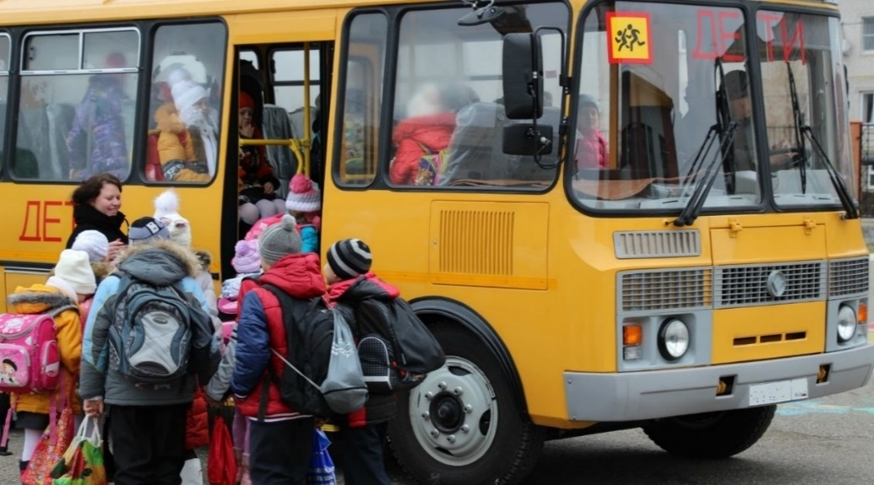
Информация о расходах бюджета с учетом интересов целевых групп
пользователей, на которые направлены мероприятия
муниципальных программ на 2023-2027 годы
Меры поддержки | Целевая группа | Номер и дата НПА | 2023 год |  | 2024 год |  | 2025 год |  | 2026 год |  | 2027 год
 |  |  | Численность представителей целевой группы (чел.) | Объем расходов (тыс. руб.) | Численность представителей целевой группы (чел.) | Объем расходов (тыс. руб.) | Численность представителей целевой группы (чел.) | Объем расходов (тыс. руб.) | Численность представителей целевой группы (чел.) | Объем расходов (тыс. руб.) | Численность представителей целевой группы (чел.) | Объем расходов (тыс. руб.)
Муниципальная программа «Образование»
Обеспечение подвоза обучающихся к месту обучения в муниципальные общеобразовательные организации в Московской области за счет средств местного бюджета | Обучающиеся | Постановление главы Талдомского городского округа Московской области от 29.12.2022 года № 2182 «Об утверждении муниципальной программы «Образование» на 2023-2027 годы» | 122 | 190,0 | 150 | 190,0 | 154 | 190,0 | 154 | 190,0 | 154 | 190,0

Slide 99
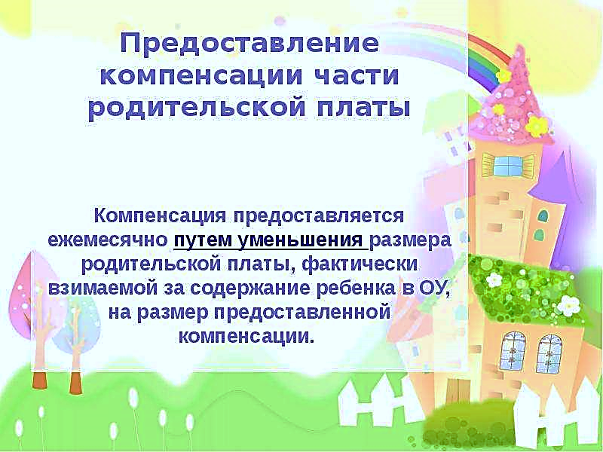
Информация о расходах бюджета с учетом интересов целевых групп
пользователей, на которые направлены мероприятия
муниципальных программ на 2023-2027 годы
Меры поддержки | Целевая группа | Номер и дата НПА | 2023 год |  | 2024 год |  | 2025 год |  | 2026 год |  | 2027 год
 |  |  | Численность представителей целевой группы (чел.) | Объем расходов (тыс. руб.) | Численность представителей целевой группы (чел.) | Объем расходов (тыс. руб.) | Численность представителей целевой группы (чел.) | Объем расходов (тыс. руб.) | Численность представителей целевой группы (чел.) | Объем расходов (тыс. руб.) | Численность представителей целевой группы (чел.) | Объем расходов (тыс. руб.)
Муниципальная программа «Образование»
Финансовое обеспечение выплаты компенсации родительской платы за присмотр и уход за детьми, осваивающими образовательные программы дошкольного образования в организациях, осуществляющую образовательную деятельность | Родители детей | Постановление главы Талдомского городского округа Московской области от 29.12.2022 года № 2182 «Об утверждении муниципальной программы «Образование» на 2023-2027 годы» | 1 833 | 12 130,0 | 1 833 | 12 130,0 | 1 833 | 12 130,0 | 1 833 | 12 130,0 | 1 833 | 12 120,0

Slide 100
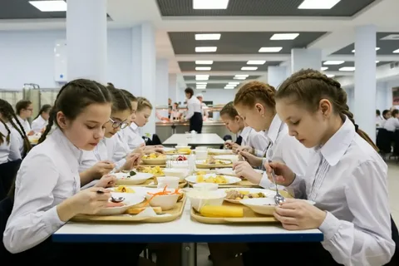
Информация о расходах бюджета с учетом интересов целевых групп
пользователей, на которые направлены мероприятия
муниципальных программ на 2023-2027 годы
Меры поддержки | Целевая группа | Номер и дата НПА | 2023 год |  | 2024 год |  |  | 2025 год |  | 2026 год |  | 2027 год
 |  |  | Численность представителей целевой группы (чел.) | Объем расходов (тыс. руб.) | Численность представителей целевой группы (чел.) |  | Объем расходов (тыс. руб.) | Численность представителей целевой группы (чел.) | Объем расходов (тыс. руб.) | Численность представителей целевой группы (чел.) | Объем расходов (тыс. руб.) | Численность представителей целевой группы (чел.) | Объем расходов (тыс. руб.)
Муниципальная программа «Образование»
Расходы на обеспечение деятельности (оказание услуг) муниципальных учреждений-общеобразовательные организации, оказывающие услуги дошкольного, начального общего, основного общего, среднего общего образования (питание детей из малообеспеченных семей) | Обучающиеся | Постановление главы Талдомского городского округа Московской области от 29.12.2022 года № 2182 «Об утверждении муниципальной программы «Образование» на 2023-2027 годы» | 1 291 | 20 718,62 | 1 291 | 32 831,4 |  | 1 291 | 31 333,4 | 1 291 | 31 333,4 | 1 291 | 31 333,4

Slide 101
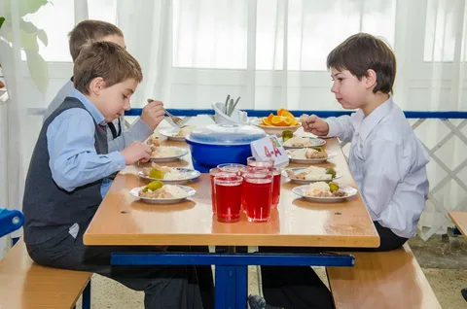
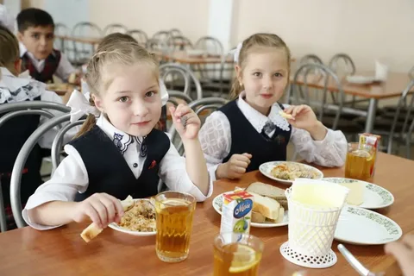
Информация о расходы бюджета с учетом интересов целевых групп
пользователей, на которые направлены мероприятия
муниципальных программ на 2023-2027 годы
Меры поддержки | Целевая группа | Номер и дата НПА | 2023 год |  | 2024 год |  | 2025 год |  |  | 2026 год |  | 2027 год
 |  |  | Численность представителей целевой группы (чел.) | Объем расходов (тыс. руб.) | Численность представителей целевой группы (чел.) | Объем расходов (тыс. руб.) | Численность представителей целевой группы (чел.) |  | Объем расходов (тыс. руб.) | Численность представителей целевой группы (чел.) | Объем расходов (тыс. руб.) | Численность представителей целевой группы (чел.) |  |  | Объем расходов (тыс. руб.)
Муниципальная программа «Образование»
Расходы на обеспечение деятельности (оказание услуг) муниципальных учреждений-общеобразовательные организации, оказывающие услуги дошкольного, начального общего, основного общего, среднего общего образования (питание учащихся в школе-интернате) | Обучающиеся | Постановление главы Талдомского городского округа Московской области от 29.12.2022 года № 2182 «Об утверждении муниципальной программы «Образование» на 2023-2027 годы» | 95 | 8 994,17 | 95 | 10 230,0 | 95 | 8 830,0 |  | 95 | 8 330,0 |  | 95 | 8 830,0

Slide 102

Информация о расходах бюджета с учетом интересов целевых групп
пользователей, на которые направлены мероприятия
муниципальных программ на 2023-2027 годы
Меры поддержки | Целевая группа | Номер и дата НПА |  | 2023 год |  | 2024 год |  | 2025 год |  |  | 2026 год |  | 2027 год
 |  |  |  | Численность представителей целевой группы (чел.) | Объем расходов (тыс. руб.) | Численность представителей целевой группы (чел.) | Объем расходов (тыс. руб.) | Численность представителей целевой группы (чел.) |  | Объем расходов (тыс. руб.) | Численность представителей целевой группы (чел.) | Объем расходов (тыс. руб.) | Численность представителей целевой группы (чел.) | Объем расходов (тыс. руб.)
Муниципальная программа «Образование»
Расходы на обеспечение деятельности (оказание услуг) муниципальных учреждений-общеобразовательные организации, оказывающие услуги дошкольного, начального общего, основного общего, среднего общего образования (компенсация на приобретение школьной формы) | Родители обучающиеся из многодетных семей |  | Постановление главы Талдомского городского округа Московской области от 29.12.2022 года № 2182 «Об утверждении муниципальной программы «Образование» на 2023-2027 годы» | 1 000 | 2 000,00 | 1 390 | 1 932,00 | 1 390 | 2 781,00 |  | 1 390 | 2 781,00 | 1 390 | 2 781,00

Slide 103
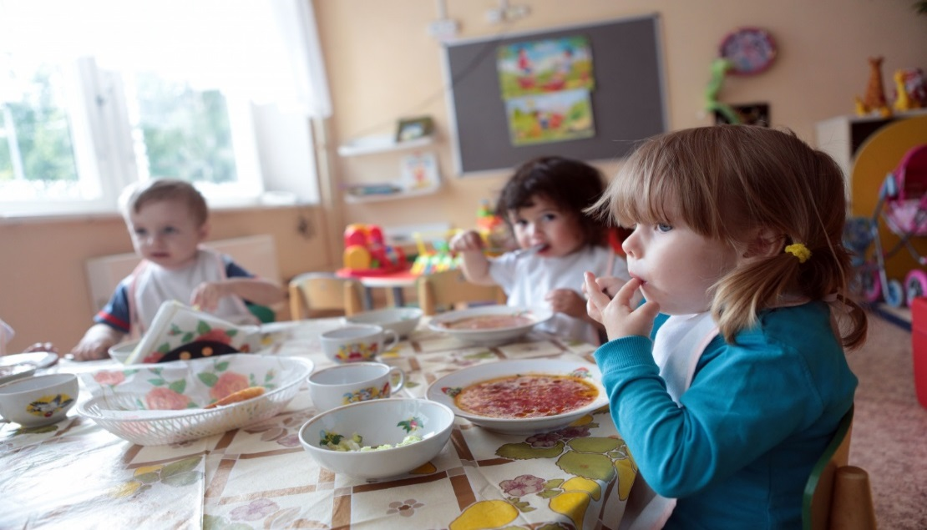
Информация о расходах бюджета с учетом интересов целевых групп
пользователей, на которые направлены мероприятия
муниципальных программ на 2023-2027 годы
Меры поддержки | Целевая группа | Номер и дата НПА | 2023 год |  | 2024 год |  | 2025 год |  | 2026 год |  | 2027 год
 |  |  | Численность представителей целевой группы (чел.) | Объем расходов (тыс. руб.) | Численность представителей целевой группы (чел.) | Объем расходов (тыс. руб.) | Численность представителей целевой группы (чел.) | Объем расходов (тыс. руб.) | Численность представителей целевой группы (чел.) | Объем расходов (тыс. руб.) | Численность представителей целевой группы (чел.) | Объем расходов (тыс. руб.)
Муниципальная программа «Образование»
Расходы на обеспечение деятельности (оказание услуг) муниципальных учреждений – дошкольные образовательные организации (питание детей из малообеспеченных семей) | Воспитанники | Постановление главы Талдомского городского округа Московской области от 29.12.2022 года № 2182 «Об утверждении муниципальной программы «Образование» на 2023-2027 годы» | 409 | 10 567,2 | 457 | 12 951,9 | 457 | 12 951,9 | 457 | 12 951,9 | 457 | 12 951,9

Slide 104
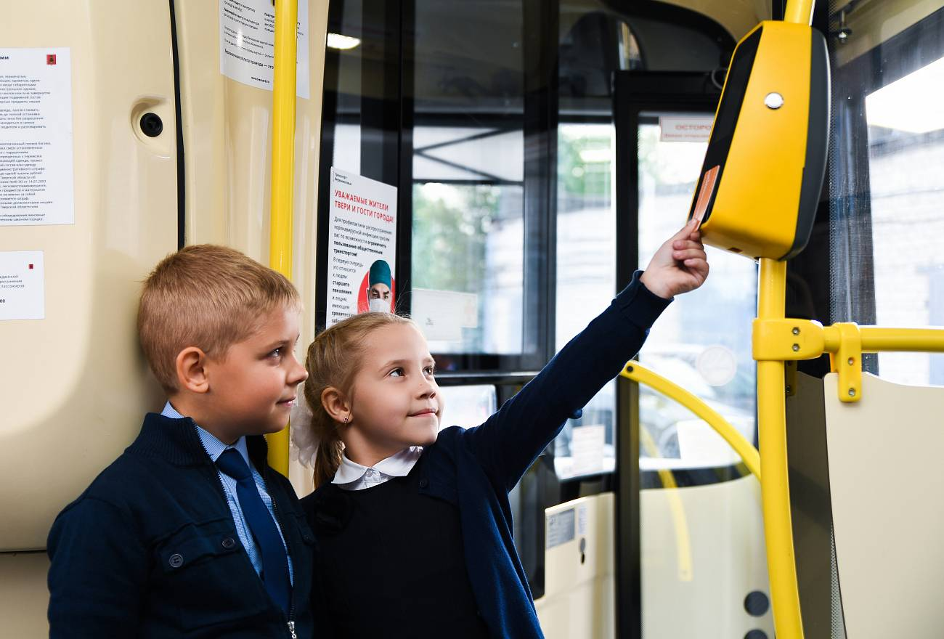
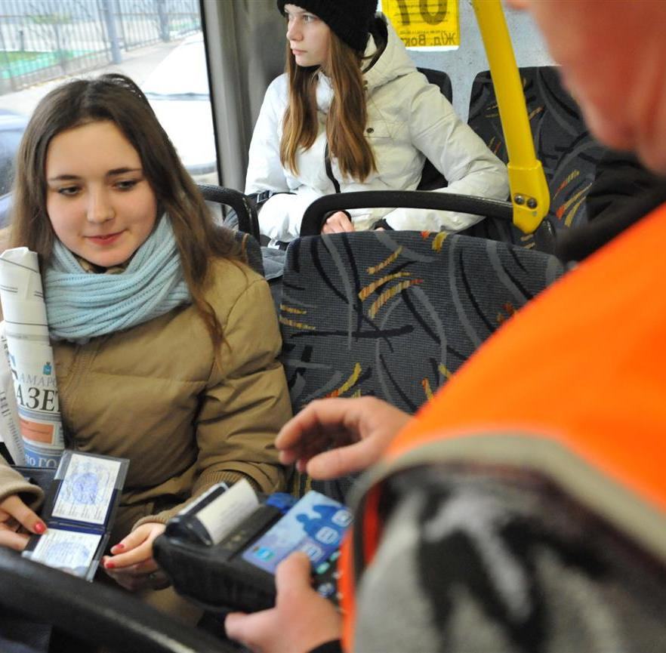
Информация о расходах бюджета с учетом интересов целевых групп
пользователей, на которые направлены мероприятия
муниципальных программ на 2023-2027 годы
Меры поддержки | Целевая группа | Номер и дата НПА | 2023 год |  | 2024 год |  | 2025 год |  | 2026 год |  | 2027 год
 |  |  | Численность представителей целевой группы (чел.) | Объем расходов (тыс. руб.) | Численность представителей целевой группы (чел.) | Объем расходов (тыс. руб.) | Численность представителей целевой группы (чел.) | Объем расходов (тыс. руб.) | Численность представителей целевой группы (чел.) | Объем расходов (тыс. руб.) | Численность представителей целевой группы (чел.) | Объем расходов (тыс. руб.)
Муниципальная программа «Образование»
Компенсация проезда к месту учебы и обратно отдельным категориям обучающихся на очной форме обучения муниципальных общеобразовательных организаций | Обучающиеся | Постановление главы Талдомского городского округа Московской области от 29.12.2022 года № 2182 «Об утверждении муниципальной программы «Образование» на 2023-2027 годы» | 12 | 190,0 | 12 | 48,0 | 12 | 48,0 | 12 | 48,0 | 12 | 48,0

Slide 105

Информация о расходах бюджета с учетом интересов целевых групп
пользователей, на которые направлены мероприятия
муниципальных программ на 2023-2027 годы
Меры поддержки | Целевая группа | Номер и дата НПА | 2023 год |  | 2024 год |  | 2025 год |  | 2026 год |  | 2027 год
 |  |  | Численность представителей целевой группы (чел.) | Объем расходов (тыс. руб.) | Численность представителей целевой группы (чел.) | Объем расходов (тыс. руб.) | Численность представителей целевой группы (чел.) | Объем расходов (тыс. руб.) | Численность представителей целевой группы (чел.) | Объем расходов (тыс. руб.) | Численность представителей целевой группы (чел.) | Объем расходов (тыс. руб.)
Муниципальная программа «Образование»
Освобождение семей отдельных категорий граждан от платы, взимаемой за присмотр и уход за ребенком в муниципальных образовательных организациях, реализующих программы дошкольного образования | Родители | Постановление главы Талдомского городского округа Московской области от 29.12.2022 года № 2182 «Об утверждении муниципальной программы «Образование» на 2023-2027 годы» | 43 | 656,0 | 43 | 656,0 | 0 | 0,0 | 0 | 0,0 | 0 | 0,0
Освобожден

Slide 106
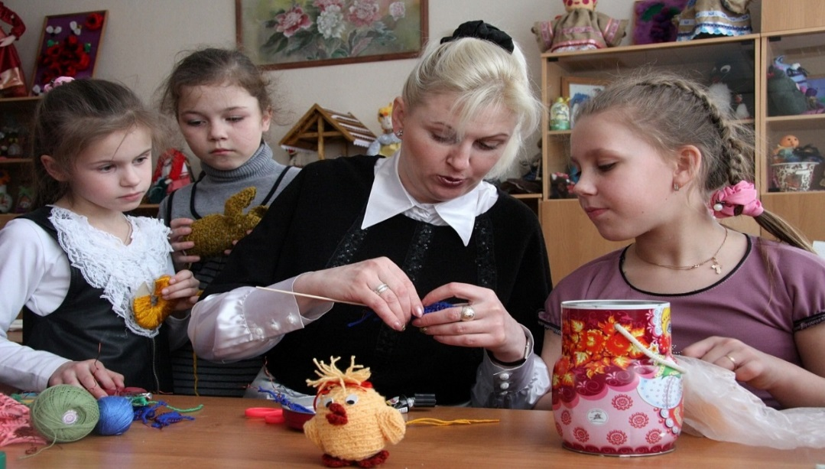
Информация о расходах бюджета с учетом интересов целевых групп
пользователей, на которые направлены мероприятия
муниципальных программ на 2023-2027 годы
Меры поддержки | Целевая группа | Номер и дата НПА | 2023 год |  | 2024 год |  |  | 2025 год |  |  |  | 2026 год |  |  | 2027 год
 |  |  | Численность представителей целевой группы (чел.) | Объем расходов (тыс. руб.) | Численность представителей целевой группы (чел.) |  | Объем расходов (тыс. руб.) | Численность представителей целевой группы (чел.) |  | Объем расходов (тыс. руб.) |  | Численность представителей целевой группы (чел.) |  | Объем расходов (тыс. руб.) | Численность представителей целевой группы (чел.) | Объем расходов (тыс. руб.)
Муниципальная программа «Образование»
Предоставление детям отдельных категорий граждан права бесплатного посещения занятий по дополнительным образовательным программам, реализуемым на платной основе в муниципальных образовательных организациях | Обучающиеся | Постановление главы Талдомского городского округа Московской области от 29.12.2022 года № 2182 «Об утверждении муниципальной программы «Образование» на 2023-2027 годы» | 18 | 100,0 |  | 18 | 311,0 |  | 0 |  | 0,0 |  | 0 | 0,0 | 0 | 0,0

Slide 107
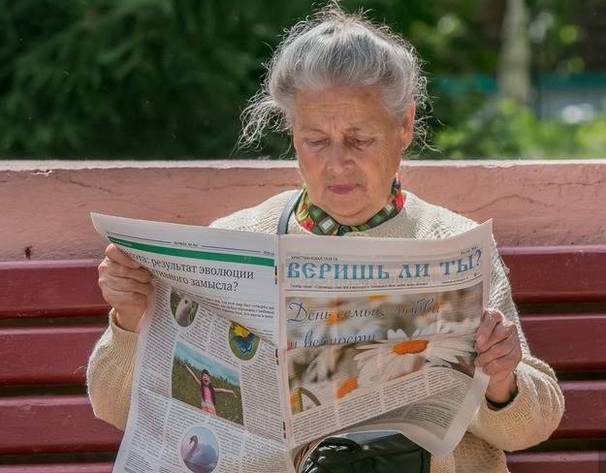
Информация о расходах бюджета с учетом интересов целевых групп
пользователей, на которые направлены мероприятия
муниципальных программ на 2023-2027 годы
Меры поддержки | Целевая группа |  | Номер и дата НПА | 2023 год |  |  | 2024 год |  |  | 2025 год |  |  | 2026 год |  |  |  | 2027 год
 |  |  |  | Численность представителей целевой группы (чел.) | Объем расходов (тыс. руб.) |  | Численность представителей целевой группы (чел.) |  | Объем расходов (тыс. руб.) | Численность представителей целевой группы (чел.) | Объем расходов (тыс. руб.) |  | Численность представителей целевой группы (чел.) |  | Объем расходов (тыс. руб.) |  | Численность представителей целевой группы (чел.) |  | Объем расходов (тыс. руб.)
Муниципальная программа «Развитие институтов гражданского общества, повышение эффективности местного самоуправления и реализации молодежной политики»
Информирование население о деятельности, о положении дел на территории муниципального образования, опубликование муниципальных правовых актов, обсуждение проектов муниципальных правовых актов по вопросам местного значения, доведение до сведения жителей муниципального образования официальной информации о социально-экономическом и культурном развитии муниципального образования, о развитии его общественной инфраструктуры и иной официальной информации |  | Пенсионеры, малообеспеченные одинокие граждане | Постановление главы Талдомского городского округа Московской области от 28.12.2022 года № 2156 «Об утверждении муниципальной программы Талдомского городского округа Московской области «Развитие институтов гражданского общества, повышение эффективности местного самоуправления и реализации молодежной политики на 2023-2027 годы» | 430 |  | 579,0 |  | 430 | 610,0 | 430 | 610,0 | 430 |  | 610,0 |  | 430 |  | 610,0

Slide 108
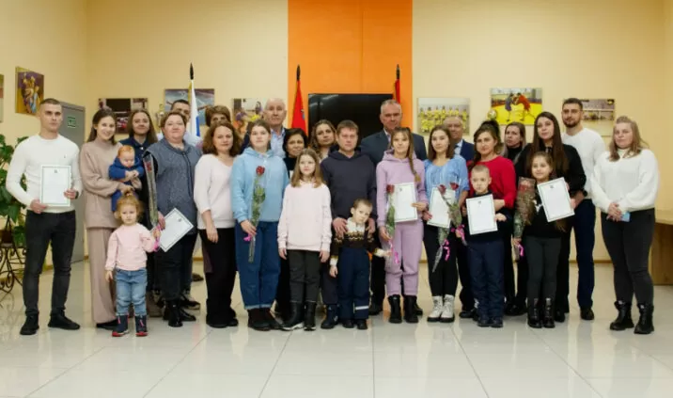
Информация о расходах бюджета с учетом интересов целевых групп
пользователей, на которые направлены мероприятия
муниципальных программ на 2023-2027 годы
Меры поддержки | Целевая группа | Номер и дата НПА | 2023 год |  | 2024 год |  | 2025 год |  | 2026 год |  | 2027 год
 |  |  | Численность представителей целевой группы (чел.) | Объем расходов (тыс. руб.) | Численность представителей целевой группы (чел.) | Объем расходов (тыс. руб.) | Численность представителей целевой группы (чел.) | Объем расходов (тыс. руб.) | Численность представителей целевой группы (чел.) | Объем расходов (тыс. руб.) | Численность представителей целевой группы (чел.) |  | Объем расходов (тыс. руб.)
Муниципальная программа «Жилище»
Реализация мероприятий по обеспечению жильем молодых семей | Молодые семьи | Постановление главы Талдомского городского округа Московской области от 27.12.2022 года № 2106 «Об утверждении муниципальной программы Талдомского городского округа Московской области «Жилище» на 2023-2027 годы | 12 | 90 020,93 | 7 | 50 405,20 | 7 | 47 604,57 | 7 | 47 604,57 |  | 0 |  | 0

Slide 109
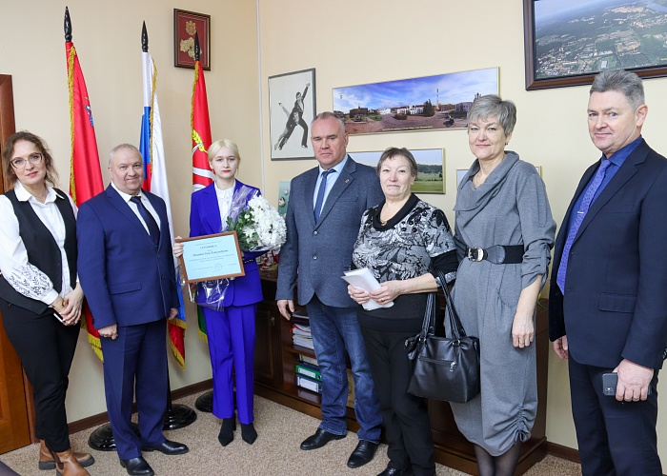
Информация о расходах бюджета с учетом интересов целевых групп
пользователей, на которые направлены мероприятия
муниципальных программ на 2023-2027 годы
Меры поддержки | Целевая группа | Номер и дата НПА | 2023 год |  | 2024 год |  | 2025 год |  | 2026 год |  | 2027 год
 |  |  | Численность представителей целевой группы (чел.) | Объем расходов (тыс. руб.) | Численность представителей целевой группы (чел.) | Объем расходов (тыс. руб.) | Численность представителей целевой группы (чел.) | Объем расходов (тыс. руб.) | Численность представителей целевой группы (чел.) | Объем расходов (тыс. руб.) | Численность представителей целевой группы (чел.) |  | Объем расходов (тыс. руб.)
Муниципальная программа «Жилище»
Предоставление жилых помещений детям-сиротам и детям, оставшимся без попечения родителей, лицам из числа детей-сирот и детей, оставшихся без попечения родителей, по договорам найма специализированных жилых помещений | Дети-сироты и дети, оставшимся без попечения родителей | Постановление главы Талдомского городского округа Московской области от 27.12.2022 года № 2106 «Об утверждении муниципальной программы Талдомского городского округа Московской области «Жилище» на 2023-2027 годы | 5 | 9 281,0 | 3 | 10 874,0 | 10 | 29 062,0 | 4 | 10 568,0 |  | 0 | 0,0

Slide 110
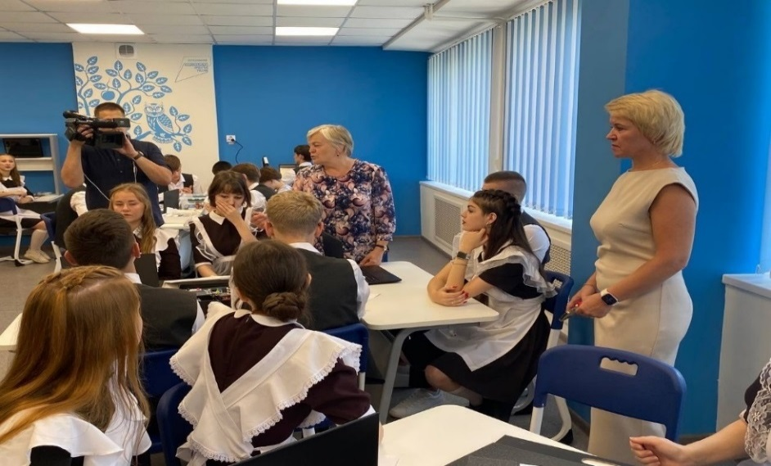
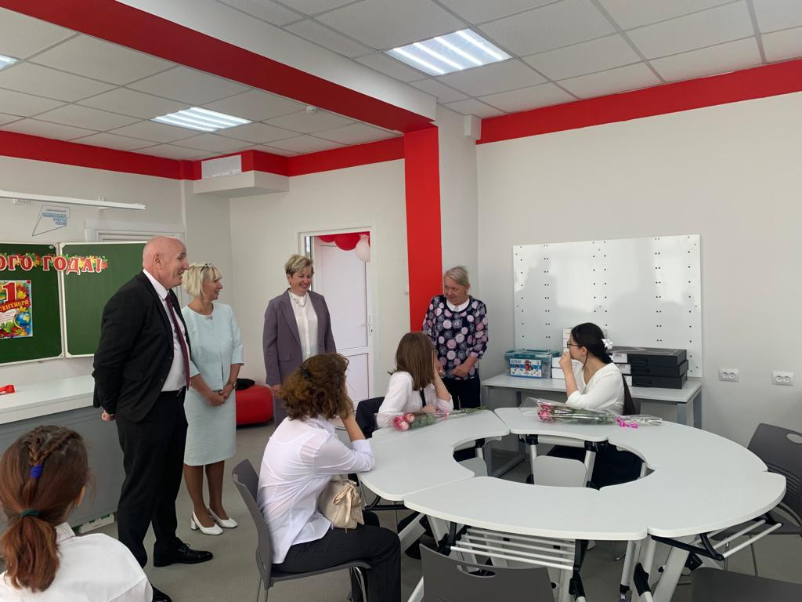
Информация об общественно - значимых проектах,
реализуемых на территории
Талдомского городского округа в 2023-2027 годах
(тыс. руб.)
Муниципальная программа «Образование»
Наименование проекта | Место реализации проекта (адрес) | Срок ввода объекта (какой год) | Профинансировано (ожидается до конца года) | Объем финансирования |  |  |  | Результаты от реализации проекта
 |  |  |  | Планируется
 |  |  | в 2023 году | в 2024 году | в 2025 году | в 2026 году | в 2027 году
Создание и обеспечение функциональных центров образования естественно-научной и технологических направленностей в общеобразовательных организациях, расположенных в сельской местности и малых городах МОУ «Запрудненская гимназия» МОУ СОШ № 2 г. Талдома | пгт. Запрудня, ул. Карла-Маркса, д.4; . г. Талдом, мкр. Юбилейный, д.47 | 1 сентября 2024г. | 2 250,01 | 4 427,39 | 0,00 | 0,00 | 0,00 | 2023 В общеобразовательных организациях, расположенных в сельской местности и малых городах, созданы и функционируют центры образования естественно-научной и технологической направленностей -2 единицы

Slide 111
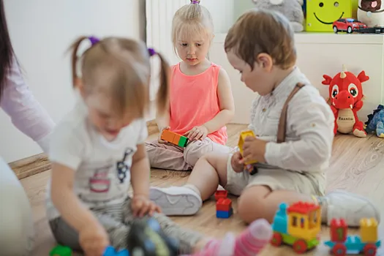
Информация об общественно - значимых проектах,
реализуемых на территории
Талдомского городского округа в 2023-2027 годах
(тыс. руб.)
Муниципальная программа «Образование»
Наименование проекта | Место реализации проекта (адрес) | Срок ввода объекта (какой год) | Профинансировано (ожидается до конца года) | Объем финансирования |  |  |  | Результаты от реализации проекта
 |  |  |  | Планируется
 |  |  | в 2023 году | в 2024 году | в 2025 году | в 2026 году | в 2027 году
Мероприятие 07 Проведение капитального ремонта, технического переоснащения и благоустройства территорий учреждений образования Дошкольное отделение «Аленка» МОУ СОШ №3 в Талдоме | г. Талдом, мкр. «Юбилейный», д.45 | 31 августа2024г. | 0,00 | 157 762,46 | 0,00 | 0,00 | 0,00 | 2023 Количество отремонтированных дошкольных образовательных организаций -1 единица

Slide 112
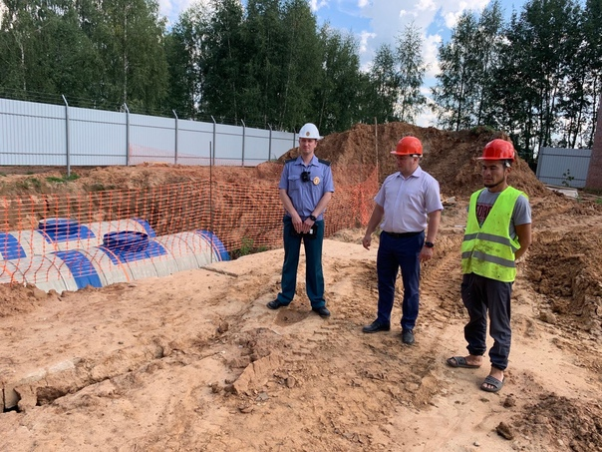

Информация об общественно - значимых проектах,
реализуемых на территории
Талдомского городского округа в 2023-2027 годах
(тыс. руб.)
Муниципальная программа «Развитие инженерной инфраструктуры, энергоэффективности и отрасли обращения с отходами»
Наименование проекта | Место реализации проекта (адрес) | Срок ввода объекта (какой год) | Профинансировано (ожидается до конца года) | Объем финансирования |  |  |  | Результаты от реализации проекта
 |  |  |  | Планируется
 |  |  | в 2023 году | в 2024 году | в 2025 году | в 2026 году в 2027 году
Основное мероприятие F5 Федеральный проект «Чистая вода» нацпроект «Экология» Строительство и реконструкция (модернизация) объектов питьевого водоснабжения | 2023 год Талдомский городской округ, село Николо-Кропотки, деревня Нушполы, деревня Павловичи 2024 год Проектно-изыскательные работы ул. Соревнование пос. Запрудня, строительно-монтажные работы деревня Юркино, СМР деревня Ермолино | декабрь 2024г. | 54 899,17 | 50 076,02 | 0,00 | 0,00 | 0,00 | 2023 Строительство и реконструкция (модернизация) объектов питьевого водоснабжения- 7 единиц

Slide 113
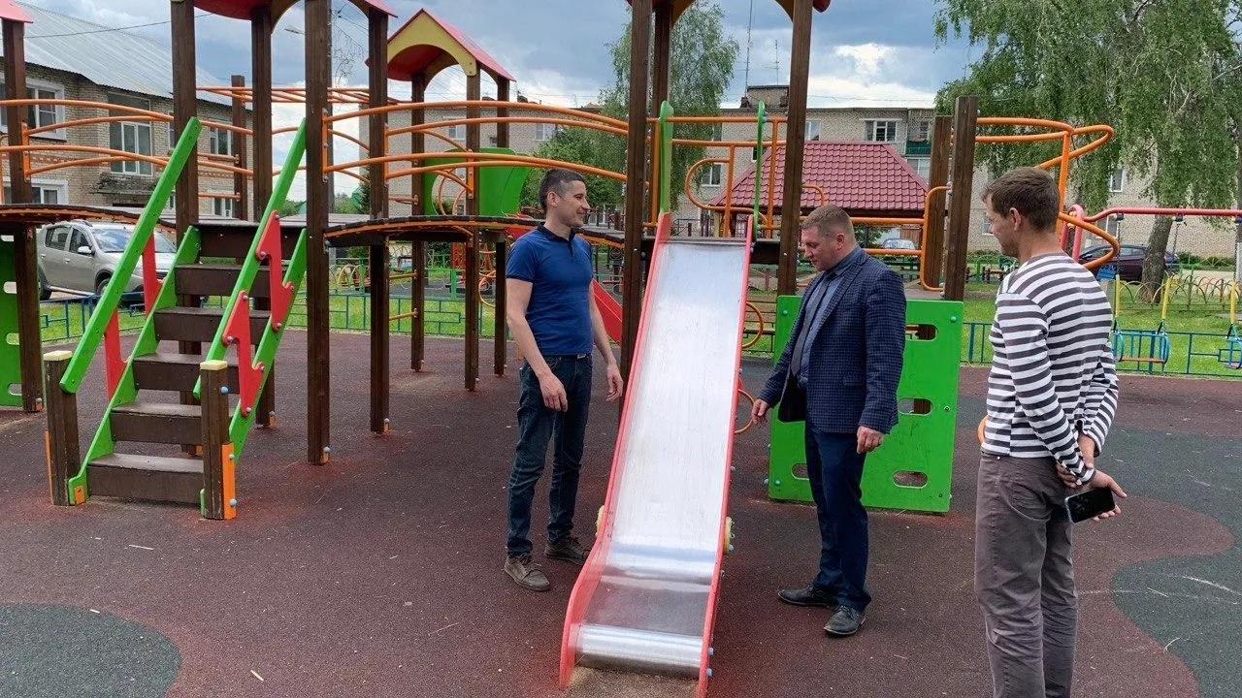
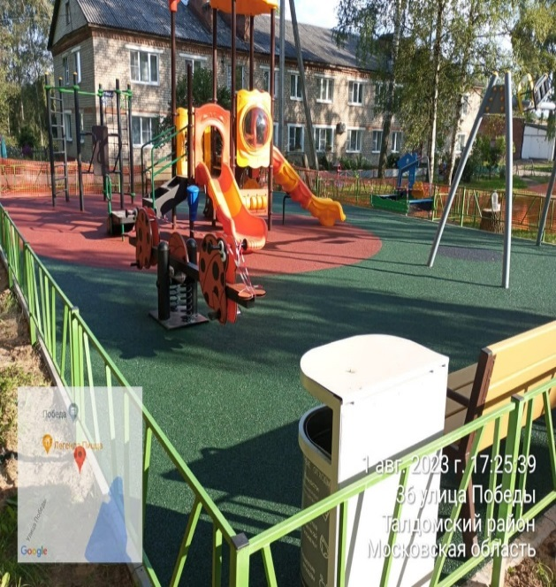
Информация об общественно - значимых проектах,
реализуемых на территории
Талдомского городского округа в 2023-2027 годах
(тыс. руб.)
Муниципальная программа «Формирование современной
комфортной городской среды»
Наименование проекта | Место реализации проекта (адрес) | Срок ввода объекта (какой год) | Профинансировано (ожидается до конца года) | Объем финансирования |  |  |  | Результаты от реализации проекта
 |  |  |  | Планируется
 |  |  | в 2023 году | в 2024 году | в 2025 году | в 2026 году | в 2027 году
Подпрограмма II «Создание условий для обеспечения комфортного проживания жителей, в том числе в многоквартирных домах на территории Московской области» Основное мероприятие 01 Обеспечение комфортной среды проживания на территории муниципального образования Московской области Мероприятие 01.20. Замена и модернизация детских игровых площадок | 2023 год Губернаторская детская площадка Талдомский городской округ, пгт. Запрудня, ул. Ленина, д.11,13,15, ул. Первомайская, д.8/2,8/3,8/4,8/5 г. Талдом, ул. Победы, д. 40,42; п. Запрудня, ул. Приозерная, д. 1,2,3,4,5,6,7,8; Талдом, ул. Шишунова, д. 7, д.7А; г. Талдом, мкр. Юбилейный, д. 23; п. Запрудня, пер. Мира, д. 1,3; г. Талдом, мкр. Юбилейный, д. 28,29,30; п. Запрудня, Пролетарский пер., д. 30/1,30/2 2024 год п. Запрудня, пер. Мира, д. 9,11 ; п. Запрудня, ул. К.Маркса, д. 12/1; п. Вербилки, ул. Школьная, д. 1,3,5,7,9,11; п. Вербилки, ул. Школьная, д. 4,6,8/1; п. Северный, ул. 8 Марта, д. 6; п. Северный, ул. 8 Марта, д. 7/1. | Сентябрь 2024г. | 28 694,61 | 32 869,21 | 0,00 | 0,00 | 0,00 | 2023 Количество установленных детских, игровых площадок- 6 единиц

Slide 114
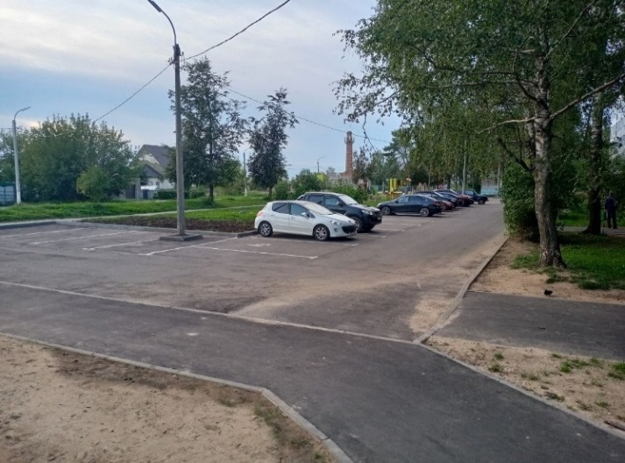
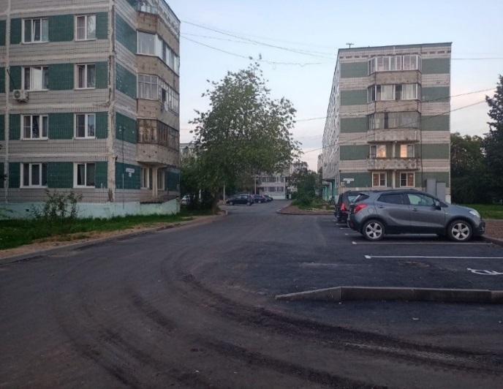
Информация об общественно - значимых проектах,
реализуемых на территории
Талдомского городского округа в 2023-2027 годах
(тыс. руб.)
Муниципальная программа «Формирование современной
комфортной городской среды»
Наименование проекта | Место реализации проекта (адрес) | Срок ввода объекта (какой год) | Профинансировано (ожидается до конца года) | Объем финансирования |  |  |  | Результаты от реализации проекта
 |  |  |  | Планируется
 |  |  | в 2023 году | в 2024 году | в 2025 году | в 2026 году | в 2027 году
Подпрограмма II «Создание условий для обеспечения комфортного проживания жителей, в том числе в многоквартирных домах на территории муниципального образования Московской области Основное мероприятие 01 Обеспечение комфортной среды проживания на территории муниципального образования Московской области Мероприятие 01.17. Комплексное благоустройство дворовых территорий (установка новых и замена существующих элементов) Московской области» | 2023 год г. Талдом, ул. Шишунова,д.7, 7а; г. Талдом, мкр. Юбилейный, д. 23; п. Запрудня, пер. Мира, д. 1,3; г. Талдом, мкр. Юбилейный, д. 28,29,30 год п. Запрудня, пер. Мира, д. 9,11 ; п. Запрудня, ул. Первомайская, д. 6,8; п. Запрудня, ул. К.Маркса, д.12/1; п. Запрудня, пер. Школьный, д. 6; п. Вербилки, ул. Школьная, д. 1,3,5,7,9,11; п. Вербилки, ул. Школьная, д. 4,6,8/1; п. Северный, ул. 8 Марта, д. 6; г. Талдом, мкр. Юбилейный, д. 19,20,21,22 | Август 2024г. | 17 583,38 | 35 924,51 | 16 120,82 | 16 120,82 | 16 120,82 | 2023 Количество благоустроенных дворовых территорий за счет средств муниципального образования Московской области- 8 единиц

Slide 115
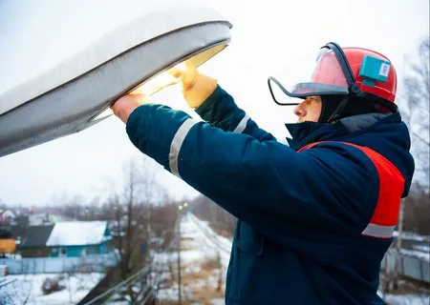
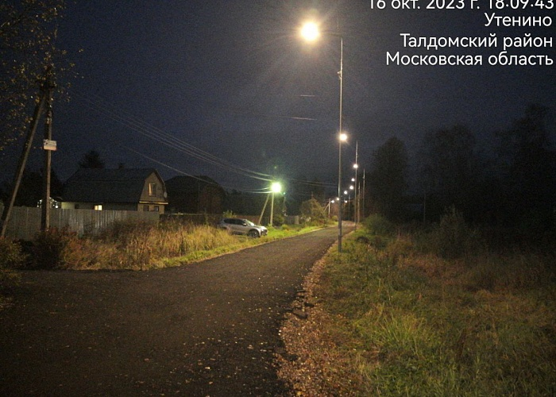
Информация об общественно - значимых проектах,
реализуемых на территории
Талдомского городского округа в 2023-2027 годах
(тыс. руб.)
Муниципальная программа «Формирование современной
комфортной городской среды»
Наименование проекта | Место реализации проекта (адрес) | Срок ввода объекта (какой год) | Профинансировано (ожидается до конца года) | Объем финансирования |  |  |  | Результаты от реализации проекта
 |  |  |  | Планируется
 |  |  | в 2023 году | в 2024 году | в 2025 году | в 2026 году | в 2027 году
Подпрограмма II «Создание условий для обеспечения комфортного проживания жителей, в том числе в многоквартирных домах на территории муниципального образования Московской области Основное мероприятие 01 Обеспечение комфортной среды проживания на территории муниципального образования Московской области Мероприятие 01.22. Замена неэнергоэффективных светильников наружного освещения | Губернаторского проекта «Светлый город» 2023 год Талдомский городской округ, деревня Утенино 2024 год Талдомский городской округ, деревня Зятьково | Декабрь 2024г. | 2 514 ,85 | 3 250,0 | 0,00 | 0,00 | 0,00 | Количество замененных неэнергоэффективных светильников наружного освещения- 35 единиц

Slide 116
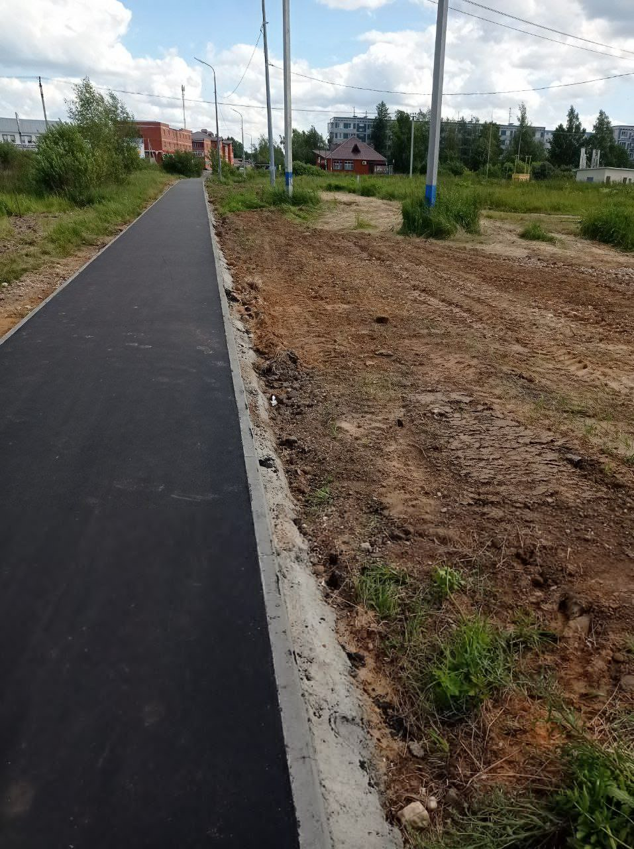
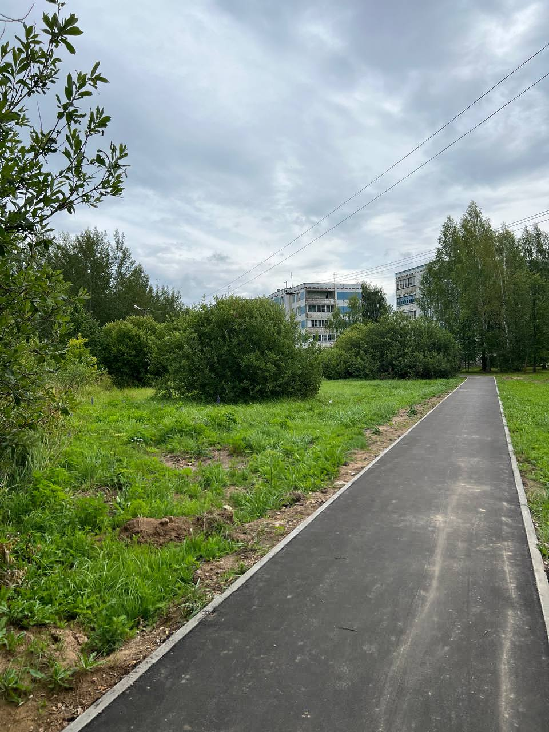
Информация об общественно - значимых проектах,
реализуемых на территории
Талдомского городского округа в 2023-2027 годах
(тыс. руб.)
Муниципальная программа «Формирование современной
комфортной городской среды»
Наименование проекта | Место реализации проекта (адрес) | Срок ввода объекта (какой год) | Профинансировано (ожидается до конца года) | Объем финансирования |  |  |  | Результаты от реализации проекта
 |  |  |  | Планируется
 |  |  | в 2023 году | в 2024 году | в 2025 году | в 2026 году | в 2027 году
Подпрограмма II «Создание условий для обеспечения комфортного проживания жителей, в том числе в многоквартирных домах на территории муниципального образования Московской области Основное мероприятие 01 Обеспечение комфортной среды проживания на территории муниципального образования Московской области Мероприятие 01.02 Создание и ремонт пешеходных коммуникаций | 2023 год г. Талдом, ул. Новая, д. 6,10,12 до остановки; с. Квашенки до остановки; с. Николо-Кропотки, д. 43 до остановки; с. Николо-Кропотки, д. 27 до остановки 2024 год д.Квашенки между школой и церковью; п. Запрудня от ул. Калинина к школе №1; п. Запрудня от Пролетарский пер., д. 26 к детской школе искусств д. 28А; п. Запрудня от ул. К.Маркса, д. 11 к школе №2 | Сентябрь 2024г. | 4 592,47 | 4 681,5 | 6 618,54 | 6618,54 | 6 618,54 | Количество созданных и отремонтированных пешеходных коммуникаций -10единиц

Slide 117
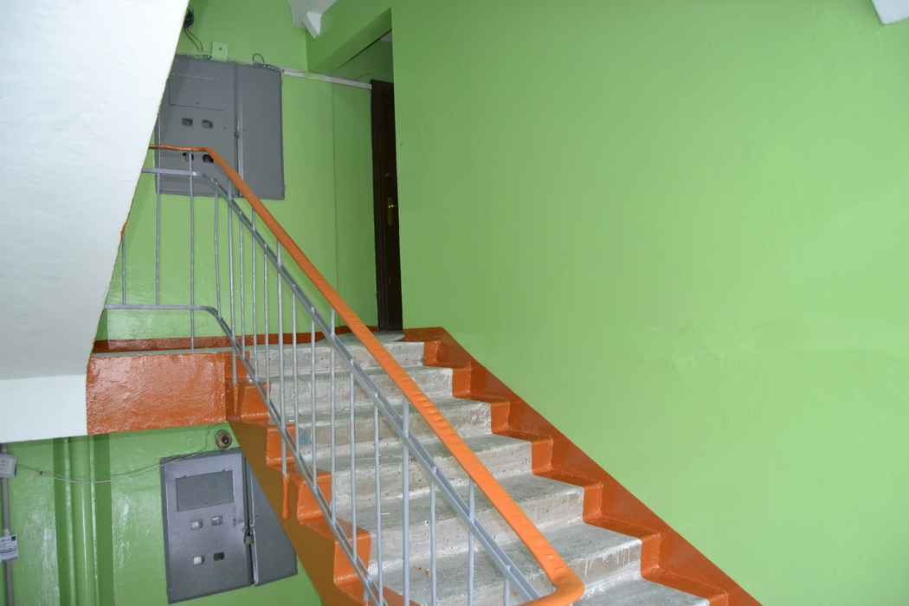
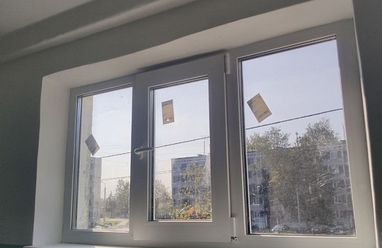
Информация об общественно - значимых проектах,
реализуемых на территории
Талдомского городского округа в 2023-2027 годах
(тыс. руб.)
Муниципальная программа «Формирование современной
комфортной городской среды»
Наименование проекта | Место реализации проекта (адрес) | Срок ввода объекта (какой год) | Профинансировано (ожидается до конца года) | Объем финансирования |  |  |  | Результаты от реализации проекта
 |  |  |  | Планируется
 |  |  | в 2023 году | в 2024 году | в 2025 году | в 2026 году | в 2027 году
Подпрограмма II «Создание условий для обеспечения комфортного проживания жителей, в том числе в многоквартирных домах на территории муниципального образования Московской области Основное мероприятие 01 Обеспечение комфортной среды проживания на территории муниципального образования Московской области Мероприятие 03.01 Ремонт подъездов в многоквартирных домах | 2023-2025 годы Талдомский городской округ г.Талдом, р.п. Вербилки, р.п. Северный, деревня Великий Двор, деревня Воргаш, деревня Ермолино, деревня Николо-Кропотки, деревня Квашенки, деревня Новогуслево, деревня Новоникольское, деревня Юркино, с. Темпы, пгт. Запрудня | Декабрь 2025г. | 41 440,00 | 41 440,0 | 41 440,00 | 0,00 | 0,00 | Количество отремонтированных подъездов в многоквартирных домах-56 единиц ежегодно

Slide 118

КОНТАКТНАЯ ИНФОРМАЦИЯ ДЛЯ ГРАЖДАН
Местонахождение:
141900, Московская область,
г. Талдом, пл. К. Маркса, д.12
Контактный телефон: 8(49620)6-08-27
Электронная почта: taldom_budget@mail.ru
График работы: понедельник-четверг
с 8.30-18.00, обед с 12.45 до 14.00
пятница
с 8.30-16.45, обед с 12.45 до 14.00
Выходной: суббота, воскресенье
Приемный день- среда
с 9.00-17.00 (перерыв 12.45-14.00)

